Slide 1
Materialsammlung
Zum Praktikum Chemie für Mediziner und Zahnmediziner
Robin Gundert
Version Wintersemester 2023 / 2024

Slide 2
DISCLAIMER: Verwendung der Folien
Die Folien sind ausschließlich zum privaten Gebrauch durch die Teilnehmenden der Vorlesung im Rahmen der universitären Lehre bestimmt. Jegliche Weitergabe der Folien an Außenstehende und jede Veröffentlichung (insbesondere auch elektronische Veröffentlichungen im Internet) sind aus urheberrechtlichen Gründen strikt untersagt und können dazu führen, dass das Tutorat in der Form nicht mehr stattfinden kann.
WARNUNG: Folien enthalten nicht den gesamten Stoff des Tutorats
Prüfungsrelevant ist der schriftlich und mündlich vermittelte Stoff der Vorlesung sowie der angegebenen Literatur. Das Tutorat steht euch als mögliche Hilfe zur Strukturierung des Stoffs zur Verfügung. Die Zusammenfassungen hier geben nicht den gesamten Inhalt wieder. Es wird daher dringlich empfohlen, das Tutorat anzuhören.
Irrtümer und Fehler vorbehalten.

Slide 3
Info
Die Materialsammlung soll für euch ein Nachschlagewerk sein und stellt eigentlich keine guten Präsentationsfolien dar. Viel mehr ist sie dazu gedacht, dass ihr das in Vorlesung und Tutorat gelernte nochmal nachlesen könnt. Fast alle Themen von Vorlesung und Praktikum sind hier vertreten. An manchen Stellen mögen die Erklärungen hier sogar etwas weiter gehen, als in der Klausur verlangt.
Die Materialsammlung ist einigermaßen so geordnet, dass die Themen aufeinander aufbauen. Trotzdem soll auf jeder Folie immer möglichst vollständig das draufstehen, was ihr zu einem Thema wissen müsst – es kann daher sein, dass etwas vorgegriffen wird.
Die Materialsammlung wird konstant erweitert oder verbessert.
Vielen Dank an Julia Haaß für die Hilfe!

Slide 4
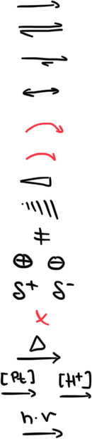
Darstellungen
 | Reaktionspfeil
 | Gleichgewichtspfeil
 | Gleichgewichtspfeil mit Andeutung der Gleichgewichtslage
 | Mesomeriepfeil
 | Elektronenpaarschiebepfeil
 | Ein – Elektronen - Schiebepfeil
 | Nach Vorne gerichtete Bindung
 | Nach Hinten gerichtete Bindung
 | Übergangszustand
 | Formalladung
 | Partialladung
 | Chiralitätszentrum
 | Temperaturzufuhr während einer Reaktion
 | Katalytische Verwendung
 | Reaktion unter Einwirkung von Licht

Slide 5
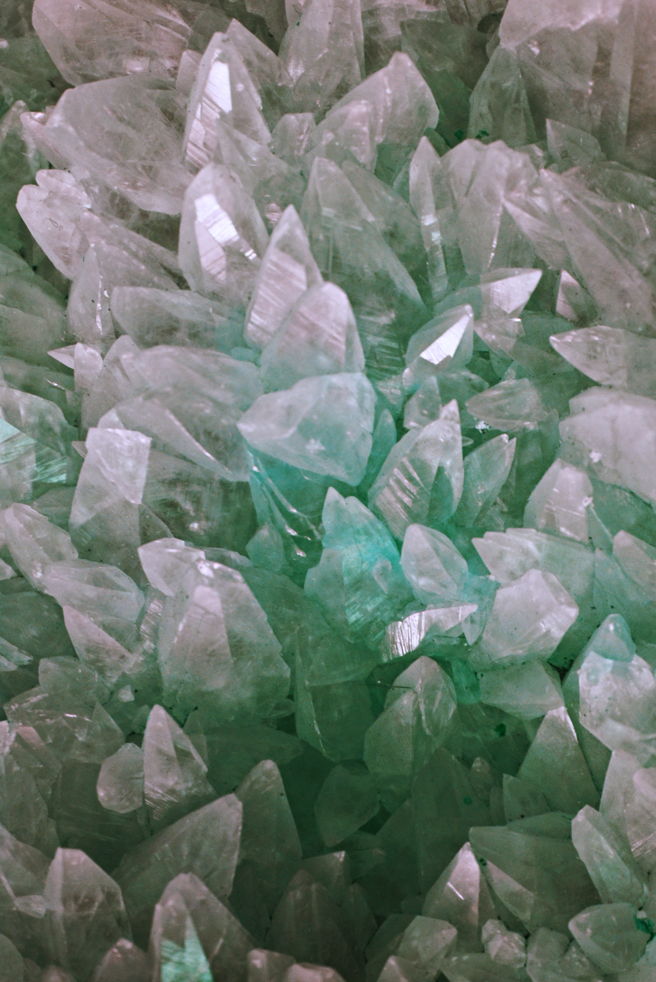
Allgemeine und anorganische Chemie
AAC
Grundlagen
Periodensystem der Elemente
Bindungsarten
Radioaktivität
Nachweisreaktionen
Moleküle
Physikalische Chemie
Löslichkeit
Gleichgewichte
Säure – Base – Theorie
Redoxchemie

Slide 6
Grundlagen der Chemie
Mischungen, der Molbegriff, stöchiometrisches Rechnen, das Atommodell

Slide 7
Mischungen
 | In fest | In flüssig | In gasförmig
fest | Legierung Haufwerk Sieben | Lösung Ausfällen Suspension Filtrieren, Zentrifugieren | Rauch Filtrieren / Sedimentieren
flüssig | (Schwamm) Mechanische Auftrennung | Lösung Destillieren Emulsion Zentrifugieren | Nebel Kondensieren
gasförmig | Hartschaum | Lösung Schaum | Gasgemisch

Slide 8
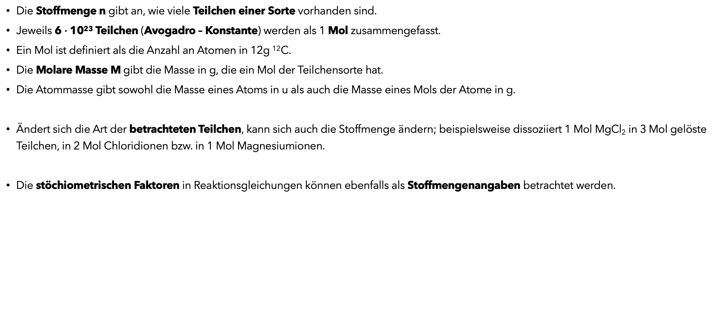
Die Stoffmenge
Die Stoffmenge n gibt an, wie viele Teilchen einer Sorte vorhanden sind.
Jeweils 6 $∙$ 10²³ Teilchen (Avogadro – Konstante) werden als 1 Mol zusammengefasst.
Ein Mol ist definiert als die Anzahl an Atomen in 12g ¹²C.
Die Molare Masse M gibt die Masse in g, die ein Mol der Teilchensorte hat.
Die Atommasse gibt sowohl die Masse eines Atoms in u als auch die Masse eines Mols der Atome in g.
Ändert sich die Art der betrachteten Teilchen, kann sich auch die Stoffmenge ändern; beispielsweise dissoziiert 1 Mol MgCl₂ in 3 Mol gelöste Teilchen, in 2 Mol Chloridionen bzw. in 1 Mol Magnesiumionen.
Die stöchiometrischen Faktoren in Reaktionsgleichungen können ebenfalls als Stoffmengenangaben betrachtet werden.

Slide 9
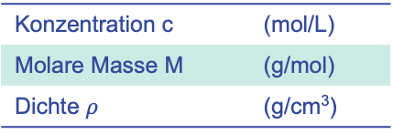
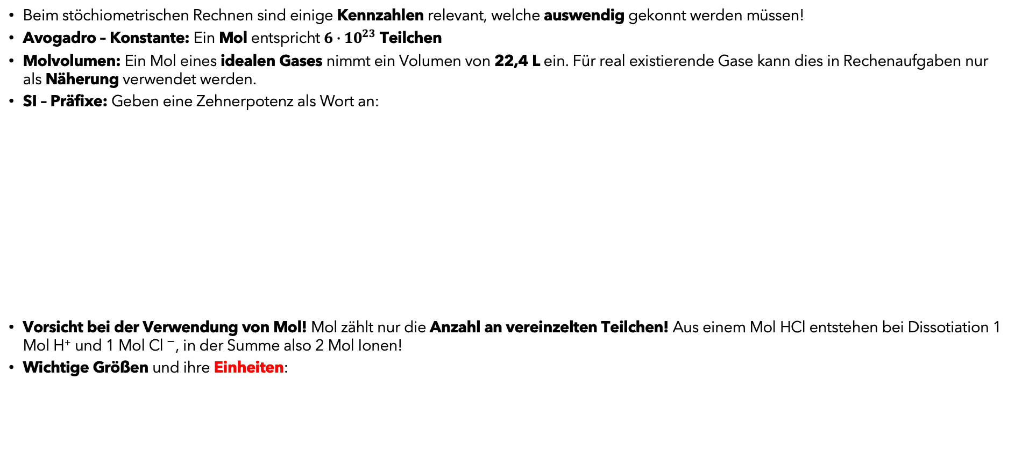
Stöchiometrisches Rechnen I
Beim stöchiometrischen Rechnen sind einige Kennzahlen relevant, welche auswendig gekonnt werden müssen!
Avogadro – Konstante: Ein Mol entspricht $6∙{10}^{23}$ Teilchen
Molvolumen: Ein Mol eines idealen Gases nimmt ein Volumen von 22,4 L ein. Für real existierende Gase kann dies in Rechenaufgaben nur als Näherung verwendet werden.
SI – Präfixe: Geben eine Zehnerpotenz als Wort an:
Vorsicht bei der Verwendung von Mol! Mol zählt nur die Anzahl an vereinzelten Teilchen! Aus einem Mol HCl entstehen bei Dissotiation 1 Mol H⁺ und 1 Mol Cl$^{−}$, in der Summe also 2 Mol Ionen!
Wichtige Größen und ihre Einheiten:
giga | 10⁹
mega | 10⁶
kilo | 10³
milli | 10⁻³
mikro | 10⁻⁶
nano | 10⁻⁹
pico | 10⁻¹²
Volumen V | Liter (L)
Masse m | Gramm (g)
Stoffmenge n | Mol (mol)
Konzentration c | (mol/L)
Molare Masse M | (g/mol)
Dichte $ρ$ | (g/cm³)

Slide 10
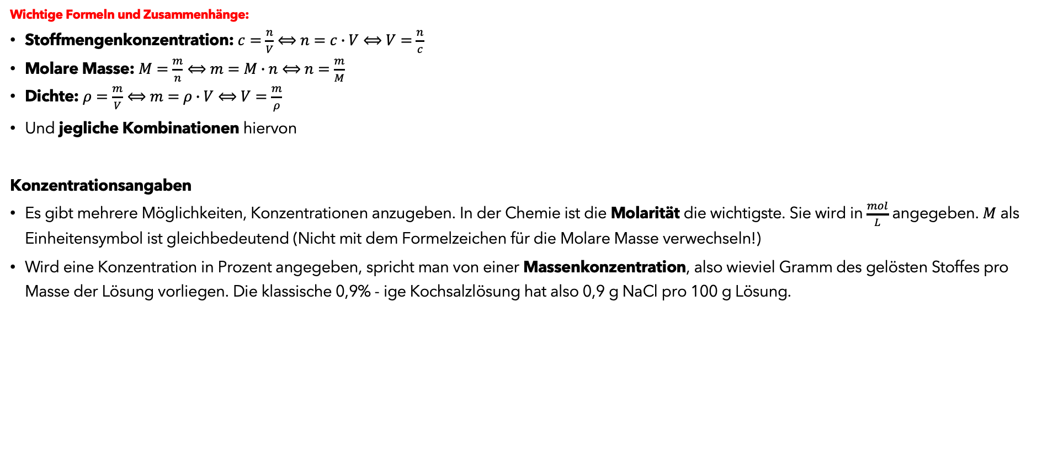
Stöchiometrisches Rechnen II
Wichtige Formeln und Zusammenhänge:
Stoffmengenkonzentration: $c=\frac{n}{V}⟺n=c∙V⟺V=\frac{n}{c}$
Molare Masse: $M=\frac{m}{n}⟺m=M∙n⟺n=\frac{m}{M}$
Dichte: $ρ=\frac{m}{V}⟺m=ρ∙V⟺V=\frac{m}{ρ}$
Und jegliche Kombinationen hiervon
Konzentrationsangaben
Es gibt mehrere Möglichkeiten, Konzentrationen anzugeben. In der Chemie ist die Molarität die wichtigste. Sie wird in $\frac{mol}{L}$ angegeben. $M$ als Einheitensymbol ist gleichbedeutend (Nicht mit dem Formelzeichen für die Molare Masse verwechseln!)
Wird eine Konzentration in Prozent angegeben, spricht man von einer Massenkonzentration, also wieviel Gramm des gelösten Stoffes pro Masse der Lösung vorliegen. Die klassische 0,9% - ige Kochsalzlösung hat also 0,9 g NaCl pro 100 g Lösung.

Slide 11
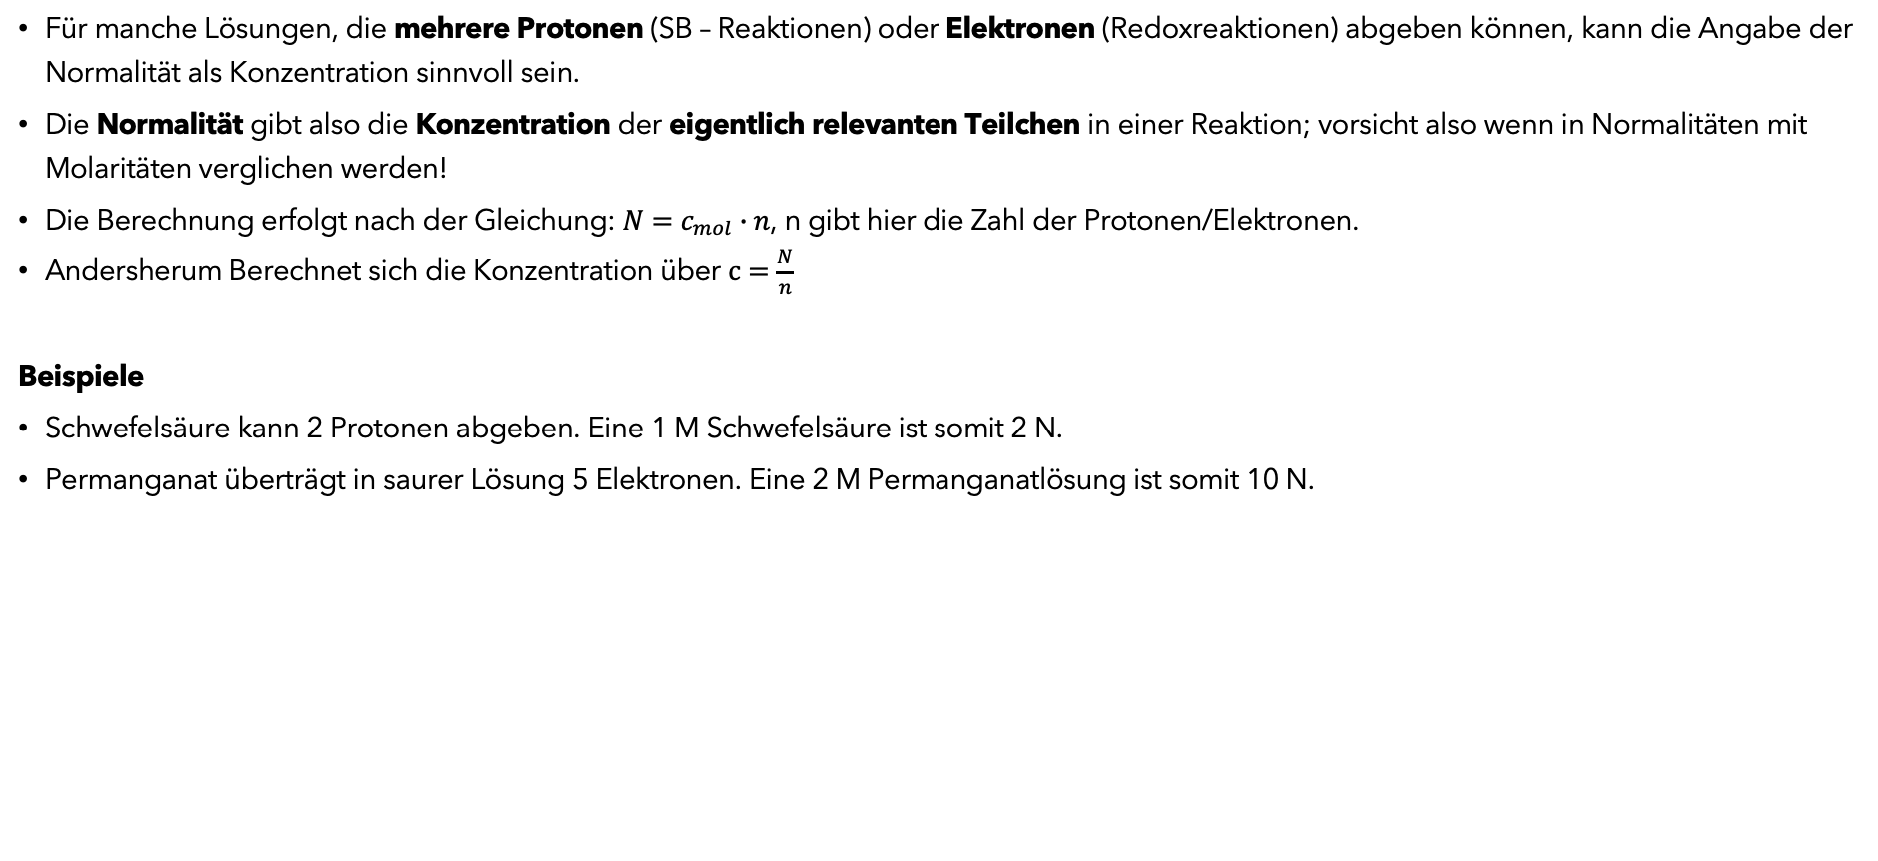
Normalität
Für manche Lösungen, die mehrere Protonen (SB – Reaktionen) oder Elektronen (Redoxreaktionen) abgeben können, kann die Angabe der Normalität als Konzentration sinnvoll sein.
Die Normalität gibt also die Konzentration der eigentlich relevanten Teilchen in einer Reaktion; vorsicht also wenn in Normalitäten mit Molaritäten verglichen werden!
Die Berechnung erfolgt nach der Gleichung: $N=c_{mol}∙n$, n gibt hier die Zahl der Protonen/Elektronen.
Andersherum Berechnet sich die Konzentration über $c=\frac{N}{n}$
Beispiele
Schwefelsäure kann 2 Protonen abgeben. Eine 1 M Schwefelsäure ist somit 2 N.
Permanganat überträgt in saurer Lösung 5 Elektronen. Eine 2 M Permanganatlösung ist somit 10 N.

Slide 12
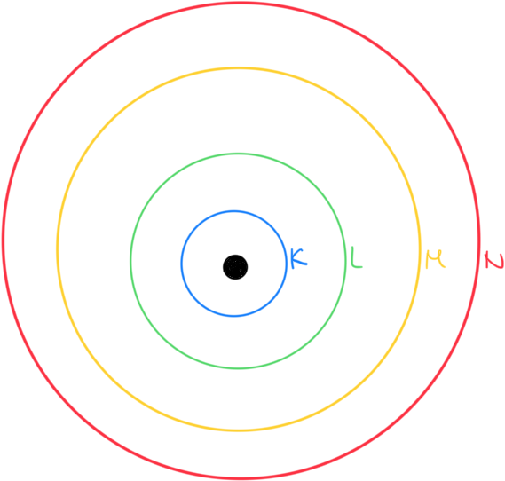
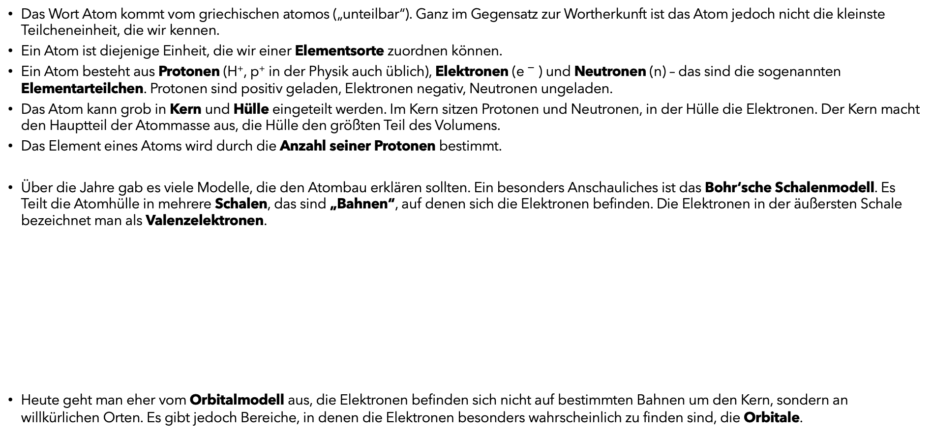
Das Atom
Das Wort Atom kommt vom griechischen atomos („unteilbar“). Ganz im Gegensatz zur Wortherkunft ist das Atom jedoch nicht die kleinste Teilcheneinheit, die wir kennen.
Ein Atom ist diejenige Einheit, die wir einer Elementsorte zuordnen können.
Ein Atom besteht aus Protonen (H⁺, p⁺ in der Physik auch üblich), Elektronen (e$^{−}$) und Neutronen (n) – das sind die sogenannten Elementarteilchen. Protonen sind positiv geladen, Elektronen negativ, Neutronen ungeladen.
Das Atom kann grob in Kern und Hülle eingeteilt werden. Im Kern sitzen Protonen und Neutronen, in der Hülle die Elektronen. Der Kern macht den Hauptteil der Atommasse aus, die Hülle den größten Teil des Volumens.
Das Element eines Atoms wird durch die Anzahl seiner Protonen bestimmt.
Über die Jahre gab es viele Modelle, die den Atombau erklären sollten. Ein besonders Anschauliches ist das Bohr‘sche Schalenmodell. Es Teilt die Atomhülle in mehrere Schalen, das sind „Bahnen“, auf denen sich die Elektronen befinden. Die Elektronen in der äußersten Schale bezeichnet man als Valenzelektronen.
Heute geht man eher vom Orbitalmodell aus, die Elektronen befinden sich nicht auf bestimmten Bahnen um den Kern, sondern an willkürlichen Orten. Es gibt jedoch Bereiche, in denen die Elektronen besonders wahrscheinlich zu finden sind, die Orbitale.

Slide 13
Das Periodensystem der Elemente
Aufbau, Elektronegativität, Isotope, Ionen, Trends im PSE, Hauptgruppen, Elektronenkonfigurationen

Slide 14
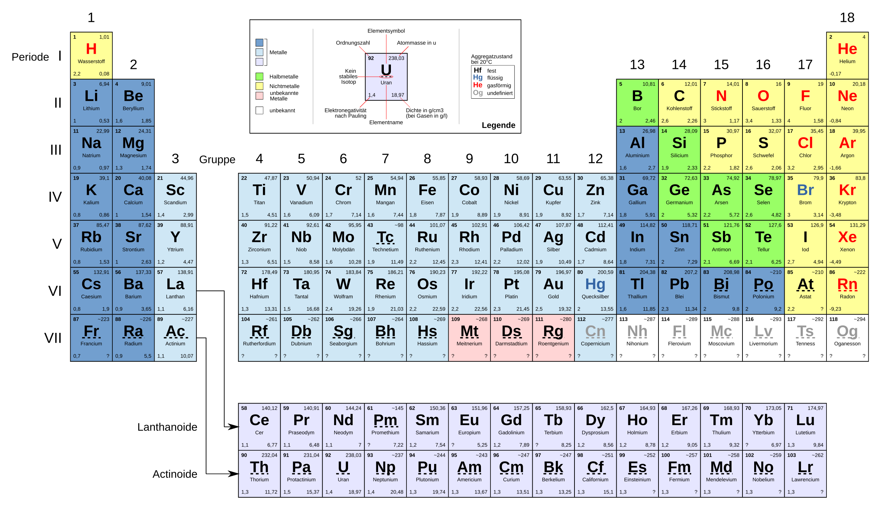

Das Periodensystem
Im Periodensystem sind die uns bekannten Elemente gruppiert bzw. angeordnet.
Elemente mit gleichen Eigenschaften stehen untereinander in einer Hauptgruppe. (Ausnahme: H - besondere Eigenschaften)
Jede Zeile bildet eine eigene Periode, jede Zeile eine Gruppe.
Folgende Größen sind in eigentlich jedem Periodensystem abzulesen:
  Ordnungszahl = Protonenzahl (= Elektronenzahl)
  Atommasse in u (= Molare Masse eines Mols der Atomsorte in $\frac{g}{mol}$) Achtung: Durchschnittswert der natürlichen Isotope!
  Elektronegativität nach Pauling
https://commons.wikimedia.org/wiki/File:Periodensystem_newdraft.svg#/media/Datei:Periodensystem_newdraft.svg

Slide 15
Elektronegativität
Die Elektronegativität (EN) ist eine fiktive, dimensionslose Größe, die die Fähigkeit eines Atoms, Elektronen anzuziehen (z. B. in einer Bindung), anzeigt.
Die Berechnung der Größe erfolgt durch Vergleichsmessungen.
Über die Jahre haben sich verschiedene Skalen entwickelt, die wichtigste ist die nach Pauling.
In der Pauling – Skala ist das Cäsium (Cs) mit einer EN von ~0,8 das Element mit der niedrigsten Elektronegativität. Die höchste Elektronegativität besitzt Fluor (F) mit 4,0.
Die absoluten Werte können schwanken, je nach dem in welcher Quelle man nachliest.

Slide 16
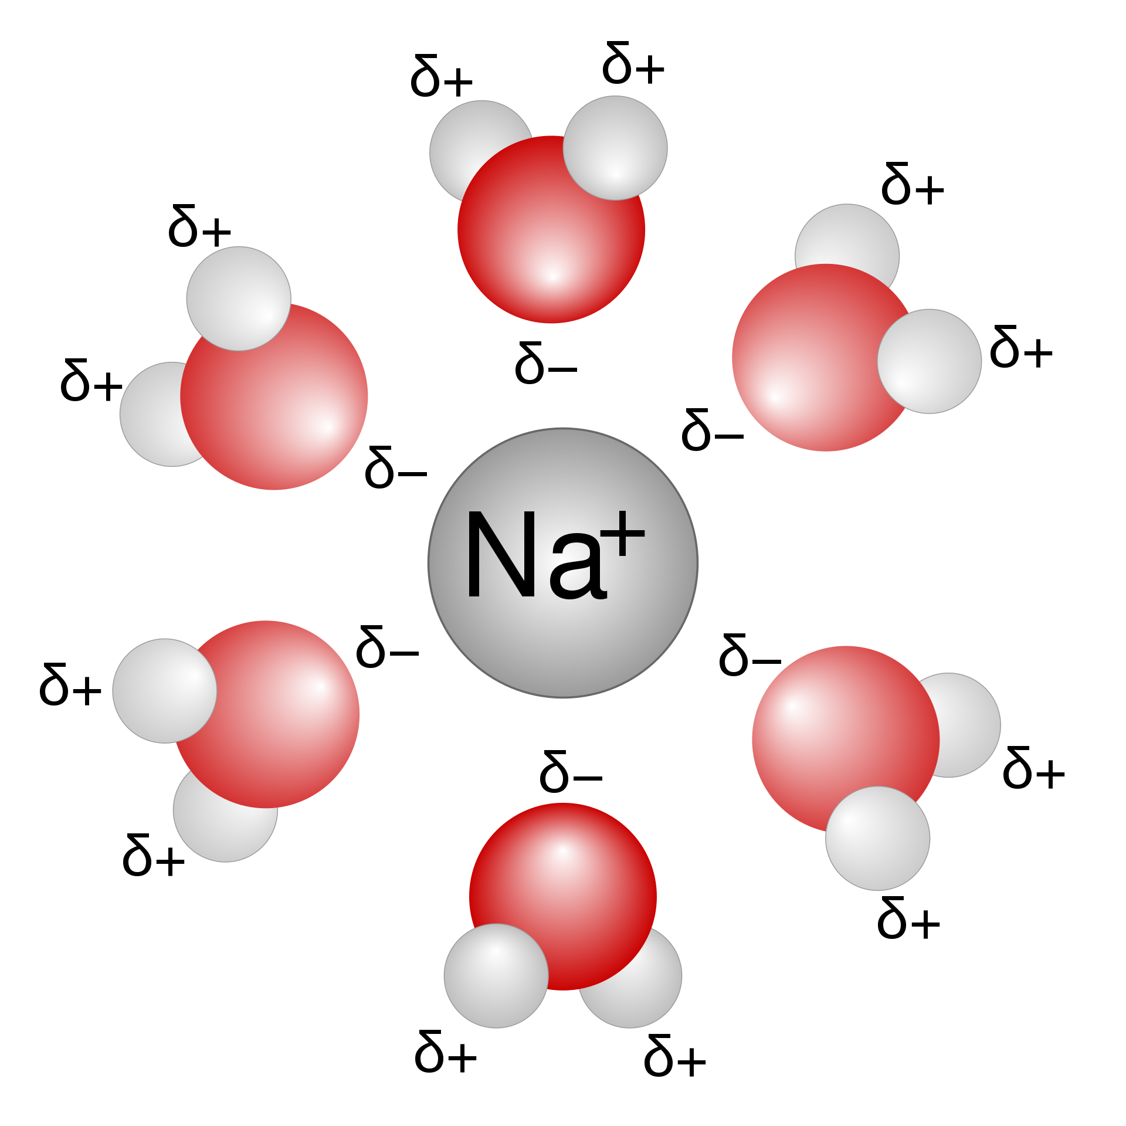
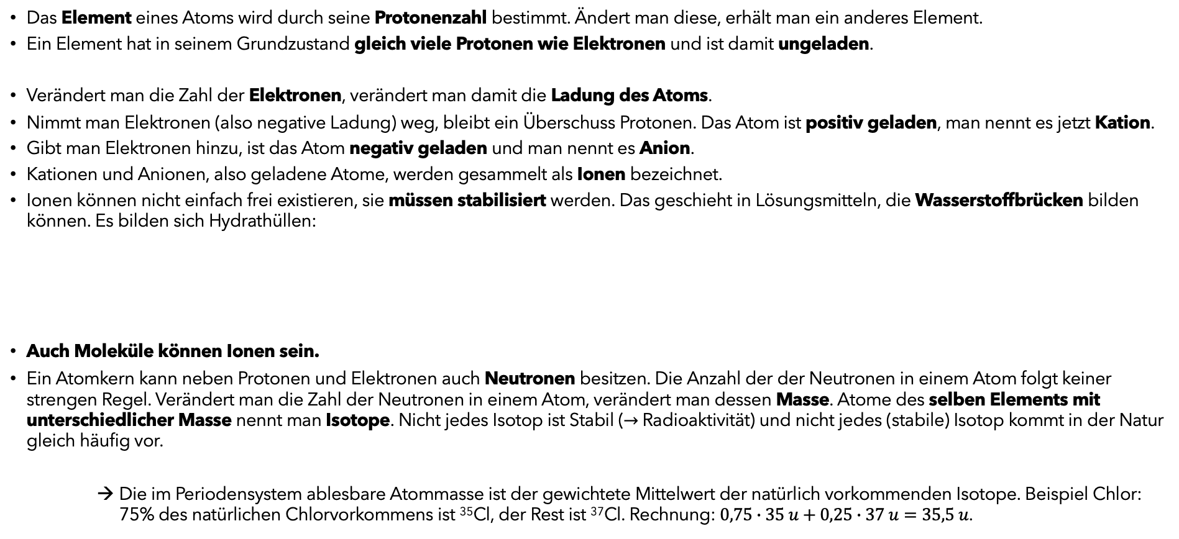
Ionen und Isotope
Das Element eines Atoms wird durch seine Protonenzahl bestimmt. Ändert man diese, erhält man ein anderes Element.
Ein Element hat in seinem Grundzustand gleich viele Protonen wie Elektronen und ist damit ungeladen.
Verändert man die Zahl der Elektronen, verändert man damit die Ladung des Atoms.
Nimmt man Elektronen (also negative Ladung) weg, bleibt ein Überschuss Protonen. Das Atom ist positiv geladen, man nennt es jetzt Kation.
Gibt man Elektronen hinzu, ist das Atom negativ geladen und man nennt es Anion.
Kationen und Anionen, also geladene Atome, werden gesammelt als Ionen bezeichnet.
Ionen können nicht einfach frei existieren, sie müssen stabilisiert werden. Das geschieht in Lösungsmitteln, die Wasserstoffbrücken bilden können. Es bilden sich Hydrathüllen:
Auch Moleküle können Ionen sein.
Ein Atomkern kann neben Protonen und Elektronen auch Neutronen besitzen. Die Anzahl der der Neutronen in einem Atom folgt keiner strengen Regel. Verändert man die Zahl der Neutronen in einem Atom, verändert man dessen Masse. Atome des selben Elements mit unterschiedlicher Masse nennt man Isotope. Nicht jedes Isotop ist Stabil ($→$ Radioaktivität) und nicht jedes (stabile) Isotop kommt in der Natur gleich häufig vor.
    Die im Periodensystem ablesbare Atommasse ist der gewichtete Mittelwert der natürlich vorkommenden Isotope. Beispiel Chlor: 75% des natürlichen Chlorvorkommens ist ³⁵Cl, der Rest ist ³⁷Cl. Rechnung: $0,75∙35 u+0,25∙37 u=35,5 u$.
https://commons.wikimedia.org/wiki/File:Na%2BH2O.svg#/media/Datei:Na+H2O.svg

Slide 17


Bildung von Ionen
„Triebkraft“: Bestreben der Elemente, die Edelgaskonfiguration zu erreichen
Bildung von Kationen: Abgabe von Elektronen, sodass die Konfiguration des vorhergehenden Edelgases erreicht wird.
Bildung von Anionen: Aufgabe von Elektronen, sodass die Konfiguration des nachfolgenden Edelgases erreicht wird
Keine einfache Anwendung der Regeln auf Elemente der Nebengruppen
Besonderheit Wasserstoff (kann beides): $H \underset{→}{− e^{−}} H^{+}$ (Proton, keine Valenzelektronen); $H\underset{→}{+ e^{−}} H^{−}$ (Hydrid, He – Konfiguration, aber sehr reaktiv)
Bildung von Hydrid (He – Konfiguration) durch e$^{−}$– Aufnahme
Bildung von K⁺ (Ar – Konfig.) durch e$^{−}$– Abgabe
Bildung von I$^{−}$ (Xe – Konfig.) durch e$^{−}$– Aufnahme
Keine Bildung von Na$^{−}$durch e$^{−}$– Aufnahme, da kein günstiger Zustand erreicht wird. Füllen des
3s – Orbitals reicht nicht aus!

Slide 18
Trends im PSE
Schwarz: Elektronegativität
willkürliche Größe!
Cäsium: 0,8 → Fluor: 4
Ionenbindung ab ΔEN von etwa 1,7
Edelgase: inert, gehen keine* Bindungen ein, also keine (echte) EN
Die EN kann sich mit dem Hybridisierungszustand ändern
*Wenige Ausnahmen, z.B. Xenonfluoride (impp fun facts)
Türkis: Atomradius
Faktoren: Anzahl der Schalen (mehr = größer), Anzahl der Protonen (ziehen negative Ladungen an → kleiner)
Achtung bei Ionen mit gleicher Edelgaskonfiguration: mehr Protonen ziehen Elektronen stärker an! Bei Ionen gleicher Periode ist daher das mehrfach geladene das kleinere.

Slide 19

Wichtige Hauptgruppen
1. Hauptgruppe: Alkalimetalle (Li, Na, K, Rb, Cs, Fr)
Reaktive Metalle
Gute Reduktionsmittel (Geben ihr einzelnes Valenzelektron)
Reagieren mit Wasser zu Laugen: $2 M+2 H_{2}O→2 MOH+H_{2}↑$
2. Hauptgruppe: Erdalkalimetalle (Be, Mg, Ca, Sr, Ba, Ra)
Reaktive Metalle
Schwer Wasserlöslich
7. Hauptgruppe: Halogene (F, Cl, Br, I, At)
Typische Nichtmetalle
Reaktiv, Oxidierend
Kommen nur als Moleküle vor (F₂, Cl₂, Br₂, I₂)
8. Hauptgruppe: Edelgase (He, Ne, Ar, Kr, Xe, Rn)
Unreaktiv
Valenzschale ist voll besetzt

Slide 20
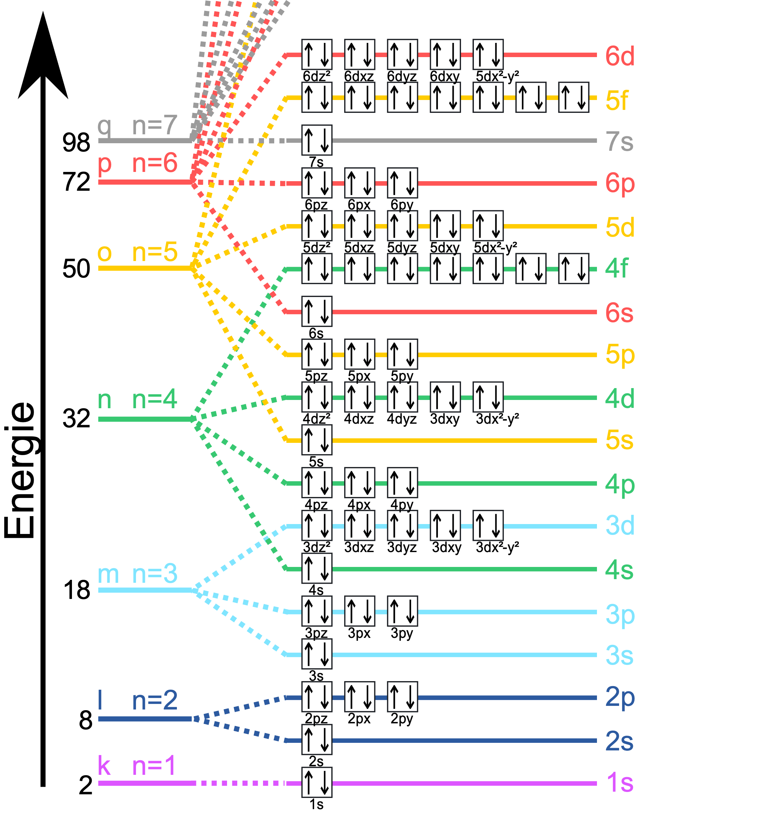
Elektronenkonfigurationen
Aufteilung des Periodensystems in s -, p -, und d – Block (Lanthanoide und Actinoide: f –Block)
s – Orbitale (je 1) fassen 2 Elektronen
p – Orbitale (je 3) fassen zusammen 6 Elektronen
d – Orbitale (je 5) fassen zusammen 10 Elektronen
Verschiedene Energieniveaus, 4s wird vor 3d befüllt!
1s
1s
2s
2p
3s
3p
4s
3d
4p
5s
4d
5p
6s
5d
6p
https://commons.wikimedia.org/wiki/File:Energieniveau.svg#/media/Datei:Energieniveau.svg

Slide 21
Bindungsarten
Wechselwirkungen, Salze, kovalente Bindungen, Wasserstoffbrücken, Komplexe

Slide 22
Wechselwirkungen
Verschiedene Wechselwirkungen können für die Stabilität von Stoffen sorgen
Sie können nach ihrer Bindungsstärke geordnet werden
  Ionenpaarbindungen / Salzbindungen
  Kovalente Bindungen hydrophile WW
  Wasserstoffbrücken
  Van – der – Waals – Kräfte lipophile WW
Van-der-Waals – Kräfte sind Oberflächenkräfte und werden stärker, wenn die Moleküle besonders groß und linear (wenig Kugelförmig; größere Mögliche Kontaktfläche) sind. Alle Moleküle bilden vdW – WW aus, unabhängig von ihrer Polarität!
Ein Molekül kann sowohl polare als auch apolare Anteile haben; das Verhältnis ist entscheidend
Es gilt: „gleiches löst sich in gleichem“.
Werden die Anziehungskräfte zwischen Molekülen größer, liegen Schmelz- und Siedepunkt höher.

Slide 23
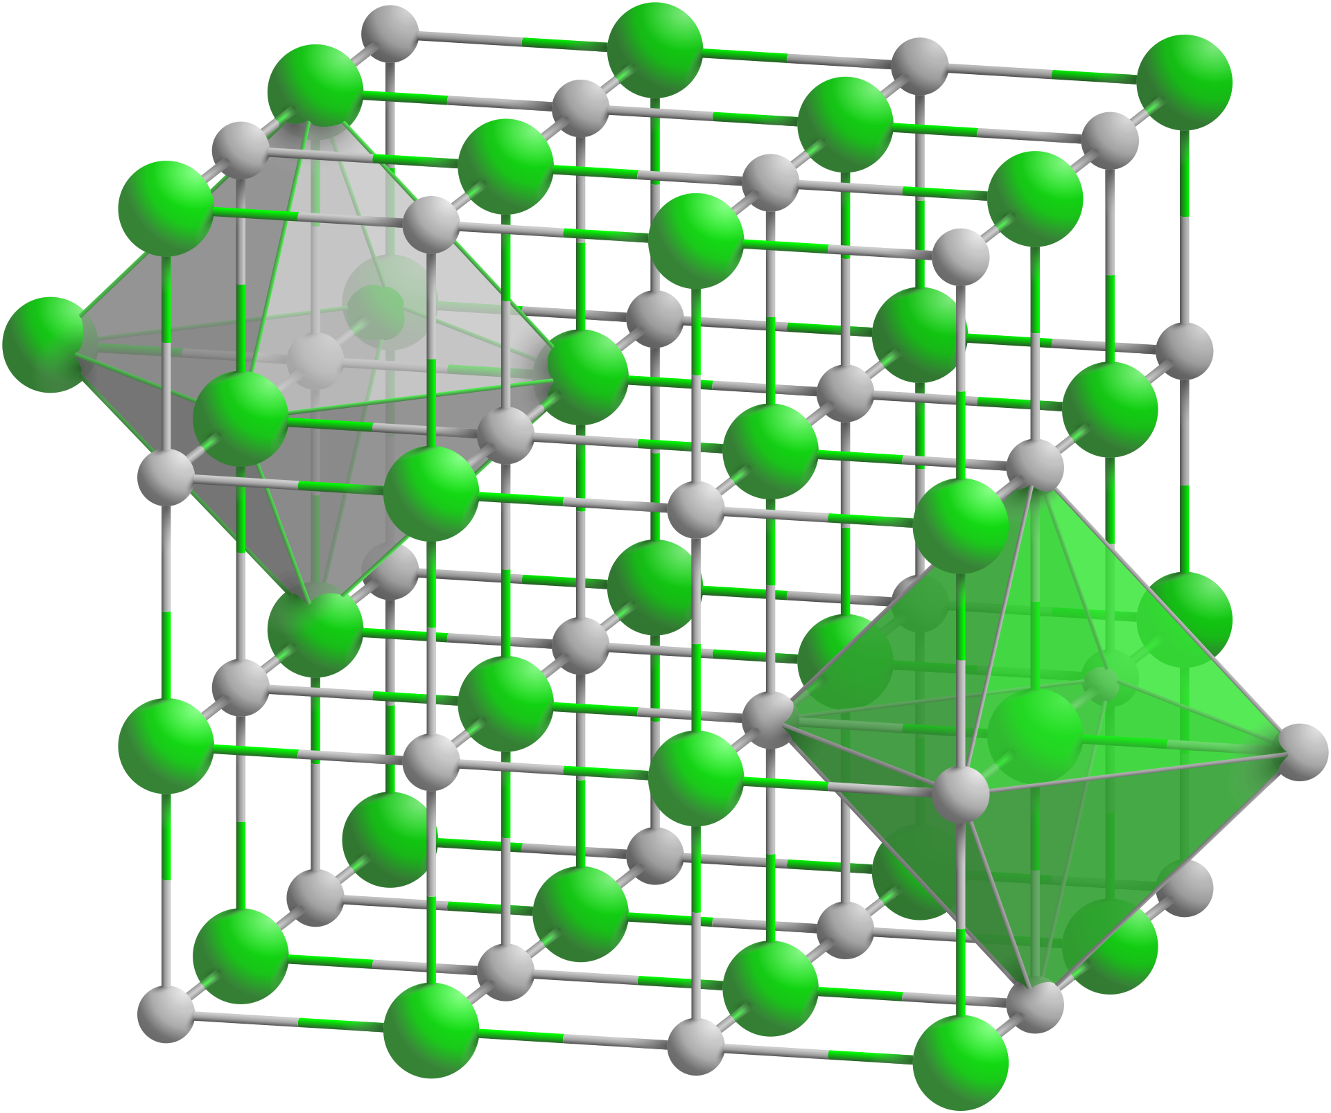
Salze
Salze sind Verbindungen aus Metallen und Nichtmetallen. Das Metall gibt eins seiner Elektronen vollständig an das Nichtmetall ab.
An einem Salz sind daher immer mindestens ein Kation und mindestens ein Anion beteiligt.
Der vorliegende Bindungstyp ist der der sehr starken Ionenbindung zwischen positiver und negativer Ladung.
Typischerweise ist der EN – Unterschied zwischen den Atomen größer als 1,7
Salze sind stabil, da sich die Ionen in einem regelmäßigen Gitter anordnen.
Das Bilden der Gitterstruktur liefert Energie, dementsprechend muss zur Zerstörung der Struktur (z. B. beim Auflösen) diese Gitterenergie aufgebracht werden.
Werden Salze in Wasser gelöst, wird die Lösungsenthalpie frei. Das ist die Energie, die man durch die Hydratation der Ionen gewinnt.
Um Salze lösen zu können, kann auch Energie (~Wärme) aus der Umgebung genutzt werden.
Zusätzlich sind Lösungsvorgänge Entropiebegünstigt. Beim Auflösen wird die Teilchenzahl und damit die Unordnung größer.
https://commons.wikimedia.org/wiki/File:NaCl_polyhedra.svg#/media/Datei:NaCl_polyhedra.svg

Slide 24

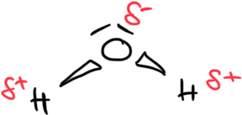
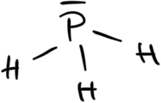
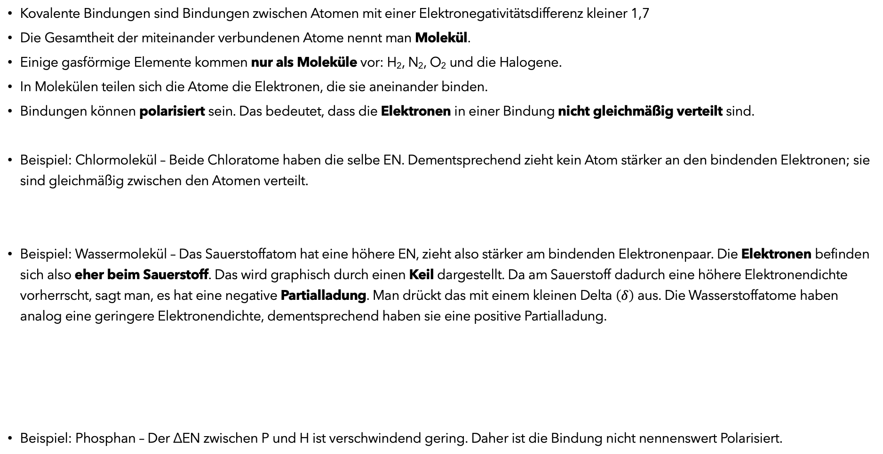
Kovalente Bindungen und Moleküle
Kovalente Bindungen sind Bindungen zwischen Atomen mit einer Elektronegativitätsdifferenz kleiner 1,7
Die Gesamtheit der miteinander verbundenen Atome nennt man Molekül.
Einige gasförmige Elemente kommen nur als Moleküle vor: H₂, N₂, O₂ und die Halogene.
In Molekülen teilen sich die Atome die Elektronen, die sie aneinander binden.
Bindungen können polarisiert sein. Das bedeutet, dass die Elektronen in einer Bindung nicht gleichmäßig verteilt sind.
Beispiel: Chlormolekül – Beide Chloratome haben die selbe EN. Dementsprechend zieht kein Atom stärker an den bindenden Elektronen; sie sind gleichmäßig zwischen den Atomen verteilt.
Beispiel: Wassermolekül – Das Sauerstoffatom hat eine höhere EN, zieht also stärker am bindenden Elektronenpaar. Die Elektronen befinden sich also eher beim Sauerstoff. Das wird graphisch durch einen Keil dargestellt. Da am Sauerstoff dadurch eine höhere Elektronendichte vorherrscht, sagt man, es hat eine negative Partialladung. Man drückt das mit einem kleinen Delta $\left(δ\right)$ aus. Die Wasserstoffatome haben analog eine geringere Elektronendichte, dementsprechend haben sie eine positive Partialladung.
Beispiel: Phosphan – Der ∆EN zwischen P und H ist verschwindend gering. Daher ist die Bindung nicht nennenswert Polarisiert.

Slide 25

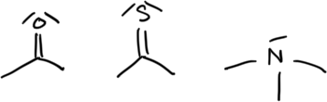

Wasserstoffbrücken
Vorraussetzung 1: An ein Heteroatom (typischerweise O, N, S) gebundener Wasserstoff: Donor
Vorraussetzung 2: Heteroatom mit freiem Elektronenpaar: Akzeptor
Bilden dreidimensionale Strukturen
Energie von Wasserstoffbrücken: 20 $\frac{kJ}{mol}$ (impp fun facts)
Wasserstoffbrückendonor und -akzeptor
Nur Wasserstofbrückenakzeptor

Slide 26
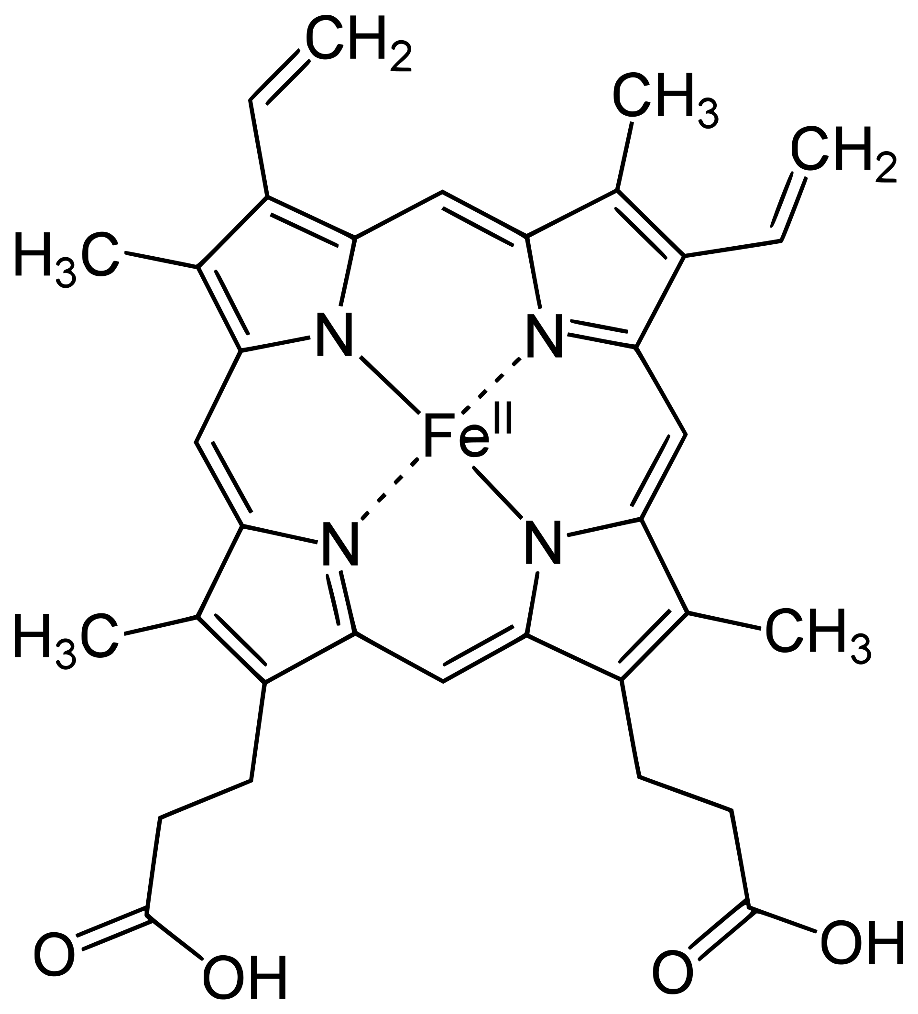
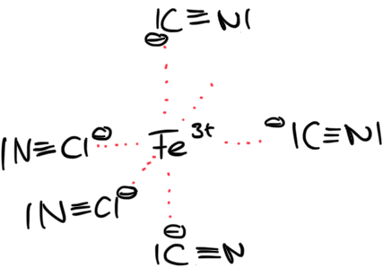
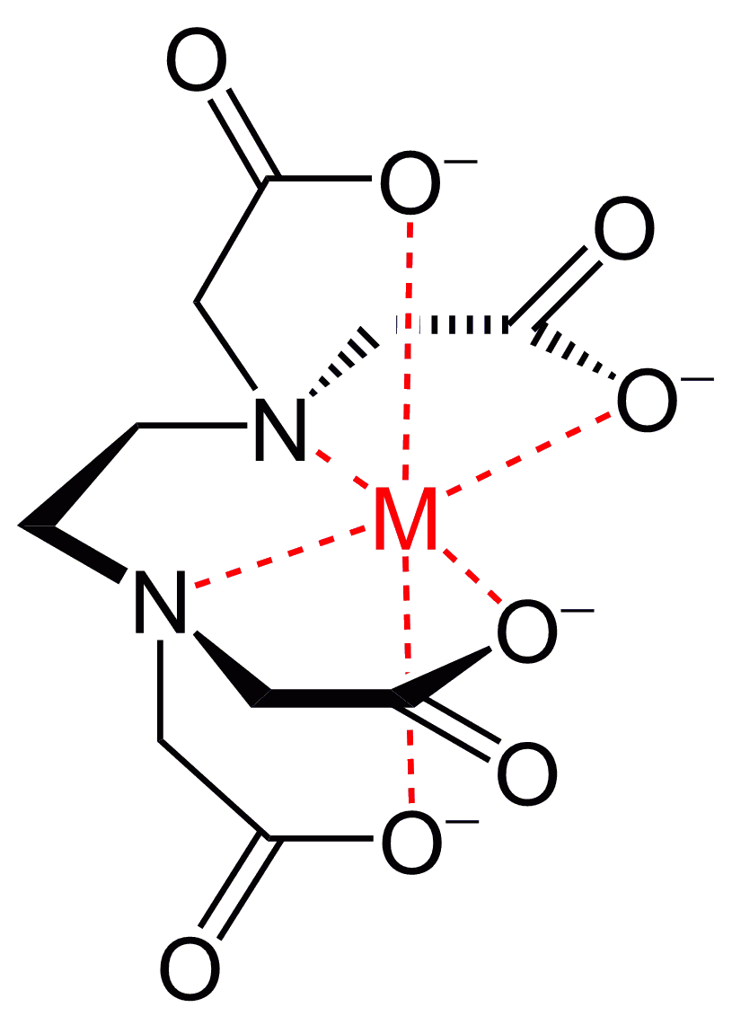

Komplexe
Komplexe sind Moleküle, die sich aus einem Zentralatom und einem Liganden zusammensetzen. Häufig sind Komplexe farbig.
Liganden binden über ein freies Elektronenpaar locker an das Zentralatom. Diese Bindung ist nicht kovalent und auch keine Ionenpaarbindung. Es handelt sich um eine sogenannte koordinative oder Komplexbindung.
Das Zentralatom ist ein Metallkation, oft (aber nicht immer) aus den Nebengruppen. Die Anzahl der Komplexbindungen, die das Zentralatom eingeht, nennt man Koordinationszahl.
Liganden können geladene oder ungeladene Molekülanionen sein. Die Anzahl der Bindungen, die der Ligand zum Zentralatom ausbilden kann, gibt dessen Zähnigkeit. Liganden, die mehrzähnig sind, binden besonders stark. Die entstehenden Komplexe nennt man Chelatkomplexe. Mehrzähnige Liganden bezeichnet man als Chelatoren.
Die Summenformel der Komplexe wird in eckigen Klammern geschrieben. Die Ladung entspricht der Summe der Ladungen von Zentralatom und Liganden.
Die Komplexbildungsreaktion ist eine Gleichgewichtsreaktion.
Mg²⁺
https://commons.wikimedia.org/wiki/File:Heme_b.svg#/media/Datei:Heme_b.svg
M;odifiziert nach: https://commons.wikimedia.org/wiki/File:Metal-EDTA.png#/media/Datei:Metal-EDTA.png
[Fe(CN)₆]³⁻
Hexacyanidoferrat
Koordinationszahl: 6
Der Ligand ist einzähnig
Magnesium - EDTA
Koordinationszahl: 6
Der Ligand ist sechszählig $→$ Chelatkomplex
Häm b, ein Porphyrinkomplex
Chelatkomplex

Slide 27
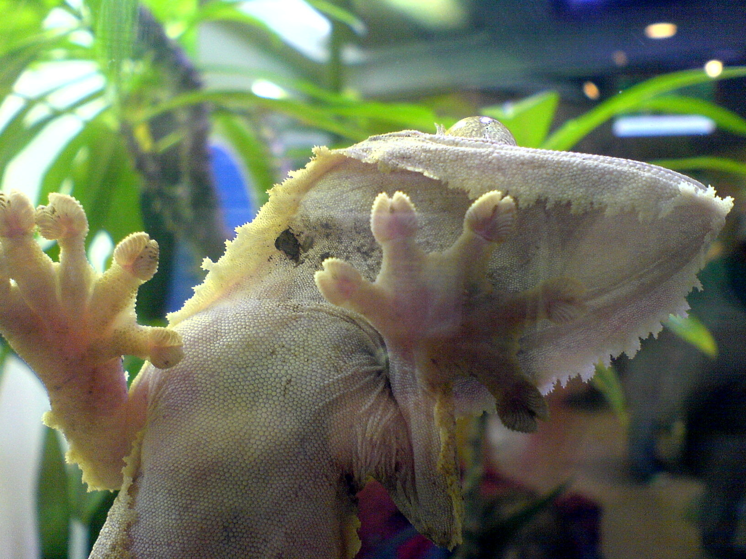
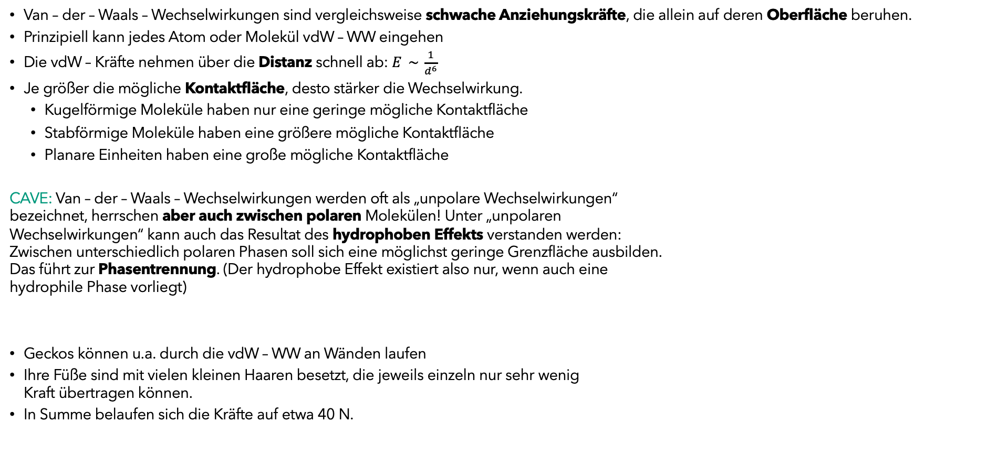
Van – der – Waals - Wechselwirkungen
Van – der – Waals – Wechselwirkungen sind vergleichsweise schwache Anziehungskräfte, die allein auf deren Oberfläche beruhen.
Prinzipiell kann jedes Atom oder Molekül vdW – WW eingehen
Die vdW – Kräfte nehmen über die Distanz schnell ab: $E \sim \frac{1}{d^{6}}$
Je größer die mögliche Kontaktfläche, desto stärker die Wechselwirkung.
  Kugelförmige Moleküle haben nur eine geringe mögliche Kontaktfläche
  Stabförmige Moleküle haben eine größere mögliche Kontaktfläche
  Planare Einheiten haben eine große mögliche Kontaktfläche
CAVE: Van – der – Waals – Wechselwirkungen werden oft als „unpolare Wechselwirkungen“
bezeichnet, herrschen aber auch zwischen polaren Molekülen! Unter „unpolaren
Wechselwirkungen“ kann auch das Resultat des hydrophoben Effekts verstanden werden:
Zwischen unterschiedlich polaren Phasen soll sich eine möglichst geringe Grenzfläche ausbilden.
Das führt zur Phasentrennung. (Der hydrophobe Effekt existiert also nur, wenn auch eine
hydrophile Phase vorliegt)
Geckos können u.a. durch die vdW – WW an Wänden laufen
Ihre Füße sind mit vielen kleinen Haaren besetzt, die jeweils einzeln nur sehr wenig
Kraft übertragen können.
In Summe belaufen sich die Kräfte auf etwa 40 N.
Von w:User:Lpm https://commons.wikimedia.org/w/index.php?curid=1493394

Slide 28
Radioaktivität

Slide 29



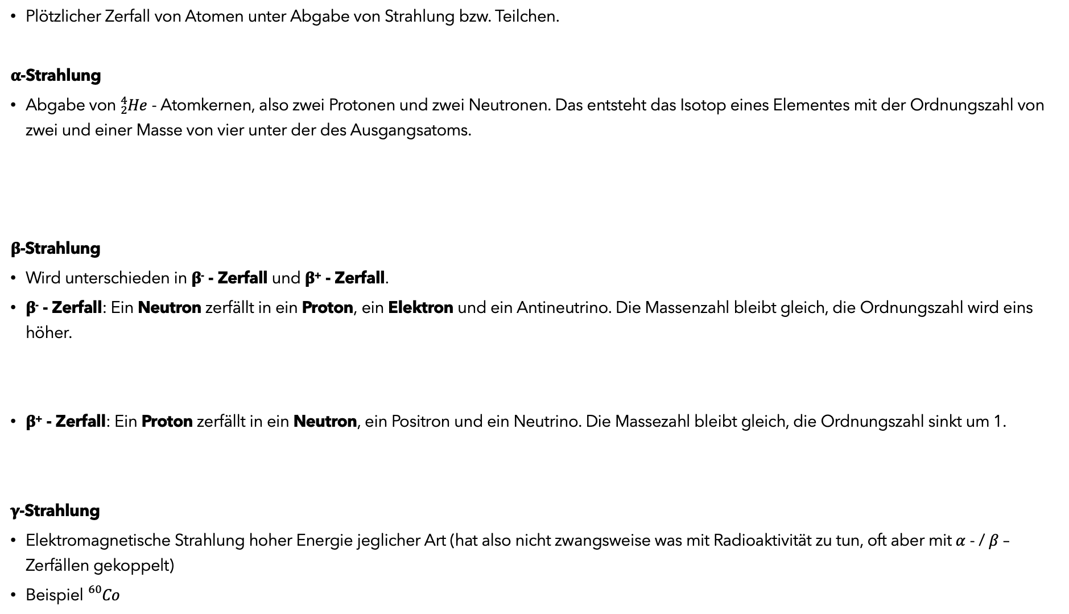
Radioaktiver Zerfall
Plötzlicher Zerfall von Atomen unter Abgabe von Strahlung bzw. Teilchen.
𝛂-Strahlung
Abgabe von ${}_{2}^{4}{He}$ - Atomkernen, also zwei Protonen und zwei Neutronen. Das entsteht das Isotop eines Elementes mit der Ordnungszahl von zwei und einer Masse von vier unter der des Ausgangsatoms.
𝛃-Strahlung
Wird unterschieden in 𝛃⁻ - Zerfall und 𝛃⁺ - Zerfall.
𝛃⁻ - Zerfall: Ein Neutron zerfällt in ein Proton, ein Elektron und ein Antineutrino. Die Massenzahl bleibt gleich, die Ordnungszahl wird eins höher.
𝛃⁺ - Zerfall: Ein Proton zerfällt in ein Neutron, ein Positron und ein Neutrino. Die Massezahl bleibt gleich, die Ordnungszahl sinkt um 1.
𝛄-Strahlung
Elektromagnetische Strahlung hoher Energie jeglicher Art (hat also nicht zwangsweise was mit Radioaktivität zu tun, oft aber mit $α$ - / $β$ – Zerfällen gekoppelt)
Beispiel ${}_{}^{60}{Co}$

Slide 30
Nachweisreaktionen

Slide 31
Nachweisreaktionen
Eine Nachweisreaktion soll ein Ion oder eine Verbindung eindeutig nachweisen. Nachweisreaktionen sollten dazu möglichst störungsfrei, selektiv, sensitiv, und gut beobachtbar sein.
  Störungsfrei und selektiv:
  andere Komponenten eines Gemischs sollten die Reaktion möglichst wenig beeinflussen und keine falsch positiven oder falsch negativen Ergebnisse verursachen. Der Analyt soll also auch unter anderen nachgewiesen werden können.
  Sensitiv:
  Nachweise sollten schon auf geringste Mengen des Analyten ausschlagen.
  Gut beobachtbar:
  Es sollte möglichst gut erkennbar sein, dass die Nachweisreaktion abgelaufen ist. Beispiele: Farbreaktionen (z. B. auch Komplexbildung), Bildung eines Niederschlags, Bildung eines Gases, Veränderung des pH – Wertes (beobachtet über pH – Meter oder Farbindikator).

Slide 32
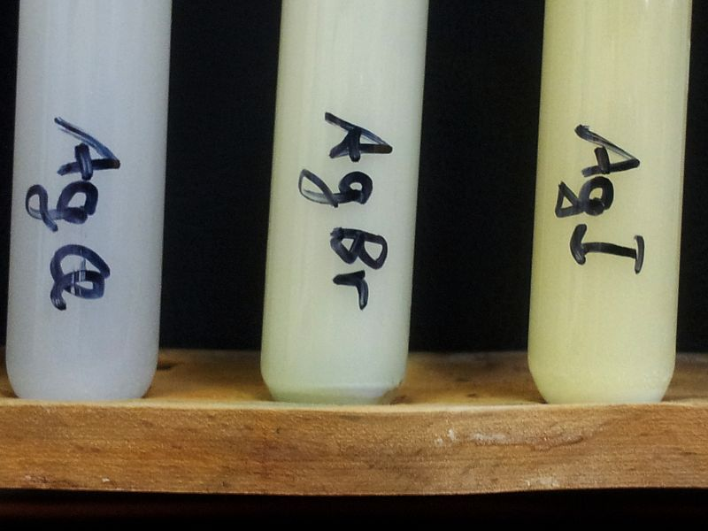

Nachweis von Halogeniden mit Silbernitrat
Halogenanionen bilden mit Silberkationen schwer lösliche Niederschläge: $Ag^{+}+X^{−}→AgX↓$,
Silber wird in Form des löslichen Silbernitrates („Höllenstein“) verwendet: z. B. $AgNO_{3}+NaCl→AgCl↓+ Na^{+}+NO_{3}^{−}$
Silberchlorid ist weiß, Silberbromid gelblich und Silberiodid gelb.
Sind mehrere Halogene vorhanden, bilden sich klar getrennte Schichten: „fraktionierte Fällung“ ($→$ Löslichkeitsprodukt). Zuerst fällt alles AgI, dann alles AgBr und zuletzt alles AgCl
Von Rrausch1974 - https://commons.wikimedia.org/w/index.php?curid=22252740

Slide 33
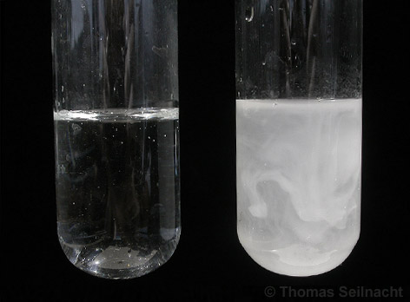
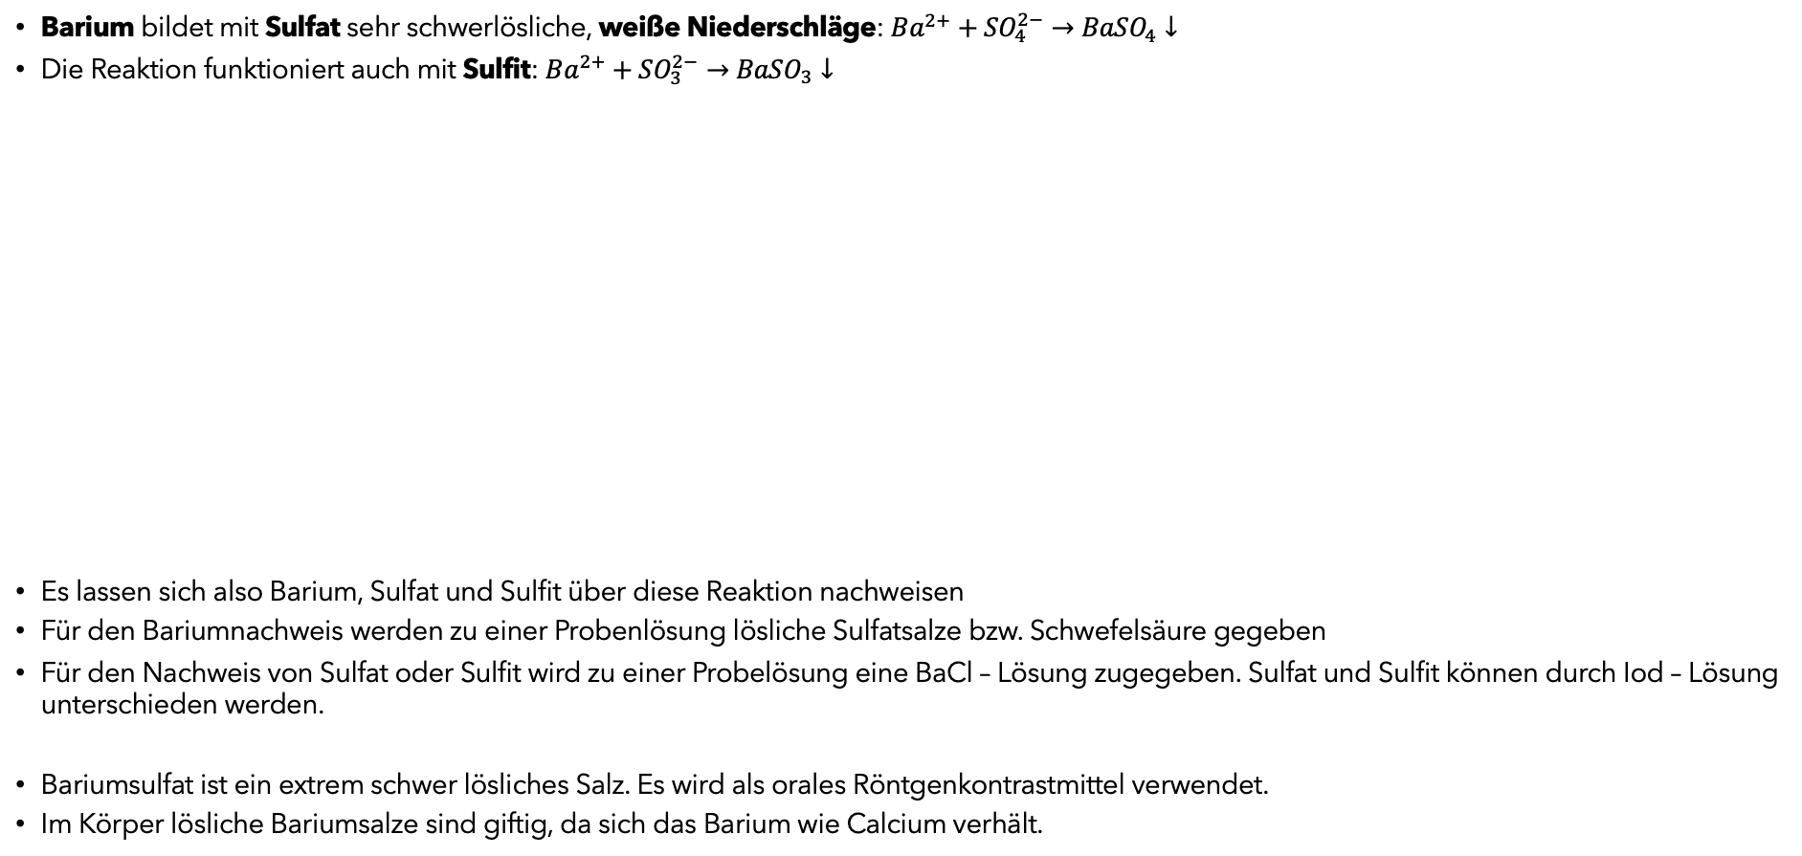
Nachweis von Barium, Sulfat und Sulfit
Barium bildet mit Sulfat sehr schwerlösliche, weiße Niederschläge: $Ba^{2+}+SO_{4}^{2−}→BaSO_{4}↓$
Die Reaktion funktioniert auch mit Sulfit: $Ba^{2+}+SO_{3}^{2−}→BaSO_{3}↓$
Es lassen sich also Barium, Sulfat und Sulfit über diese Reaktion nachweisen
Für den Bariumnachweis werden zu einer Probenlösung lösliche Sulfatsalze bzw. Schwefelsäure gegeben
Für den Nachweis von Sulfat oder Sulfit wird zu einer Probelösung eine BaCl – Lösung zugegeben. Sulfat und Sulfit können durch Iod – Lösung unterschieden werden.
Bariumsulfat ist ein extrem schwer lösliches Salz. Es wird als orales Röntgenkontrastmittel verwendet.
Im Körper lösliche Bariumsalze sind giftig, da sich das Barium wie Calcium verhält.
https://www.seilnacht.com/Chemie/ch_bacl2.htm

Slide 34
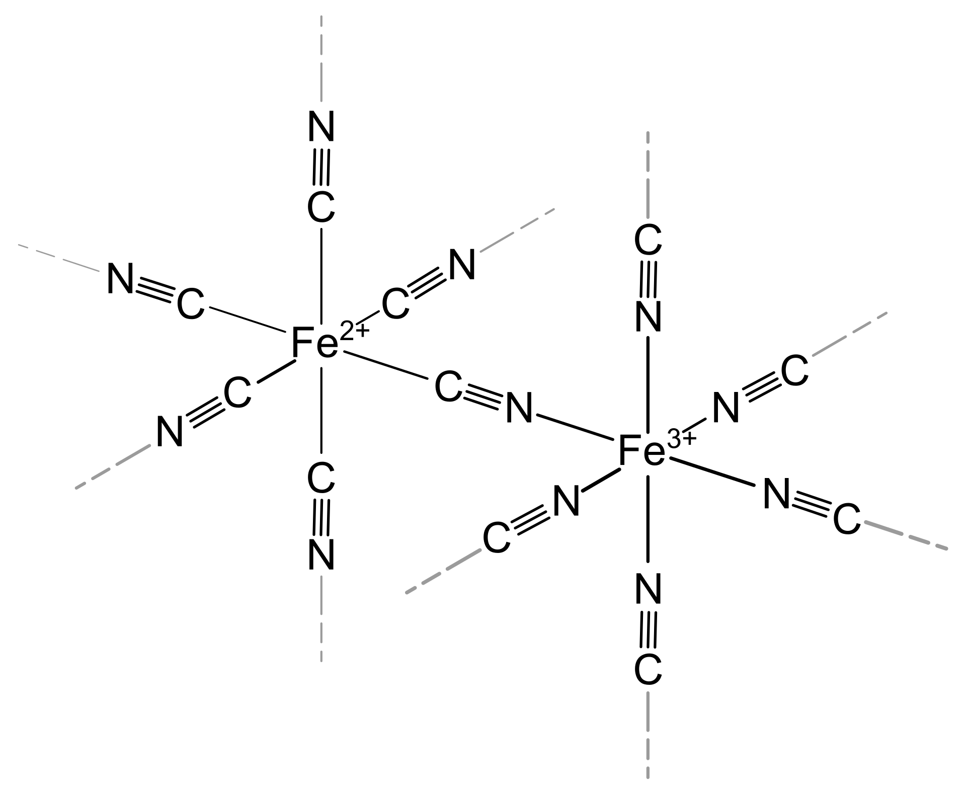
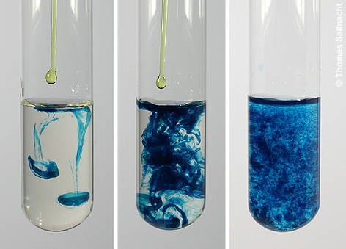
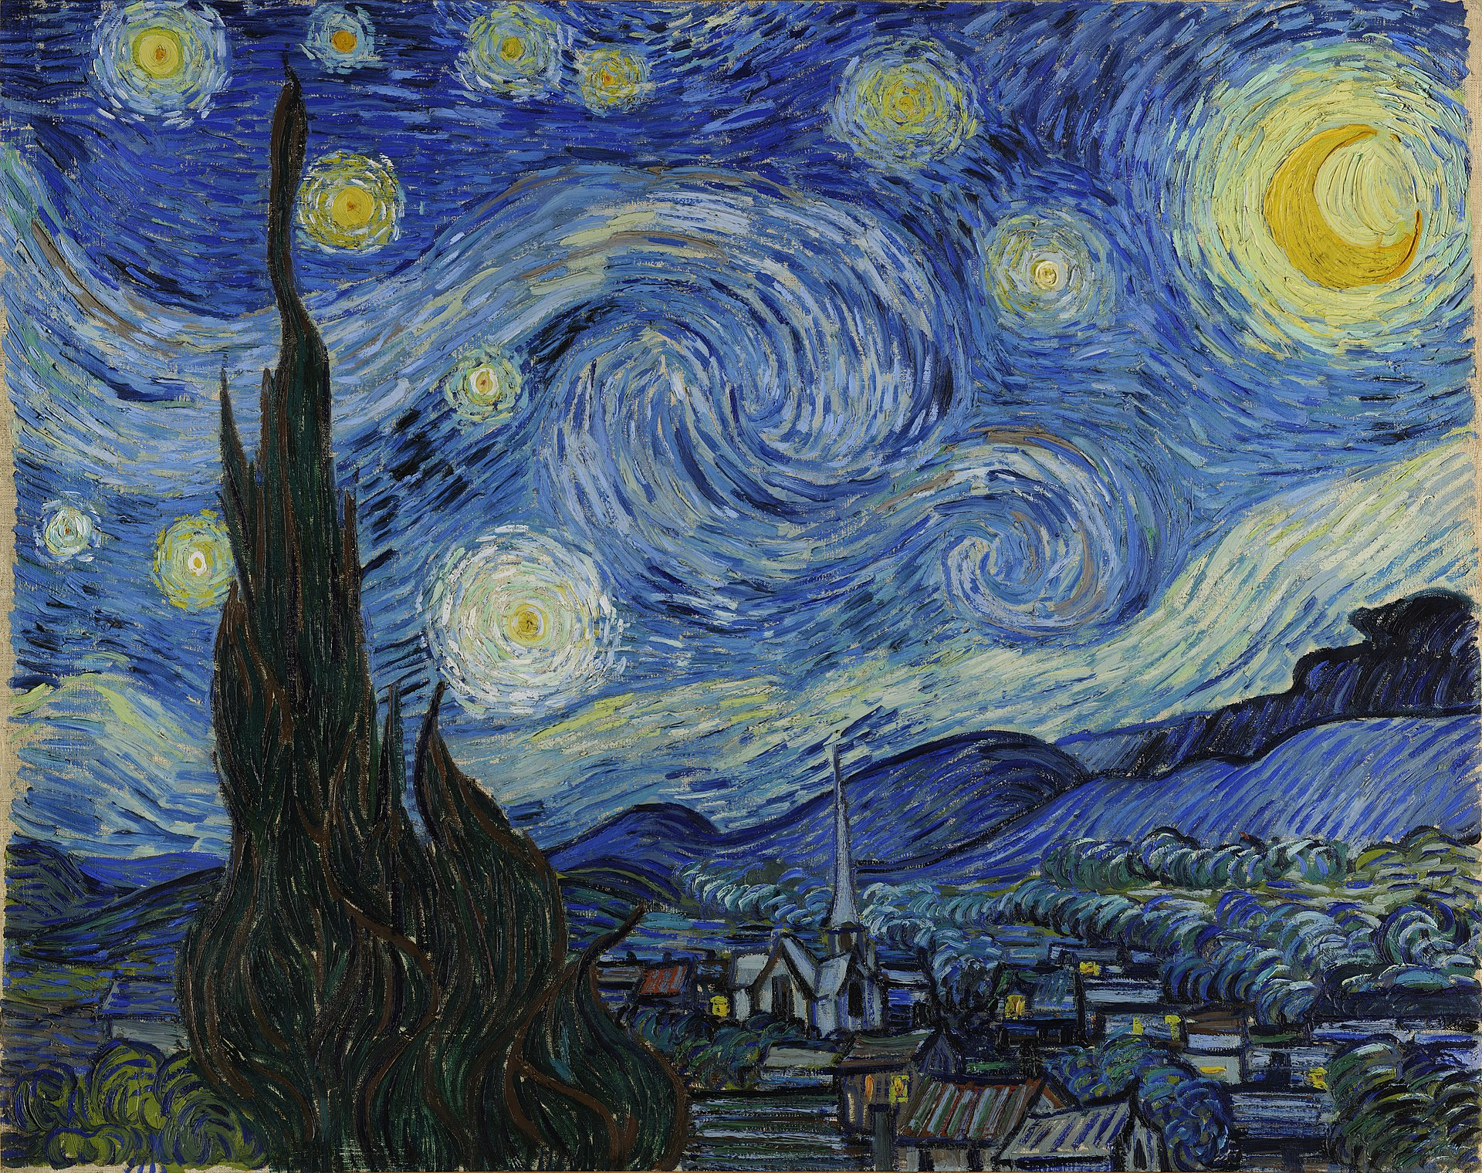

Nachweis von Eisenionen
Eisenkationen bilden mit dem Hexacyanidoferrat – Komplexes der anderen Oxidationsstufe einen blauen Komplex:
  Fe²⁺ lässt sich mit Hexacyanidoferrat(III) („rotes Blutlaugensalz“) nachweisen
  Fe³⁺ lässt sich mit Hexacyanidoferrat(II) („gelbes Blutlaugensalz“) nachweisen
In beiden Fällen entsteht der selbe Komplex aus Cyanid und Eisenionen. Historisch gesehen ging man von verschiedenen Salzen aus, daher tragen sie unterschiedliche Bezeichnungen (Berliner Blau bzw. Turnbulls Blau)
Berliner Blau findet vielfältige Anwendung, beispielsweise als Pigment in Druck, Malerei und Textilfärbung, als Antidot für Vergiftungen mit Thallium und Caesium und in der Diagnostik
https://commons.wikimedia.org/w/index.php?curid=92336174
https://www.seilnacht.com/Lexikon/FProj6.htm
https://commons.wikimedia.org/w/index.php?curid=25498286
https://commons.wikimedia.org/w/index.php?curid=5576388

Slide 35
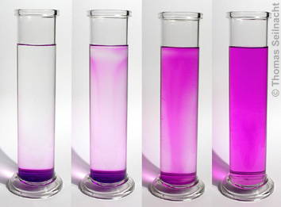

Nachweis von Oxidierbaren Substanzen mit KMnO₄
Oxidierbare Substanzen können durch Zugabe des starken, pink gefärbten Oxidationsmittels Kaliumpermanganat oxidiert werden.
Die Lösung entfärbt sich durch den Verbrauch von $KMnO_{4}$.
Permanganat muss im Unterschuss zugegeben werden, sonst ist der Unterschied nicht sichtbar.
https://www.seilnacht.com/Chemie/ch_kmno4.htm

Slide 36
Moleküle
Formalladungen, VSEPR – Modell, wichtige anorganische Moleküle, Radikale

Slide 37
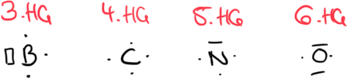


Formalladungen
Die Hauptgruppe gibt die Anzahl der Valenzelektronen
Jedes Orbital wird zunächst mit einem Elektron besetzt. Erst mit dem fünften Elektron ergibt sich ein Elektronenpaar.
Die Anzahl der einzelnen Elektronen gibt die Zahl der erwarteten Bindungen.
„Wegnehmen“ eines Elektrons → positive Formalladung
→ Andere Zahl an Bindungen erwartet!
„Hinzufügen“ eines Elektrons → negative Formalladung
→ Andere Zahl an Bindungen, aber NICHT „negative Ladung = eine Bindung weniger“ o. ä.!

Slide 38






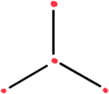
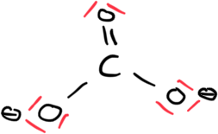
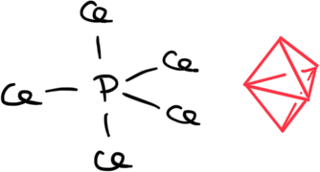
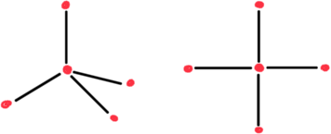
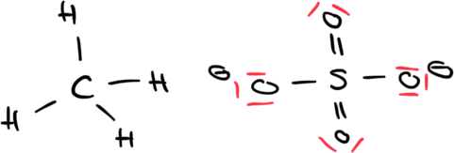
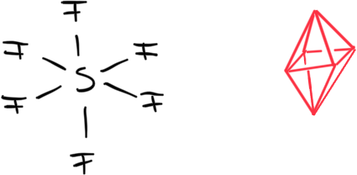
Das VSEPR - Modell
Das VSEPR – Modell beschreibt mögliche Geometrien von Molekülen.
VSEPR steht für valence shell electron pair repulsion, also Valenzschalenelektronenpaarabstoßung
Verschiedene Anzahlen an Bindungspartnern und freien Elektronenpaaren erlauben verschiedene Geometrien:
  Linear
  gewinkelt
  trigonal – planar
  tetraedrisch (Achtung: oft planar dargestellt)
  …und einige mehr, z. B. Trigonal – bipyramidal, oktaedrisch / quadratisch bipyramidal, …

Slide 39
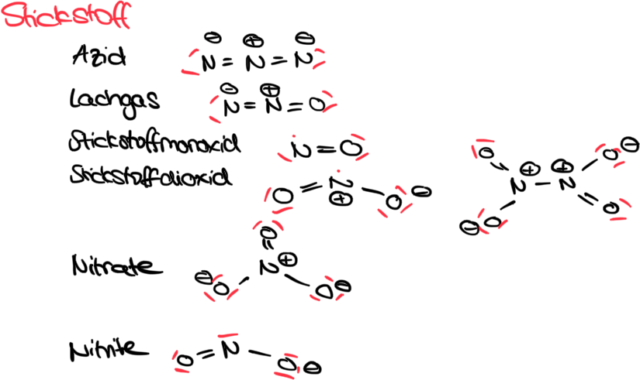
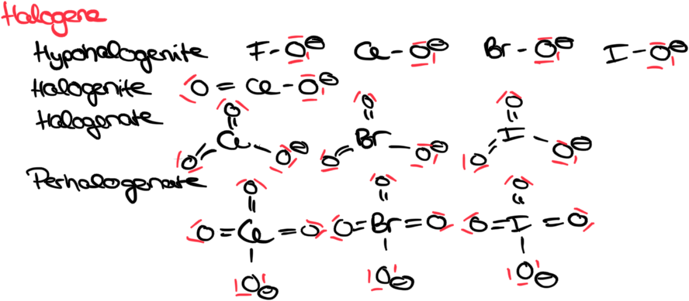
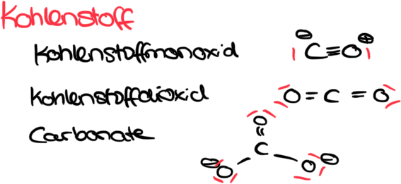
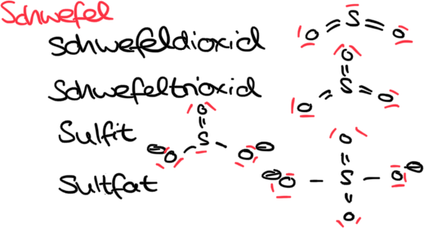
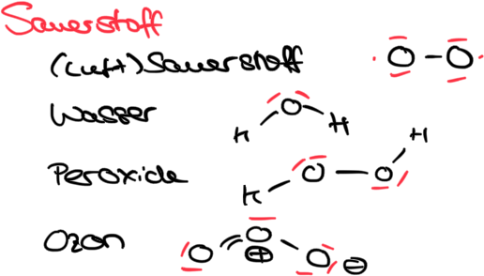

Wichtige Moleküle
CAVE: Mesomere Grenzstrukturen

Slide 40



Mesomere Grenzstrukturen anorganischer Anionen
Einige anorganische Molekülanionen können auf verschiedene Weisen gezeichnet werden.
Es werden dabei alle einfach gebundene + negativ geladene und doppelt gebundene Sauerstoffe einmal „durchgetauscht“:
Die Wahrheit liegt „in der Mitte“ der mesomeren Grenzstrukturen:
Einfach gebundene Sauerstoffatome ohne negative Ladung nehmen nicht an der Mesomerie teil:
Diese Erklärungen sind grobe Faustregeln, Mesomerien und ihre Bedeutung werden genauer in der OC besprochen.

Slide 41





Radikale
Radikale sind Atome oder Moleküle mit ungepaarten Elektronen.
Die sind in der Regel äußerst instabil. Die ungepaarten Elektronen sind sehr reaktiv. Besonders gut reagieren zwei Radikale miteinander zu einem stabilen Molekül. Ausnahme: (Luft)Sauerstoff ist ein stabiles Diradikal.
In Reaktionen zeigt man durch einen Pfeil mit halber Spitze an, dass nur ein einzelnes Elektron reagiert.
Radikale können durch homolytische Spaltung von kovalenten Bindungen erzeugt werden. Dabei werden die Elektronen in einer Bindung gleichmäßig auf zwei Atome aufgeteilt.
Moleküle, die sehr leicht homolytisch gespalten werden können (oft schon durch Licht), können als Radikalstarter verwendet werden.

Slide 42
Physikalische Chemie
Kolligative Eigenschaften, osmotischer und hydrostatischer Druck, offene / geschlossene / abgeschlossene Systeme, Kinetiken 0. und 1. Ordnung, Reaktionsenthalpie, Entropie, Gibbs – Enthalpie, Energieprofile, thermodynamische und kinetische Kontrolle, Eutektika, Azeotrope

Slide 43

Kolligative Eigenschaften
Verschiedene Eigenschaften einer Lösung sind alleinig von der gelösten Teilchenzahl abhängig, nicht von deren Art.
Dazu gehören: Osmotischer Druck, Siedepunktserhöhung, Dampfdruckerniedrigung und Gefrierpunktserniedrigung
Achtung bei dissoziierenden Stoffen; die Teilchenzahl erhöht sich hier. Organische Moleküle dagegen gehen meist als ein Teilchen in Lösung:
  Glucose $→$ ein gelöstes Teilchen
  NaCl $→$ zwei gelöste Teilchen
  MgCl₂ $→$ drei gelöste Teilchen
Vorsicht auch bei schwer löslichen Verbindungen.

Slide 44

Osmotischer Druck & Hydrostatischer Druck
Der osmotische Druck herrscht zwischen zwei Kompartimenten unterschiedlicher Osmolalitäten (Konzentration gelöster Teilchen), die durch eine semipermeable Membran getrennt sind. Er strebt einen Konzentrationsausgleich an.
Der hydrostatische Druck resultiert aus der Masse des Wassers, das gegen die Fläche der Membran drückt. Er wirkt dem osmotischen Druck entgegen.
Zwischen den Kompartimenten findet so lange Wassertransport statt, bis sich osmotischer Druck und hydrostatischer Druck ausgleichen. Es herrscht ein Fließgleichgewicht.
  Zugabe von unterschiedlichen Mengen löslichen Stoffes zum Lösungsmittel; der osmotische Druck (rot) strebt einen Konzentrationsausgleich an
  Mit zunehmender Differenz der Füllstände drückt der hydrostatische Druck (gelb) gegen die Membranfläche, irgendwann sind die Kräfte gleich groß und es stellt sich ein Fließgleichgewicht ein.

Slide 45

Offen, geschlossen und abgeschlossen
Bei abgeschlossenen Systemen kann kein Energie- und Materieaustausch mit der Umwelt stattfinden. Das ist streng genommen nur der Fall, wenn wir das ganze Universum betrachten, weil es sonst immer ganz geringe Mengen Energieaustausch gibt. Ansonsten gibt es nur in der Näherung abgeschlossene Systeme (z. B. Thermoskannen)
Bei geschlossenen Systemen kann kein Materie- aber ein Energieaustausch mit der Umwelt stattfinden. Das ist im Labor ganz normal, z. B. ein geschlossenes, unisoliertes Reaktionsgefäß.
In offenen Systemen kann mit der Umwelt Energie und Materie ausgetauscht werden. Das ist auch ein sehr alltäglicher Fall, beispielsweise bei unverschlossenen Reaktionsgefäßen.
Da chemische, physikalische und biologische Phänomene stark von den umgebenden Bedingungen abhängen, haben sich gewisse Normen etabliert, um Ergebnisse vergleichbar und reproduzierbar zu machen.
Man spricht von Standardbedingungen bzw. Normalbedingungen, diese sind jedoch trotzdem bei weitem nicht einheitlich, sie können sich regional und von Branche zu Branche unterscheiden.
Unter Standardbedingungen kann beispielsweise (und soll hier im folgenden) verstanden werden: 25 °C, 1 bar, 1 $\frac{mol}{L}$, pH 7
Unter Normalbedingungen kann im Vergleich dazu (und soll hier im folgenden) verstanden werden: 0 °C (bzw. 273,15 K), 1,013 bar, 1 M, pH 0
Standard und Normal

Slide 46
Kinetik und Thermodynamik
Die Kinetik beschäftigt sich mit der Geschwindigkeit von Reaktionen.
Sie gibt Informationen darüber, wann welche Konzentrationen vorliegen und wie schnell sich diese ändern.
Reaktionskinetiken lassen sich durch Katalysatoren ändern.
Die Thermodynamik beschäftigt sich mit dem Energiegehalt von Molekülen und Reaktionen.
Sie kann die Lage eines Gleichgewichts beschreiben.
Die Thermodynamik ist unabhängig von Katalysatoren.

Slide 47




Kinetiken 0. und 1. Ordnung
Die Kinetik beschäftigt sich mit der Geschwindigkeit einer Reaktion
Die Geschwindigkeit einer Reaktion lässt sich über das Geschwindigkeits – Zeit – Gesetz beschreiben. Es enthält die Ordnung N einer Reaktion
Die Reaktionsordnung lässt sich nur bedingt vorhersagen.
Durch Integrieren ergibt sich das Konzentrations – Zeit – Gesetz.
Kinetik 0. Ordnung
  Geschwindigkeits – Zeit – Gesetz: $−\frac{dc}{dt}=k∙c^{0}=k$
  Konzentrations – Zeit – Gesetz: $c\left(t\right)=c\left(0\right)−k∙t$
  Die Konzentration ändert sich immer um den gleichen Betrag.
  Der Verlauf ist linear.
  Halbwertszeit: $t_{1/2}=\frac{c\left(0\right)}{2k}$
  z.B. Alkoholmetabolismus
Kinetik 1. Ordnung
  Geschwindigkeits – Zeit – Gesetz: $−\frac{dc}{dt}=k∙c^{1}=k∙c$
  Konzentrations – Zeit – Gesetz: $c\left(t\right)=c\left(0\right)∙e^{−k∙t}$
  Die Konzentration ändert sich immer um den gleichen Anteil.
  Der Verlauf ist exponentiell.
  Halbwertszeit: $t_{1/2}=\frac{\ln\left(2\right)}{k}$
  z. B. radioaktiver Zerfall
CAVE bei logarithmischer Achsenskalierung! Dort sieht ein logarithmischer Verlauf linear aus

Slide 48


Reaktionsenthalpie
Bei Energie einer Reaktion kann aufgeteilt werden in Druck – Volumen – Arbeit und einen Wärmeanteil.
Der Wärmeanteil wird als Reaktionsenthalpie $Δ$H [$\frac{kJ}{mol}$] bezeichnet. Die Enthalpie ist eine thermodynamische Größe.
Edukten und Produkten kann eine relative Enthalpie zugemessen werden:
$Δ$H einer Reaktion wird bestimmt als $H_{Produkt} −H_{Edukt}$. Je nach Vorzeichen des Ergebnisses wird im Laufe einer Reaktion der Wärmeanteil freigesetzt oder muss zugeführt werden.
Wird bei einer Reaktion Wärme freigesetzt, bezeichnet man sie als exotherm. $Δ$H ist kleiner 0. (z. B. B zu C)
Muss bei einer Reaktion Wärme zugeführt werden, bezeichnet man sie als endotherm. $Δ$H ist größer 0. (z. B. A zu B)
Für die Enthalpie gibt es nur relative, keine absoluten Werte.
Die Standartreaktionsenthalpie $ΔH^{0}$ ist die Enthalpie, die in einer bestimmten Reaktion „steckt“, gemessen unter Standardbedingungen.
Die Standardbildungsenthalpie $ΔH_{f}^{0}$ ist die Enthalpie, die theoretisch in der Reaktion von reinen Elementen zu einer Verbindung unter Standardbedingungen steckt. Oft ist dieser Wert errechnet, da diese Reaktionen in der Realität nicht funktionieren (z. B. würde die Standardbildungsenthalpie für Glucose auf die praktisch nicht mögliche Reaktion $6 C+6 H_{2}+3 O_{2}→C_{6}H_{12}O_{6}$ zurückgehen). Für Elemente beträgt die Standardbildungsenthalpie entsprechend 0 $\frac{kJ}{mol}$.

Slide 49

Entropie
Die Entropie S [$\frac{J}{K}$] ist eine thermodynamische Größe, die auch als „Unordnung“ eines Systems beschrieben werden kann.
Systeme streben in der Regel nach der größtmöglichen Unordnung. Reaktionen, bei denen die Entropie abnimmt (also die Ordnung größer wird) sind dennoch möglich.
Faustregel: eine hohe Enthalpie findet sich in Gasen und bei Reaktionen bzw. Prozessen, bei denen sich die Teilchenzahl vermehrt.
  Beispiele: Verdampfen, Decarboxylierungen, Dissoziationen, Spaltungen
$Δ$S > 0: Entropiegewinn, die Unordnung wird größer
$Δ$S > 0: Entropieverlust, die Unordnung wird kleiner
Für die Standardreaktions- bzw. Standardbildungsentropien gelten Definitionen analog der Standardreaktions- bzw. Standardbildungsenthalpien
Im Gegensatz zur Enthalpie gibt es für die Entropie absolute Werte.
Entropiegetriebene Reaktionen und Prozesse lassen sich durch eine Temperaturerhöhung begünstigen.

Slide 50


Gibbs - Enthalpie
Die freie Gibbs – Enthalpie G ist das Zusammenspiel von Reaktionsenthalpie, Entropie und Temperatur und gibt an, ob eine Reaktion ablaufen kann.
Reaktionen laufen nur ab, wenn ΔG < 0 (exergon)
Wenn ΔG < 0, läuft eine Reaktion nicht an (endergon)
Wenn ΔG = 0, liegt ein Gleichgewicht vor
Berechnung: $∆G=∆H−T∙∆S$
Für T wird die absolute Temperatur in Kelvin eingesetzt, T ist also immer größer 0.
Durch Kenntnisse über Enthalpie und Entropie kann abgeschätzt werden, ob eine Reaktion abläuft (also ob $Δ$G < 0):
    CAVE: Vorzeichenänderung durch $−TΔS$!
Für eine Reaktion gilt: $∆G^{0}=−RT∙ln⁡(K)$

Slide 51


Energieprofile
An einem Energieprofil kann der energetische Verlauf einer Reaktion abgelesen werden.
Es können Informationen über die Thermodynamik und die Kinetik einer Reaktion erhalten werden.
RK: Reaktionskoordinate („Zeit“)
G: freie Reaktionsenthalpie (Gibbs – Enthalpie)
  In diesem Diagramm kann der Energiegehalt einer Reaktion abgeschätzt werden. Je tiefer eine Verbindung liegt, desto energieärmer und damit stabiler ist eine Verbindung.
  Je niedriger der zu überwindende „Energieberg“, desto weniger Energie muss für die Reaktion aufgewendet werden.
  Es kann abgelesen werden, ob eine Reaktion endergon oder exergon ist.
H: Reaktionsenthalpie
  Im Diagramm wird der Enthalpieverlauf einer Reaktion dargestellt.
  Die Differenz zwischen Beginn und Maximum (blaue Spanne) gibt die Aktivierungsenergie
  Es kann abgelesen werden, ob einer Reaktion endotherm oder exotherm ist.

Slide 52



Enthalpierechnungen
Der Satz von Hess besagt, dass bei Berechnungen von Enthalpien das Ergebnis unabhängig vom Weg ist. Das bedeutet konkret, dass die Energie, die in einer Reaktion von $A →B$ steckt berechnet werden kann durch die Energie, die in den Reaktionen $A →C;C→D;D→B$ steckt. Größen, auf die diese Definition zutrifft (H, S, G), nennt man Zustandsgrößen.
Die Summe der blauen Pfeile ergibt den gelben Pfeil.
Wichtig ist, dass Reaktionsrichtung (Vorzeichen) und Stöchiometrie
(Vorfaktor) beachtet werden. Beispiel:
  Die Reaktionsenthalpie für $A →B$ ist gesucht
  Die Reaktion $A →6C$ hat eine Reaktionsenthalpie von 10 $\frac{kJ}{mol}$
  Die Reaktion $D→3C$ hat eine Reaktionsenthalpie von 40 $\frac{kJ}{mol}$
  Die Reaktion $2D →B$ hat eine Reaktionsenthalpie von 30 $\frac{kJ}{mol}$
Es wird dann addiert, was aufgebaut wird und subtrahiert, was abgebaut wird.

Slide 53

Thermodynamische und kinetische Kontrolle
Bei vielen Reaktionen sind mehrere verschiedene Produkte denkbar, meist ist jedoch nur ein Produkt gewünscht.
Die thermodynamische oder kinetische Kontrolle hilft, die Ausbeuten eines Produktes zu verbessern.
  Aus dem Edukt A können die Produkte B und C entstehen.
  Produkt C hat die niedrigere Aktivierungsenergie, ist aber instabiler
  Produkt B ist stabiler, hat aber eine höhere Aktivierungsenergie
Bei der kinetischen Kontrolle lässt man Produkte ohne Zufuhr von Energie (oder gar unter Energieentzug im Eisbad), also in der Kälte reagieren. Dadurch kann nur das Produkt C entstehen, das die niedrigere Aktivierungsenergie hat.
Wird dann Energie zugeführt, besteht die Gefahr, dass sich ein GGW einstellt, da genug Energie für die Rückreaktion von C zu A zur Verfügung stehen könnte.
Bei der thermodynamischen Kontrolle lässt man Produkte in der Hitze, also unter Energiezufuhr reagieren. Es steht genug Energie zur Überwindung der höheren Aktivierungsenergie zur Verfügung, sodass das thermodynamisch stabilere Produkt B entstehen kann.
Die Rückbildung von A aus B ist selten möglich, da der „Energieberg“ zu hoch ist.
Bei diesen Temperaturen kann auch C gebildet werden, welches dann aber mit A in einem GGW steht. Durch Bildung von B wird jedoch A aus dem GGW entfernt, sodass die Reaktion letztendlich nur B ergibt.

Slide 54

Eutektische Gemische
Wir betrachten zwei Feststoffe A und B mit ihren Schmelzpunkten T_{Smp, A} und T_{Smp,B}
Eine Mischung der beiden Feststoffe hat einen niedrigeren Schmelzpunkt: T_{Smp,Gemisch} < T_{Smp,A} & T_{Smp,B}. Dieses Phänomen wird als Eutektische Mischung bzw. Eutektikum bezeichnent.
Der Grund liegt in der Entropie: in einer Flüssigkeit (wie einer Schmelze) können sich die Atome frei anordnen, sodass eine größere Unordnung / Entropie entsteht. Die Entropie, die beim Mischen von Flüssigkeiten (im Allgemeinen, also auch z. B. von Reinsubstanzen oder Lösungen usw.) entsteht, nennt man Mischungsentropie.
Ein System strebt nach einer hohen Entropie. Daher ist es bei Mischungen von Feststoffen günstig, in eine Schmelze überzugehen. Daher sinkt der Schmelzpunkt ab.
Es gibt für jede Kombination ein bestmögliches Mischungsverhältnis mit der niedrigsten möglichen Schmelztemperatur. Dies wird als Eutektischer Punkt bezeichnet.

Slide 55


Azeotrope
Ähnlich wie Feststoffe Eutektika bilden, können Flüssigkeiten Gemische bilden, deren Siedepunkte niedriger liegen als die der Einzelkomponenten.
Das azeotrope Gemisch ist das Gemisch derjenigen Mengenverhältnisse mit dem tiefstmöglichen Siedepunkt.
Das azeotrope Gemisch liefert bei Destillation nur eine Komponente in Reinform, die andere liegt immer weiterhin als Gemisch vor.
  $→$ Das ist z. B. der Grund, warum man durch Destillation keinen 100%-igen Alkohol erhalten kann. Ethanol bildet mit 4% Wasser ein Azeotrop.

Slide 56
Löslichkeit
Löslichkeitsprodukt, Löslichkeit, fraktionierte Fällung, pH – abhängige Fällung

Slide 57

Löslichkeitsprodukt
Gibt man eine große Menge eines Salzes $AB$ in Wasser, löst es sich als seine Ionen $A^{+}$ und $B^{−}$, bis die Sättigungskonzentration erreicht ist. Überschüssiges Salz bleibt als fester Bodensatz übrig.
Das Löslichkeitsprodukt des Salzes $AB$ ist das Produkt der Konzentration der Ionen $A^{+}$ und $B^{−}$ im Wasser bei Sättigungskonzentration des Salzes:
$K_{L}=\left[A^{+}\right]∙\left[B^{−}\right]$ , wenn AB zur Sättigung gelöst ist.
Bei Salzen, die nicht 1:1 zusammengesetzt sind, geht die Stöchiometrie der Ionen zusätzlich als Exponent ein. Daher ergeben sich immer andere Einheiten:
$Fe_{2}{{(SO}_{4})}_{3} →K_{L}={\left[Fe^{2+}\right]}^{2}∙{\left[SO_{4}\right]}^{3} →$ Einheit $\frac{mol^{5}}{L^{5}}$
Sobald das Produkt der Konzentrationen größer würde als das Löslichkeitsprodukt eines Salzes, fällt dieses Salz aus. Dabei ist egal, aus welcher Quelle die Ionen kommen.
    Beispiel 1: Das Salz $AB$ wird gelöst, sodass $\left[A^{+}\right]∙\left[B^{−}\right]<K_{L, AB}$. Alles geht in Lösung. Wird weiter $AB$ hinzugegeben, steigen die Konzentrationen beider Ionen in der Lösung an, bis irgendwann $\left[A^{+}\right]∙\left[B^{−}\right]=K_{L, AB}$. Ab jetzt wird alles weiter zugegebene $AB$ einen nicht gelösten Bodensatz bilden.
    Beispiel 2: Das Salz $AB$ wird gelöst, sodass $\left[A^{+}\right]∙\left[B^{−}\right]<K_{L, AB}$. Alles geht in Lösung. Nun wird das sehr gut lösliche Salz $CB$ hinzugegeben. Dadurch steigt die Konzentration von $[B^{−}]$ in der Lösung an, die von $\left[A^{−}\right]$ bleibt konstant. Trotzdem wird das Produkt $\left[A^{+}\right]∙\left[B^{−}\right]$ größer, bis irgendwann $\left[A^{+}\right]∙\left[B^{−}\right]=K_{L, AB}$. Ab jetzt führt eine Zugabe von $AB$ oder $CB$ dazu, dass das Salz $AB$ ausgefällt wird, da die Ionen $A^{+}$ und $B^{−}$ in höherer Konzentration nicht gleichzeitig gelöst vorliegen können.

Slide 58

Löslichkeit
Aufgrund seiner Definition gibt das Löslichkeitsprodukt nur an, in welcher Konzentration eine Kombination aus zwei Ionen gleichzeitig maximal gelöst sein kann.
Das Löslichkeitsprodukt gibt also nicht an, in welcher Konzentration ein Salz maximal gelöst sein kann. Diese Konzentration wird durch die Löslichkeit L beschrieben.
Die Löslichkeit für ein Salz A_{x}B_{y} berechnet sich aus $L=\sqrt[x+y]{\frac{K_{L}}{x^{x}∙y^{y}}}$
für 1:1 – Salze vereinfacht sich die Formel zu $L=\sqrt{K_{L}}$.

Slide 59

Fraktionierte Fällung
Sind mehrere Ionen vorhanden, ist die Bildung verschiedener Salze theoretisch möglich.
    Beispiel: Es liegen ${Na}^{+}$, ${Fe}^{2+}$ und ${Ba}^{2+}$ in Lösung vor. Wird nun $SO_{4}^{2−}$ zugegeben, ist theoretisch die Bildung von $Na_{2}SO_{4}$, $FeSO_{4}$ oder $BaSO_{4}$ denkbar.
Es fällt zuerst das Salz mit dem kleinsten Löslichkeitsprodukt aus.
Das Salz mit dem kleinsten Löslichkeitsprodukt wird vollständig ausgefällt, bevor ein anderes Salz gefällt wird. So können sauber getrennte Schichten verschiedener Salze erhalten werden. Dieses Prinzip macht man sich bei der faktionierten Fällung der Silberhalogenide zu Nutze:
  Es werden $NaCl$, $NaBr$und $NaI$ gelöst. Die Salze sind sehr gut löslich ($K_{L}$ ist sehr groß).
  Es wird $AgNO_{3}$ - Lösung zugegeben.
  $AgCl$, $AgBr$ und $AgI$ sind alle schlecht löslich ($K_{L}$ ist jeweils sehr klein). Silberiodid hat das kleinste Löslichkeitsprodukt, dann kommt Silberbromid und Silberchlorid hat das höchste.
  Durch die Zugabe von Silbernitrat wird das Löslichkeitsprodukt von Silberiodid zuerst überschritten und es fällt aus. Dadurch wird die Konzentration von Iodid in Lösung immer kleiner.
  Wenn Iodid vollständig ausgefällt wurde, beginnt auf weitere Silbernitratzugabe Silberbromid vollständig auszufallen. Zuletzt fällt Silberchlorid.
  Man hat zuletzt drei klar getrennte Schichten der Silberhalogenide vorliegen.

Slide 60
Gleichgewichte
Massenwirkungsgesetz, das Prinzip nach Le Châtelier, Nernst‘sches Verteilungsgesetz

Slide 61

Das Massenwirkungsgesetz
Das MWG beschreibt über die Gleichgewichtskonstante K das Verhältnis der Produkt- und Edukt-Aktivitäten einer Gleichgewichtsreaktion im Gleichgewichtszustand. K ist Teil der Thermodynamik.
Im Zähler stehen die Produkte, im Nenner die Edukte. K ist also größer 1, wenn die Produktseite überwiegt.
Bis zu einer gewissen Konzentration kann die Aktivität als Konzentration genähert werden. Die Aktivität von Feststoffen wird immer als 1 genähert.
Formulierung: $x A+y B⇌z C_{i}D_{j} →K= \frac{{\left[C\right]}^{z∙i}∙{\left[D\right]}^{z∙j}}{{\left[A\right]}^{x}∙{\left[B\right]}^{y}} →$ Achtung mit der Einheit!
Die Konzentrationen werden multipliziert, daraus ergibt sich, dass stöchiometrische Faktoren als Exponenten eingehen.
Das MWG gilt nur für geschlossene Systeme
Die Lage des Gleichgewichts ist abhängig von gewissen Reaktionsbedingungen (T, V, p), jedoch Unabhängig von der Konzentration. Ein Gleichgewicht folgt dem Prinzip des kleinsten Zwanges nach Le Chatelier.
Zugabe oder Entfernen von Reaktanden aus dem Reaktionsansatz verändert die absolute Konzentration, jedoch nicht die Gleichgewichtslage.
Die Geschwindigkeit, mit der Hin- und Rückreaktion ablaufen, wird über die Geschwindigkeitskonstante k beschrieben. Diese ist nicht gleich der Geschwindigkeit. k ist Teil der Kinetik.
Katalysatoren beeinflussen nur die Kinetik, nicht aber die Thermodynamik; sie verschieben das Gleichgewicht also auch nicht.
Über K lässt sich die freie Reaktionsenthalpie berechnen: $∆G^{0}=−RT∙ln⁡(K)$
Im Gleichgewichtszustand findet weiterhin Stoffumsatz statt, Hin- und Rückreaktion sind gleich schnell, ohne dass k gleich ist

Slide 62
Das Prinzip von Le Chatelier
Das Prinzip von Le Chatelier beschreibt, wie die Lage von Gleichgewichten beeinflusst werden kann.
Eine Reaktion folgt immer dem kleinsten Zwang.
Die betrachteten Parameter sind Druck, Volumen und Temperatur.
Bei hohem Druck beziehungsweise kleinem Volumen sind Reaktionen begünstigt, bei denen Feststoffe entstehen, da diese ein kleineres Molvolumen haben. Die Bildung von Gasen ist benachteiligt, da sie den Druck stark weiter erhöhen würden bzw. ein größeres Volumen einnehmen.
Bei hohen Temperaturen ist die exotherme Reaktionsrichtung benachteiligt, weil sie noch mehr Energie liefern würde. Die endotherme Reaktion ist begünstigt.
Bei niedrigen Temperaturen ist die endotherme Reaktion benachteiligt, da für sie nicht genug Energie zur Verfügung steht. Die exotherme Reaktion ist begünstigt, da sie die niedrige Temperatur durch Energiezufuhr ausgleicht.

Slide 63

Nernst‘sches Verteilungsgesetz
Der Verteilungskoeffizient K gibt die Lage eines Verteilungsgleichgewichtes zwischen zwei nicht mischbaren Phasen.
Er kann berechnet werden als $K=\frac{c_{lip}}{c_{hyd}}$
Es handelt sich um ein Gleichgewicht, das heißt das Verhältnis K wird immer wieder neu eingestellt. Für Berechnungen muss also immer das GGW betrachtet werden.
Der Verteilungskoeffizient ist bei Pharmazeutika besonders relevant. An ihm erkennt man die Lipophilie, was einen Rückschluss auf die Zellgängigkeit und die ZNS – Gängigkeit erlaubt.

Slide 64

pH – abhängige Fällung
Die Konzentration mancher Ionen in Lösung ist abhängig vom pH – Wert. Dementsprechend ist auch das Überschreiten des Löslichkeitsproduktes von diesem abhängig.
Beispiel: Schwermetallsulfide
Schwermetalle können mit Sulfid ($S^{2−}$) als schwerlösliche Salze gefällt werden.
Die Fällung funktioniert ausschließlich mit freiem $S^{2−}$.
Je niedriger der pH, desto mehr liegt Sulfid in Form von $H_{2}S$ vor, mit dem nicht gefällt werden kann.
Je höher der pH, desto eher liegt Sulfid als $S^{2−}$ vor.
$$H_{2}S⇌HS^{−}+H^{+}⇌S^{2−}+2 H^{+}$$
Die effektive Konzentration von Sulfid ist abhängig vom pH – Wert. Im Sauren ist weniger $S^{2−}$ vorhanden, dementsprechend kann das Löslichkeitsprodukt weniger gut überschritten werden.

Slide 65
Säure – Base - Theorie
Säure – Base – Definitionen nach Brønsted – Lowry und Lewis, Ampholyte, amphotere Hydroxide, Anhydride,, pH – Wert, pOH- Wert, Säurestärke, nivellierender und differenzierender Effekt, Puffer, pH – Rechnungen, Verhalten in Wasser / Protolysegleichungen, Titrationen und Titrationskurven, Indikatoren

Slide 66


Säure – Base - Reaktionen
Säure – Base – Reaktionen sind Gleichgewichtsreaktionen, bei denen Protonen übertragen werden (Definition nach Brönstedt).
Die Säure ist der Protonendonator, nach der Reaktion liegt sie deprotoniert als konjugierte Base vor.
Die Base ist der Protonenakzeptor, nach der Reaktion liegt sie protoniert als konjugierte Säure vor.
An einer SB – Reaktion sind immer sowohl eine Säure als auch eine Base beteiligt. In wässriger Lösung kann H₂O die Rolle des Gegenstücks übernehmen.
$$HA+H_{2}O⇌A^{−}+H_{3}O^{+}$$
HA: Säure H₂O: Base A$^{−}$: konjugierte Base H₃O⁺: konjugierte Säure
$$B+H_{2}O⇌HB^{+}+OH^{−}$$
B: Base H₂O: Säure BH⁺: konjugierte Säure H₃O⁺: konjugierte Base
Säure – Base – Reaktionen können auch als Übertragung von Elektronenpaaren angesehen werden (Definition nach Lewis).
Die Säure ist der Elektronenpaarakzeptor, sie müssen eine Elektronenpaarlücke haben, die Base ist der Elektronenpaardonator.
Typische Lewissäuren sind die B, Fe und Al, die Borsäure, Eisenkomplexe und Aluminiumkomplexe bilden.
Oft wird hier Wasser angelagert, dass dann ein Proton abgibt:
$Fe^{3+}+6 H_{2}O ⇌{\left[Fe{\left(H_{2}O\right)}_{6}\right]}^{3+}⇌{\left[Fe{\left(H_{2}O\right)}_{5}\left(OH\right)\right]}^{2+}+H^{+}$(Al³⁺ genauso, Cu²⁺ analog mit 4 H₂O / 3 H₂O + OH⁻)

Slide 67




Ampholyte
Ampholyte sind Moleküle, die sowohl Protonen aufnehmen ($→$ freies, basisches EP) als auch abgeben ($→$ besitzt acides Proton) können
Das EP und das Proton müssen nicht am selben Atom oder gar an der selben funktionellen Gruppe sitzen.
Faustregel für acide Protonen: in der AC sind alle Protonen mehr oder minder acide. In der OC nur solche an bestimmten funktionellen Gruppen.
Ampholyte bilden nicht zwangsweise Puffersysteme, da wir hier nicht immer konjugierte Säure – Basen – Paare haben!
Beispiele:
Hydroxid und Oxonium sind kein konj. SB – Paar!
Das Amidanion ist äußerst basisch!
Ethanol ist ein äußerst schlechter Ampholyt, da er weder besonders
sauer, noch besonders basisch ist.
Aminosäuren sind Ampholyte, bei denen EP und Proton nicht am selben Atom liegen. Bei neutralem pH liegen sie als Zwitterion vor.

Slide 68


Amphotere Hydroxide
Einige Hydroxide lassen sich im Sauren und in Basischen lösen, aber nicht im Neutralen. Durch Zugabe einer Säure oder einer Base können die Verbindungen gelöst (ionische Form) oder ausgefällt werden (neutrale Form)

Slide 69







Anhydride
Wenn aus einigen Säuren formal Wasser (also H₂O) abgespalten wird, können Anhydride ($≈$ „ohne Wasser“) entstehen.
Werden Anhydride in Wasser gegeben, entstehen wieder die Säuren, sodass die Lösung insgesamt sauer reagiert.
Die auf einfachste Weise „konstruierten“ Moleküle können stabil sein:
Manchmal ergeben sich in der Realität jedoch kompliziertere Moleküle: (die Strukturformeln der untenstehenden Anhydride bitte nicht auswendiglernen)

Slide 70

Der pH - Wert
Der pH – Wert ist eine Messgröße, die angibt, in welcher Konzentration in einer wässrigen Lösung Protonen vorliegen
Da der Betrag der echten Protonenkonzentration in der Regel einen ungünstigen Zahlenwert hat, ist der pH – Wert definiert als der negative dekadische Logarithmus der Protonenkonzentration: $pH=−lg[H^{+}]$
Reines Wasser enthält durch die Autoprotolysereaktion ($2 H_{2}O ⇌H_{3}O^{+}+OH^{−})$ sowohl Protonen (in Form von Oxoniumionen H₃O⁺) als auch Hydroxidionen OH⁻. Die Konzentration der Protonen in Wasser beträgt ${10}^{−7}\frac{mol}{L}$. Der pH – Wert des Wassers ist also:
$pH=−\lg\left({10}^{−7}\frac{mol}{L}\right)=7$.
Das wird als der neutrale pH – Wert definiert. Die pH – Skala erstreckt sich von 0 bis 14. Kleiner 7 spricht man von sauren pH – Werten, darüber von basischen / alkalischen.
Der pH – Wert ist folglich über die Autoprotolyse des Wassers definiert. In Systemen ohne Wasser ist also streng genommen der pH – Wert nicht bestimmbar.

Slide 71

Der pOH - Wert
Im Basischen ist oft nicht die Konzentration der Protonen relevant, sondern die der Hydroxidionen. Man behilft sich bei der pH – Berechnung eines kleinen Umwegs.
Das Massenwirkungsgesetz für die oben Autoprotolyse lautet:
$K=\frac{\left[H_{3}O^{+}\right]∙[OH^{−}]}{{\left[H_{2}O\right]}^{2}}$
Auch hier kann die Konzentration des Wassers als konstant angenommen werden und in die Konstante einbezogen werden. Es ergibt sich das Ionenprodukt von Wasser:
$$K_{W}=\left[H_{3}O^{+}\right]∙\left[OH^{−}\right]={10}^{−14}$$
Das Ionenprodukt ist eine Konstante. Daher können im wässrigen Protonenkonzentrationen und Hydroxidionenkonzentrationen einfach ineinander umgerechnet werden: $\left[H_{3}O^{+}\right]=\frac{K_{W}}{[OH^{−}]}$
Analog zum pH – Wert definiert man den pOH – Wert als den negativen dekadischen Logarithmus der Hydroxidionenkonzentration: $pOH=−lg\left[OH^{−}\right]$
Aus dem Ionenprodukt des Wassers und den Exponentengesetzen folgt ein einfacher Zusammenhang:
$pH + pOH = 14⟺pH=14−pOH⟺pOH=14−pH$

Slide 72


Die Säurekonstante pK_{S} und die Basenkonstante pK_{B}
Das MWG für die SB – Reaktion $HA+H_{2}O⇌A^{−}+H_{3}O^{+}$ lautet
$K=\frac{\left[A^{−}\right]∙[H_{3}O^{+}]}{\left[HA\right]∙[H_{2}O]}$
Die Konzentration des Wassers
$c_{Wasser}=\frac{M}{ρ}=\frac{1000\frac{g}{L}}{18\frac{g}{mol}}=55,56\frac{mol}{L}$
ist aufgrund des hohen Überschusses (da Lösungsmittel) in der Näherung konstant und kann deswegen in die Konstante einbezogen werden. Es ergibt sich die Säurekonstante
$K_{S}=\frac{\left[A^{−}\right]∙[H_{3}O^{+}]}{\left[HA\right]}$
(auch Dissotiationskonstante genannt).
Analog wird für Basen vorgegangen, es ergibt sich die Basenkonstante K_{B}
Sinnvollerweise wird häufig der pK_{S} bzw. der pK_{B} angegeben. Er ist analog dem pH als
$pK_{X}=−\lg\left(K_{X}\right)$
definiert.
pK_{S} und pK_{B} geben an, wie stark eine Säure oder Base ist. Daraus ergeben sich verschiedene praktische Unterschiede: sehr starke Säuren / Basen mit einem kleinen pK_{S} oder pK_{B} sind vollständig dissoziiert (GGW vollständig auf Seite der Produkte), schwache Säuren sind nur teilweise dissoziiert.
Die Säurestärke von Element-Wasserstoff-Verbindungen nimmt mit der Hauptgruppenzahl (EN) und der Periode (Atomradius, wichtigerer Faktor) zu

Slide 73






Beispiele für starke und schwache Säuren
Beispiele für (sehr) starke Säuren:
pKs – Werte NICHT auswendiglernen!
Anorganisch
  Perchlorsäure (-10)
  $HCl ⇌H^{+}+Cl^{−}$ (-6) (→ Das Cl$^{−}$ - Ion ist hydratisiert)
  Schwefelsäure (-3 / 1,92)
  Phosphorsäure (1. Deprotonierung) (2,13)
Organisch
  Ameisensäure (3,75)
Beispiele für schwache Säuren:
Anorganisch
  Kohlensäure (6,52 / 10,4)
  Phosphorsäure (3. Deprotonierung) (12,36)
Organisch
  Essigsäure (4,75)
  Phenol (10)
  Ethanol (16)
Eine Säure ist dann stark, wenn ihre konjugierte Base gut stabilisiert ist.

Slide 74

Nivellierender und differenzierender Effekt
Alle sehr starken Säuren dissoziieren in Wasser vollständig zu A$^{−}$ und H₃O⁺
Alle sehr starken Basen dissoziieren in Wasser vollständig zu B⁺ und OH$^{−}$
Ihre genaue stärke ist damit nicht unterscheidbar, Hydroxid ist die stärkste mögliche Base, Oxonium die stärkste mögliche Säure. Dieses Phänomen ist als nivellierender Effekt bekannt.
In anderen, wasserfreien Lösungsmitteln haben wir andere stärkest mögliche Säuren und Basen (z.B. Essigsäure: Acetat und Acetacidiumion; Pyridin: Pyridin und Pyridiniumion)
In diesen Lösungsmitteln sind nicht mehr alle sehr starken Säuren Basen vollständig dissoziiert, die Skala verschiebt sich.
Dadurch können ihre Säurestärken unterschieden werden, man nennt dies den differenzierenden Effekt.

Slide 75

Puffersysteme
Puffer sind Lösungen von schwachen Säuren oder Basen und ihren entsprechenden konjugierten Basen und Säuren, die in der Lage sind, Einflüsse von Säure- oder Basenzugabe auf den pH abzufedern
Sie werden eingesetzt, wenn bei Reaktionen ein bestimmtes Millieu vorliegen bzw. gehalten werden muss, bei der Reaktion selbst aber Protonen oder Hydroxidionen an der Reaktion beteiligt sind.
Es gibt einige physiologische Puffersysteme, die an der Homöostase beteiligt sind, beispielsweise der Bicarbonatpuffer oder der Phosphatpuffer. Auch einige Proteine mit Pufferwirkung sind vorhanden.
Der pH – Wert eines Puffers wird über die Henderson – Hasselbalch – Gleichung berechnet:
$pH=pK_{S}+lg⁡(\frac{\left[A^{−}\right]}{\left[HA\right]})$ für Säuren oder $pH=pK_{S}+\lg\left(\frac{[B^{+}]}{[HB]}\right)$ für Basen
Für gleiche Konzentrationen an konjugiertem SB – Paar ist der pH = pK_{S} (da lg(1) = 0). Bei diesen Verhältnissen hat der Puffer die maximale Pufferkapazität.
Der Pufferbereich liegt bei etwa $±$ 1 pH – Einheit
Beispiele für Puffer (aufsteigender pH): Acetatpuffer, Phosphatpuffer, Ammoniumpuffer
Puffer können entstehen wenn ein konjugiertes Säure – Base – Paar gemischt wird, aber auch, wenn nur eines der beiden vorgelegt wird und dann entsprechend mit einer Säure oder Base teilweise zu seinem konjugierten Gegenstück umgesetzt wird.

Slide 76

pH - Rechnungen
Der pH ist definiert als $pH=−\lg\left(\left[H^{+}\right]\right)$, es gilt außerdem $pH=14−pOH$ (im basischen keine Protonen!)
Der Rechenweg ist unterschiedlich für starke und schwache Säuren / Basen, die Stärke kann am pK – Wert abgelesen werden
Die Definition von K_{S} ist $K_{S}=\frac{\left[A^{−}\right]∙[H_{3}O^{+}]}{\left[HA\right]}$. Es gilt für einprotonige Säuren: $\left[A^{−}\right]=[H_{3}O^{+}]$, daher $K_{S}=\frac{{\left[A^{−}\right]}^{2}}{\left[HA\right]}$
Starke Säuren: $pH=−\lg\left(\left[HA\right]\right)→$da vollständig dissoziiert
Starke Basen: $pOH=−\lg\left(\left[B\right]\right)→$ auch vollständig dissoziiert
Umformungen: $[H^{+}]=10^{−pH}$
Schwache Säuren: $pH=\frac{1}{2}(pK_{S}−\lg\left(\left[HA^{+}\right]\right)→$ keine vollständige Dissotiation, der pK_{S} gibt die Lage des GGW zwischen protoniert / deprotoniert
Schwache Basen: $pOH=\frac{1}{2}(pK_{B}−\lg\left(\left[B\right]\right)→$ auch keine vollständige Dissotiation
Puffer: für Säuren $pH=pK_{S}+\lg\left(\frac{\left[A^{−}\right]}{\left[HA\right]}\right)$, für Basen $pH=pK_{B}+lg⁡(\frac{[B]}{[BH^{+}]})$
Umformungen: $\frac{[A^{−}]}{[HA]}=10^{pH−pK_{S}}$, $\frac{[HB^{+}]}{[B]}={10}^{pK_{B}−pH}$
Der Dissotiationsgrad $α$ gibt den Anteil der Säure, die deprotoniert vorliegt
Für sehr starke Säuren ist er definitionsgemäß 100%
Mathematisch beschrieben wird er als $α=\frac{[A^{−}]}{{\left[HA\right]}_{0}}$
Bei schwachen Säuren können wir näherungsweise annehmen: ${\left[HA\right]}_{0}=[HA]$
Da $α$ ein Verhältnis ist, können wir [HA] willkürlich =1 setzen. Es ergibt sich $α=\sqrt{K_{S}}$

Slide 77

Verhalten in Wasser
Das Verhalten in Wasser von Salzen wird in Protolysegleichungen dargestellt.
Es wird beurteilt, ob die Ionen des Salzes schwache oder starke konjugierte Säuren und Basen sind
Konjugierte Säuren oder Basen von starken Basen bzw. Säuren
In Wasser passiert keine Protolyse, da das GGW stark auf Seiten der dissoziierten Form liegt
Starke Säure: HCl + H₂O $⇀$ Cl$^{−}$ + H₃O⁺ → vollständige Dissotiation
Konjugierte Base einer starken Säure: Cl$^{−}$ + H₂O ↛ HCl + OH$^{−}$ → keine Protonierung des Chlorids
Starke Base: NaOH + H₂O $⇀$ Na⁺ + OH$^{−}$→ vollständige Dissotiation
Konjugierte Säure einer starken Base: Na⁺ + H₂O ↛ NaOH + H⁺→ keine Hydroxylierung des Natriums
Konjugierte Säuren oder Basen von schwachen Basen bzw. Säuren
In Wasser tritt eine Protolyse auf, da sich ein GGW einstellt
Schwache Säure: CH₃COOH + H₂O $⇌$ CH₃COO$^{−}$+ H₃O⁺ → Gleichgewicht stellt sich ein, saure Lösung
Konjugierte Base einer schwachen Säure: CH₃COO$^{−}$+ H₂O $⇌$ CH₃COOH + OH$^{−}$→ GGW, basische Lösung
„Schwache“ Base: NH₃ + H₂O $⇌$ NH₄⁺ + OH$^{−}$ → Gleichgewicht stellt sich ein, basische Lösung
Konjugierte Säure einer schwachen Base: NH₄⁺ + H₂O $⇌$ NH₃ + H₃O⁺ → GGW, saure Lösung
Mehrprotonige Säuren
Dihydrogenphosphate und Hydrogensulfate wirken in Wasser als Säuren!
Hydrogenphosphate und Phosphate wirken basisch
Hydrogensulfat (HSO₄$^{−}$) kann nicht zur Schwefelsäure protoniert werden (auch nicht unter Einsatz einer sehr starken Säure)
Hydrogencarbonate sind eher basisch, Kohlensäure schwach sauer

Slide 78

Titrationen
Titrationen sind Maßanalysen mit dem Zweck, den Gehalt einer Substanz in einer Probe, also deren prozentualen Massenanteil, zu bestimmen.
Grundlage der Methode ist es, eine stöchiometrisch eindeutige, beobachtbare Reaktion bekannter Stöchiometrie ablaufen zu lassen. Das können Säure – Base – Reaktionen, Redoxreaktionen, Komplexbildungen und Fällungen sein.
Ein Analyt (Titrand) wird mit einer geeigneten Maßlösung (Titrator) versetzt, mit der er eine Reaktion eingeht.
Diese Reaktion muss beobachtbar, stöchiometrisch eindeutig, einheitlich / reproduzierbar und quantitativ ablaufen.
Das zugegebene Volumen der Maßlösung wird zum Beispiel mit einer Bürette beobachtet. Es wird so viel Maßlösung zugesetzt, bis der Analyt gerade vollständig reagiert hat; das ist der Äquivalenzpunkt.
Der zeitliche Verlauf einer Titration kann also am Maßlösungsverbrauch (in mL) beobachtet werden.
Außerdem gibt es den Titrationsgrad 𝜏, der definiert ist als $τ=\frac{V_{ML}}{V_{ÄP}}$. Am ÄP ist $τ=1$.
Der Äquivalenzpunkt, also das Ende der Reaktion (= Endpunkt) wird durch einen Farbindikator
oder eine elektrochemische Methode beobachtet.
Eigene Abbildung

Slide 79





Titrationen
Säure – Base - Titration | Redoxtitration | Komplexbildungstitration | Fällungstitration
Protonen werden mit Hydroxidionen neutralisiert (oder umgekehrt). Man zählt, wie viel Hydroxid dazugegeben werden musste, um die Protonen zu neutralisieren | Der Analyt geht mit der Maßlösung eine Redoxreaktion ein. Man beobachtet, wie viel Maßlösung man braucht, um den Analyten genau vollständig reagieren zu lassen | Der Analyt bildet mit der Maßlösung einen Komplex (ML = Ligand). Man zählt, wie viele Liganden man braucht. | Analyt und Maßlösung bilden ein unlösliches Salz ($→$ Bodensatz). Man beobachtet, wie viel Maßlösung man braucht, um den Analyten vollständig auszufällen.

Slide 80




Berechnung eines Titrationsergebnisses
Anhand des Maßlösungsverbrauchs, der Konzentration der Maßlösung, sowie Einwaage und molare Masse des Analyten kann der Gehalt eines Analyten in einem Gemisch anhand der Titrationsgleichung bestimmt werden.
Bei einer Beispielhaften Säure – Base – Reaktion läuft folgende Reaktion ab: $HA+OH^{−}⇌A^{−}+H_{2}O$
Der Analyt HA ist eine starke Säure. Die zugegebene Maßlösung enthält Hydroxidionen
Die Konzentration der Maßlösung gibt an, wie viel Hydroxid in einem bestimmten Volumen ist. Konzentration und Volumen der Maßlösung geben also die Stoffmenge des verbrauchten Titrators (= OH$^{−}$). Das entspricht der Menge der Protonen des Analyten:
$\left(I\right) n_{Protonen im Analyten}=n_{OH^{−}}=c_{Maßlösung}∙V_{Titration}$
Ein Analytenmolekül hat ein Proton, daher gilt: $\left(II\right) n_{Protonen}=n_{Analyt}=c_{ML}∙V_{Tit}$
So erhält man die Stoffmenge des Analyten in der Probe. Will man aber die Masse haben, kommt die Molare Masse in Spiel:
$m=M∙n ⟹m_{Ana}=M_{Ana}∙n_{Ana}⇒mit Gleichung \left(II\right): m_{Ana}=M_{Ana}∙c_{ML}∙V_{Tit}$
Oft ist nach dem Gehalt ⍵ in einer Probe gefragt, also nach dem prozentualen Massenanteil. Dafür muss durch die für die Titration verwendete Masse des Gemischs geteilt werden: $ω_{Ana}=\frac{m_{Ana}}{m_{Gemisch}}⇒ω_{Ana}=\frac{M_{Ana}}{m_{Gemisch}}∙c_{ML}∙V_{Tit}$
Vor der Titration | Während der Titration | Am Äquivalenzpunkt
Der Analyt liegt mit seinen gebunden Protonen vor. | Während der Titration werden Hydroxidionen hinzugegeben, diese bilden mit den Protonen des Analyten Wasser. | Am Äquivalenzpunkt wurden genau soviele Hydroxidionen zugegeben, wie es am Anfang protonierte Analyten gab.

Slide 81

Titrationsgleichungen mit stöchiometrischen Faktoren und Titer
In der Titrationsgleichung wird die Konzentration der Maßlösung verwendet. Um ein gutes Ergebnis zu erhalten, muss c genau bekannt sein.
Wenn man eine Maßlösung herstellt, muss dafür oft ein Feststoff eingewogen werden.
  Beispiel NaOH: $M_{NaOH}=40\frac{g}{mol}$, für eine Maßlösung der Konzentration $c_{ML}=0,1\frac{mol}{L}$ müssen also beispielsweise 4 g NaOH in 1 L Wasser gelöst werden.
  Genau 4 g NaOH einzuwiegen ist schwierig, daher wiegt man etwa 4 g ein, und dokumentiert dann, wie viel Gramm es genau waren.
  Die tatsächliche Konzentration ist dann also $c_{ist}=\frac{m_{NaOH, tatsächlich}}{V_{LM}}$
Statt der genauen tatsächlichen Konzentration wird üblicherweise die Soll – Konzentration mit einem Fehlerfaktor F, auch Titer genannt, angegeben. F berechnet sich über $F=\frac{c_{ist}}{c_{soll}}$
Die Titrationsgleichung ändert sich dann zu $ω=\frac{M_{Ana}}{m_{ein}}{∙V_{Tit}∙c}_{ML, soll} ∙F$
Manche Analyten oder Maßlösungen können nicht nur einmal reagieren. Ein Molekül Schwefelsäure hat beispielsweise zwei Protonen, die durch eine Maßlösung neutralisiert werden. Die Stoffmenge von Analyt und Maßlösung am Äquivalenzpunkt ist also nicht 1:1.
Dafür verwendet man stöchiometrische Faktoren z. Diese geben an, in welchem Verhältnis Maßlösung und Analyt miteinander reagieren. Wird beispielsweise Schwefelsäure mit 2 Protonen als Maßlösung verwendet, ist $z_{ML}=2$. Wird als Analyt Phosphorsäure (3 Protonen) mit einer Base als Maßlösung titriert, ist $z_{Ana}=3$. Die Titrationsgleichung wird dann verändert zu $ω=\frac{M_{Ana}}{m_{ein}}∙\frac{z_{Analyt}}{z_{Maßlösung}}∙c_{ML}∙V_{Tit}$

Slide 82


Titration sehr starker Säuren und Basen
Betrachten wir eine sehr starke Säure, gehen wir davon aus, dass sie vollständig dissoziiert ist:$HA→H^{+}+A^{−}$. Zu Beginn der Titration können wir den pH also über $pH=−lg⁡([HA_{0}])$ beschreiben. Im Verlauf der Titration bestimmen wir den pH als $pH=−lg⁡([H^{+}])$
Beginnen wir, eine sehr starke Base (ebenfalls vollständig dissoziiert: $BOH→B^{+}+OH^{−}$) als Maßlösung zuzugeben, neutralisieren wir Teile der Säure: $A^{−}+H^{+}+B^{+}+OH^{−}→H_{2}O+AB$.
Die Stoffmenge verändert sich wie folgt $n_{H^{+}}=n_{H^{+},0}−n_{OH^{−}}$. Die Stoffmenge der Hydroxidionen ergibt sich aus Volumen und Konzentration der Maßlösung:
$n_{OH^{−}}=c_{ML}∙V_{Tit}$. Das Volumen wird dabei größer: $V=V_{0}+V_{Tit}$.
Für die Konzentration bedeutet das: $[H^{+}]=\frac{n}{V}=\frac{n_{H^{+},0}−n_{OH^{−}}}{V_{0}+V_{Tit}}$.
Am Äquivalenzpunkt sind alle Protonen neutralisiert, es gibt außerdem kein überschüssiges Hydroxid. Der pH ist also neutral: $pH=7$
Nach dem ÄP haben geben wir einen Überschuss an Hydroxidionen, der pH wird also basisch. Wir rechnen $pH=14−pOH=14−(−\lg\left(\left[OH^{−}\right]\right)=14+lg⁡([OH^{−}])$. Die Stoffmenge an $OH^{−}$ berechnen wir als $n_{OH^{−}}=c_{ML}∙V_{Tit}−n_{H^{+}}$, dementsprechend $\left[OH^{−}\right]=\frac{c_{ML}∙V_{Tit}−n_{H^{+}}}{V_{0}+V_{Tit}}$
Achtung! Während wir zu Beginn einfach die Konzentration des Analyten einsetzen konnten, geht das am Ende wegen der Verdünnung nicht mehr.
Für starke Basen erfolgt die Berechnung genau umgekehrt
Mortimer/Müller: Chemie; Thieme Verlag, 13. Auflage

Slide 83


Titration schwacher Säuren und Basen
Betrachten wir eine schwache Säure, gehen wir davon aus, dass sie nicht vollständig dissoziiert ist:$HA⇌H^{+}+A^{−}$.
Bei Zugabe einer sehr starken Base bildet sich ein konjugiertes Säure –Base – Paar. Es entsteht ein Puffer, daher zeigt die Titrationskurve einen Sattelpunkt, an dem der pH kurzzeitig stabil bleibt. Bei $τ=0,5$ ist gerade die Hälfte der Säure deprotoniert, daher gilt $pH=pK_{S}$
Am Äquivalenzpunkt ist die schwache Säure komplett zu einer schwachen Base deprotoniert. Es liegt also ein basischer pH vor. (Analog liegt bei der pH bei der Titration schwacher Basen am ÄP im Sauren)
Es gilt weiterhin die Gleichung $pH=\frac{1}{2}(pK_{S}−lg⁡([HA])$. Die Konzentration berechnet sich aus Stoffmenge und Volumen:
$n_{HA}=n_{HA,0}−c_{ML}∙V_{Tit}$
$V=V_{0}+V_{Tit}$
$\left[HA\right]=\frac{n_{HA,0}−c_{ML}∙V_{Tit}}{V_{0}+V_{Tit}}$
Achtung: nach dem Äquivalenzpunkt liegt eine schwache Base vor! Formeln für pOH und schwache Basen verwenden!
Mortimer/Müller: Chemie; Thieme Verlag, 13. Auflage

Slide 84
Indikatoren
Indikatoren bei Säure – Base – Reaktionen sind selbst äußerst schwache Säuren oder Basen, die bei Protonierung oder Deprotonierung die Farbe ändern.
Durch sie kann der Endpunkt einer Titration erkannt werden.
Um den Äquivalenzpunkt erkennen zu können, muss der Umschlagsbereich des Indikators linear und sprunghaft durchlaufen werden.
Anstelle eines Indikators kann die Endpunktsanzeige auch Elektrochemisch, also beispielsweise mit einem digitalen pH – Meter erfolgen.
Wichtige Indikatoren mit Umschlagsbereich:
  Methylorange: 3 – 5
  Phenolphthalein / Thymolphthalein: 8 – 10

Slide 85
Redoxchemie
Oxidationszahlen, Redoxgleichungen, Redoxreihe, Nernst – Gleichung, wichtige Reduktions- und Oxidationsmittel

Slide 86




Oxidationszahlen
Oxidationszahlen sind ein ausgedachtes Konstrukt, die helfen, Redoxprozesse zu verstehen; sie sind jedoch keine physikochemische Realität!
Oxidationszahlen können immer mit der Regel OZ = Valenzelektronen (VE) – Zugeordnete Elektronen (ZE) berechnet werden.
Alle freien EP werden dem entsprechenden Atom zugeordnet
Bindungs – EP werden dem elektronegativeren Atom zugeordnet (grüne Halbkreise unten). Ist der EN gleich, wird halbiert (grüne Wellenlinien).
OZ werden als römische Ziffern mit Vorzeichen angegeben.
Es gibt zur Vereinfachung einige Faustregeln:
    Einatomige Ionen haben ihre Ladung als OZ
    Elemente in ihrer gediegenen Form haben die OZ 0
    Wasserstoff hat die OZ +I (Ausnahme: Bor / Phosphorverbindungen)
    Sauerstoff hat die OZ –II (Ausnahme: O – O – Bindungen (-I), O – F – Bindungen).
    Die Summe der OZ entspricht der Ladung eines Moleküls
Beispiele:

Slide 87
Redoxreaktionen
Redoxreaktionen sind Reaktionen, bei denen Elektronen übertragen werden.
An einer Redoxreaktion haben immer ein Oxidationsmittel und ein Reduktionsmittel teil.
Das Oxidationsmittel nimmt Elektronen auf und wird dabei selbst reduziert.
Das Reduktionsmittel gibt Elektronen ab und wird dabei selbst oxidiert.
Bei einer Reduktion wird die Oxidationszahl kleiner.
Bei einer Oxidation wird die Oxidationszahl größer.
Die Energie, die in Redoxreaktionen steckt, kann in Form von elektrischem Strom nutzbar gemacht werden. Dazu müssen zwei kompatible Halbzellen kombiniert werden. Dieses Prinzip wird in Batterien genutzt.
An einer Anode findet immer die Oxidation statt, an der Kathode die Reduktion

Slide 88



Redoxgleichungen
An einer Redoxreaktion haben immer ein Oxidationsmittel und ein Reduktionsmittel teil.
Das Oxidationsmittel nimmt Elektronen auf und wird dabei selbst reduziert.
Das Reduktionsmittel gibt Elektronen ab und wird dabei selbst oxidiert.
Vorgehen:
    Oxidationszahlen bestimmen
    Reduktion und Oxidation identifizieren
    Anzahl der übertragenen Elektronen bestimmen $→$ Stöchiometrieverhältnisse bestimmen
    Stöchiometrie durch Protonen, Hydroxidionen und Wasser ausgleichen
Beispiele:

Slide 89


Die Normalwasserstoffelektrode und das Daniell - Element
Das Potential (die „elektrische Kraft“), das in einer Reduktion oder in einer Oxidation steckt, kann nicht absolut gemessen werden (da beides immer gekoppelt abläuft). Man kann also nur das Potential einer Redoxreaktion bestimmen.
Technisch werden die beiden Reaktionspartner in Form zweier Elektroden bzw. Halbzellen kombiniert.
Um trotzdem eine Aussage um die Oxidations- oder Reduktionskraft machen zu können, wird als „Partnerreaktion“ $2 H^{+}+2 e^{−}⇌H_{2}$ verwendet.
Dafür kann die Normalwasserstoffelektrode verwendet werden. Sie besteht aus einem Platinblech, dass in einer Lösung mit dem pH = 0 eingetaucht ist und von Wasserstoffgas umspült wird. An der Platinoberfläche lagert sich eine Schicht an Wasserstoffatomen ab. Diese Elektrode wird als Nullpunkt definiert.
Das Daniell – Element ist eine Art historischer Batterie. Es besteht aus zwei Halbzellen, die
miteinander verbunden sind.
Die Elektroden bestehen aus elementarem Metall, sie sind in eine Lösung der Metallkationen
eingetaucht.
Die Elektroden sind über einen Draht verbunden, sodass Elektronen fließen können.
An der unedleren Elektrode findet eine Oxidation statt: Zn aus der Elektrode wird zu Zn²⁺
und geht in Lösung, die Elektronen fließen „in den Draht“. Die Elektrode schrumpft.
An der edleren Elektrode findet mithilfe der ankommenden Elektronen eine Reduktion statt.
Cu²⁺ aus der Lösung wird zu Cu und lagert sich an der Elektrode ab. Diese wird größer.
Die fließenden Elektronen im Draht sind als elektrischer Strom nutzbar.
Von Rehua - https://commons.wikimedia.org/w/index.php?curid=17902682

Slide 90

Redoxreihe
Die Reaktionen sind Konventionsgemäß in Reduktionsrichtung formuliert
Negatives Vorzeichen: die oxidierte Form ist bevorzugt
Positives Vorzeichen: die reduzierte Form ist bevorzugt
Relative Größen! Normiert auf Wasserstoff
Edelmetalle liegen am liebsten elementar vor
Redoxgleichungen müssen auch stöchiometrisch ausgeglichen werden, auch mit H⁺
Reaktion | Potential [V] (nicht auswendiglernen!)
$$e^{−}+Li^{+}⇌Li$$ | -3,04
$$e^{−}+K^{+}⇌K$$ | -2,93
$${2 e}^{−}+Ca^{2+}⇌Ca$$ | -2,87
$$e^{−}+Na^{+}⇌Na$$ | -2,71
$${2 e}^{−}+Fe^{2+}⇌Fe$$ | -0,44
$${2 e}^{−}+2 H^{+}⇌H_{2}$$ | 0
$$2{ e}^{−}+Cu^{2+}⇌Cu$$ | +0,34
$$2 e^{−}+I_{2}⇌2 I^{−}$$ | +0,54
$$e^{−}+{Ag}^{+}⇌Ag$$ | +0,80
$${4 e}^{−}+4 H^{+}+O_{2}⇌H_{2}O$$ | +1,23
$${5 e}^{−}+8 H^{+}+MnO_{4}^{−}⇌Mn^{2+}+4 H_{2}O$$ | +1,51
$$2 e^{−}+F_{2}⇌2{ F}^{−}$$ | +2,87

Slide 91

Das Standardpotential
Werden eine reduzierbare und ein oxidierbare Substanz miteinander gemischt, können sie unter bestimmten Voraussetzungen miteinander reagieren.
Das Standardpotential ist das Potential, dass zwischen zwei Halbzellen unter Standardbedingungen herrscht. Die Änderung des Potentials unter nicht – Standardbedingungen wird durch die Nernst – Gleichung beschrieben.
Das Standardpotential berechnet sich aus $E^{0}=Red−Ox$. Für Red muss der Tabellenwert für das Standardpotential der Teilgleichung der Reduktion eingesetzt werden, für Ox der der Oxidationsrichtung. CAVE: Die Redoxreihe ist immer nur in Reduktionsrichtung aufgeschrieben, das ist hier egal. Reduktions- und Oxidationsteilgleichung können an der Änderung der Oxidationszahl erkannt werden.
$$I_{2}+2 Na^{0} ⇌2 Na^{+}+2 I^{−}$$
Red: $I_{2}+2 e^{−}→2 I^{−}$, E⁰ aus Tabelle: 0,54 V
Ox: $Na^{0}→Na^{+}+e^{−}$, E⁰ aus Tabelle: -2,71 V
$$E^{0}=Red−Ox=0,54 V−\left(−2,71 V\right)=3,25 V$$
$$2 MnO_{4}^{−}+16 H_{3}O^{+}+5 {Cu}^{0}⇌2 Mn^{2+}+24 H_{2}O+5 Cu^{2+}$$
$$E^{0}=1,51 V−0,34 V=1,17 V$$
$$Fe^{2+}+Cu^{0}⇌Fe^{0}+Cu^{2+}$$
$$E^{0}=−0,44 V−0,34 V=−0,78 V$$
Für die errechneten Standardpotentiale gilt:
  Negatives Vorzeichen: Reaktion läuft nur unter Zwang ab (z. B. durch Anlegen einer externen Spannung)
  Positives Vorzeichen: Reaktion läuft freiwillig ab

Slide 92

Die Nernst - Gleichung
Nernst – Gleichung
Das Potential (in Volt, auch als Elektromotorische Kraft (EMK) bezeichnet) zwischen einem Redoxpaar kann durch die Nernst – Gleichung beschrieben werden.
In die Gleichung gehen Standardpotential, Anzahl der übertragenen Elektronen sowie die Konzentration der an der Reaktion beteiligten Moleküle ein.
Manche Redoxreaktionen sind pH– Abhängig. In diesen Fällen geht ebenfalls ein pH – Term mit ein.
Die Formulierung erfolgt analog des MWG. (Auch hier: Gase $→$ Partialdruck)
Für die Halbzellenreaktion $M^{n+}+n e^{−}→M$ lautet die Gleichung
$$ΔE=\frac{0,059}{n}lg(\frac{[Ox]}{[Red]})$$
Hergeleitet aus $ΔE=ΔE^{0}+\frac{RT}{nF}ln⁡(\frac{[Ox]}{[Red]})$
Beispiel für eine pH – Abhängige Reaktion $MnO_{4}^{−}+8 H^{+}+5 e^{−}⇌Mn^{2+}+4 H_{2}O$:
$$ΔE=1,15V+\frac{0,059}{6}lg⁡(\frac{\left[MnO_{4}^{−}\right]∙{\left[H^{+}\right]}^{8}}{[{Mn}^{2+}]})$$
Für eine bestimmte Halbzellenkombination muss $ΔE^{0}$ individuell bestimmt werden
Reaktionen laufen nur in die angegebene Richtung ab, wenn $ΔE>0$, ansonsten läuft sie in die Gegenrichtung ab.
Die Gibbs - Enthalpie kann als $ΔG=−nFΔE$ berechnet werden (F: Faraday – Konstante)

Slide 93










Wichtige Reduktions- und Oxidationsmittel, wichtige organische Redoxreaktionen
Reduktionsmittel
H₂ $⇌$ 2 H⁺
Zn⁰ $⇌$ Zn²⁺
Aldehyde $⇌$ Carbonsäuren
Eine Hydrierung ist eine Reduktion
CAVE Hydratation!
Oxidationsmittel
MnO₄$^{−}$ $⇌$ Mn²⁺ + 4 H₂O
O₂ $⇌$ H₂O
Peroxide
Reaktionen mit Dehydro - im Namen sind Oxidationen

Slide 94

Organische Chemie
Analytik
Biochemie
OC
Grundlagen
Einfache Moleküle
Nomenklatur
Stereochemie
Aromaten
Elektronische Effekte
Reaktionstypen
Carbonylchemie
Polymere
Biomoleküle
Analytik
Metabolismus
Toxikologie
Biochemische Reaktionen
Umweltaspekte
Evidenzbasierte Wissenschaft

Slide 95
Grundlagen
Allgemeines, Orbitalgeometrie, Hybridisierung

Slide 96
Organische Chemie
Organische Chemie ist die Chemie der Kohlenwasserstoffe – Moleküle, die (hauptsächlich) aus Kohlenstoff und Wasserstoff bestehen.
Die Eigenschaften organischer Moleküle werden oft durch ihre funktionellen Gruppen bestimmt. Diese enthalten oft Heteroatome, also Atome, die nicht C oder H sind. („Klassiker“: O, N, S, P)
Die große Vielfalt der organischen Chemie liegt in den einzigartigen Bindungseigenschaften des Kohlenstoffatoms begründet
Hybridisierung: Der Kohlenstoff kann in seinem „Normalzustand“ (sp³) vier gleichwertige Bindungen eingehen. In dieser Hybridisierung bilden sich um ein Kohlenstoffatom Tetraeder, Der Bindungswinkel liegt bei 109,47°. Auch andere Hybridisierungen sind möglich
Um an Molekülen Reaktionen stattfinden zu lassen, müssen diese reaktiv sein. In der Regel sind Moleküle durch ihre funktionellen Gruppen reaktiv.
Die einfachsten Kohlenwasserstoffe werden Alkane genannt. Durch Verzweigungen, Ringsysteme, Mehrfachbindungen und Funktionelle Gruppen und eine besondere räumliche Ausrichtung werden Moleküle schnell komplex und es braucht ein System, um sie eindeutig zu beschreiben bzw. zu benennen: die IUPAC – Nomenklatur (Benennungssystem der International Union for Pure and Applied Chemistry). Die folgenschwere räumliche Anordnung von Atomen bzw. Molekülteilen ist Gegenstand der Stereochemie.
Weitere für euch wichtige Bereiche der Chemie sind unter anderem die Biochemie, die pharmazeutisch – medizinische Chemie und die Polymerchemie.
Die Organische Chemie spielt in unserem Leben fast überall eine Rolle. Der Name stammt von der früheren Annahme, dass organische Moleküle nur in Lebewesen vorkommen können. Diese These wurde durch die Laborsynthese von Harnstoff widerlegt.

Slide 97



Orbitalgeometrie
Orbitale sind geometrische Räume, die Anzeigen, wo sich Elektronen wahrscheinlich aufhalten
Ein Elektron befindet sich zu 90% innerhalb des Orbitals
Die Geometrie der Orbitale wurde aus der Wellengleichung abgeleitet
Durch Kombination von Orbitalen kommen Hybridorbitale mit eigener Geometrie zustande
Bindungen kommen durch Überlappung von Orbitalen zustande, es entstehen Molekülorbitale mit wiederum eigener Geometrie. Je schlechter die Überlappung ist, desto instabiler die Bindung.
Rotationssymmetrische Molekülorbitale sind $σ$-Orbitale, asymmetrische Orbitale sind $π$-Orbitale, die beispielsweise Mehrfachbindungen sind.
Molekülorbitale können bindend, nichtbindend (z.B. nichtbindende EP an Heteroatomen) oder antibindend sein
Faustregel für C (und für euch auch N): keine DB – sp³; eine DB - sp²; eine Dreifachbindung oder zwei DB – sp.
Je größer der Anteil von s an einem Hybridorbital, desto höher die Elektronegativität des Atoms (sp – Hybridorbitale haben also eine höhere EN als sp³ – Hybridorbitale)

Slide 98
Einfache Moleküle
Alkane, Alkene Alkine, Skelettschreibweise, funktionelle Gruppen, homologe Reihen, cyclische Kohlenwasserstoffe, Polarität

Slide 99








Reaktivität von Alkanen
Alkene sind einfache reine Kohlenwasserstoffe, die aus Kohlenstoff – Wasserstoff – Einfachbindungen aufgebaut sind.
Alkane können linear, verzweigt und cyclisch sein.
Eine Kohlenstoff – Wasserstoff – Bindung hat einen Bindungswinkel von etwa 109° und ist etwa 154 pm lang.
Alkane besitzen keine funktionellen Gruppen. Sie sind sehr unreaktiv.
Um erstmals funktionelle Gruppen in Moleküle einzubauen, bedient man sich meist Radikalreaktionen.
Kohlenstoffe in einem Alkan besitzen vier sp³ – Hybridorbitale, die in die vier Ecken eines Tetraeders zeigen.
Einfachbindungen kommen durch Überlappung von zwei sp³ – Orbitalen zustande.
Mortimer/Müller: Chemie; Thieme Verlag, 13. Auflage
$$+$$
$$→$$
$$+$$
$$→$$
Beyer/Walter Organische Chemie; Hirzel Verlag, 25. Auflage

Slide 100














Mehrfachbindungen
Zwischen zwei C - Atomen können sich nicht nur Einfach- sondern auch Mehrfachbindungen ausbilden. Die Kohlenstoffe haben dann eine andere Hybridisierung. Dadurch sind die Mehrfachbindungen nicht mehr Rotationssymmetrisch.
Mehrfachbindungen sind an sich stabiler als Einfachbindung, jedoch bieten sie die Möglichkeit, dass an ihnen Reaktionen stattfinden können. Daher sind Alkene und Alkine reaktiver als Alkane.
Bei Mehrfachbindungen liegt der Tetraederwinkel nicht mehr vor.
Doppelbindungen: Alkene ( = Olefine)
Kohlenstoffe in Alkenen sind sp² – Hybridisiert, sie besitzen drei sp² – Hybridorbitale und ein p – Orbital.
Doppelbindungen bilden sich durch die Überlappung von sp² – Orbitalen und p – Orbitalen:
    sp² – Überlappung:
    (das ist die „erste Bindung“)
    p – Überlappung:
    (das ist die zusätzliche Mehrfachbindung)
Doppelbindungen sind planar. Der Bindungswinkel beträgt 120°
Dreifachbindungen: Alkine
Kohlenstoffe in Alkenen sind sp – Hybridisiert, sie besitzen zwei sp – Hybridorbitale und zwei p – Orbitale.
Die Bindungen ergeben sich wie folgt:
      sp + sp
    p + p
        p + p
Der Bindungswinkel beträgt 180°
Beyer/Walter Organische Chemie; Hirzel Verlag, 25. Auflage
$$+$$
$$→$$
$$+$$
$$→$$
$$+$$
$$→$$
$$+$$
$$→$$
$$+$$
$$→$$

Slide 101



Die Skelettschreibweise
Für eine bessere Übersicht ist es in der OC üblich, Moleküle in der Skelettschreibweise zu zeichnen. Dabei werden Cs und Hs weggelassen. Heteroatome und Wasserstoffe an Heteroatomen werden immer notiert.
In Strukturformeln steht jede Ecke und jedes Ende eines Strichs für ein C – Atom mit der passenden Anzahl an Wasserstoffatomen.
Es ist teilweise üblich, dass Kettenenden von als solche markiert werden. Es muss darauf geachtet werden, dass es nicht so aussieht, als würde ein H in der Mitte binden, das heißt, das C muss immer zum Strich hin geschrieben werden.
Ein Strichende steht immer für ein C – Atom! Eine in der Schule gebräuchliche Schreibweise ist damit falsch:

Slide 102
Funktionelle Gruppen
Funktionelle Gruppen sind Anteile eines Moleküls, die die Reaktivität ausmachen.
Es sind feststehende Bindungsverhältnisse bestimmter Atome (Heteroatome und Kohlenstoff)
Manche funktionellen Gruppen sind nicht über ihr „Aussehen“, sondern über ihr „Zustandekommen“ definiert (z. B. Ester), mehr dazu siehe unter „Ester und Anhydride anorganischer Säuren“
Funktionelle Gruppen haben unterschiedliche Prioritäten.

Slide 103

Funktionelle Gruppen
Alkohol |  | Aldehyd |  | Nitril
Amin |  | Keton |  | Isonitril
Thiol |  | Carbonsäure |  | Cyanat
Ether |  | Säurechlorid |  | Isocyanat
Thioether |  | Ester |  | Imin (Schiff‘sche Base wenn R‘ $≠$ H)
Disulfid |  | Thioester |  | Iminium
Hydrat |  | Amid |  | Hydrazin
Halbacetal |  | Anhydrid |  | Hydrazon
Acetal |  | Imid |  | Oxim
Halbaminal |  | Lacton |  | Hydrazid
Aminal |  | Lactam |  | Azoverbindung
Thioacetal |  | Hydroxamsäure
Thioaminal |  | Urethan (Carbamat)
Dithiolan |  | Carbamid

Slide 104
Homologe Reihen
In der OC gibt es oft Reihen von Molekülen, die sich nur in der Anzahl der C – Atome unterscheiden und sich gleichartig verhalten. Das nennt man dann Homologe Reihen. Hier drei Beispiele:
Anzahl der C – Atome (= n) [Anzahl der H – Atome] | Alkane [2n+2] |  | Alkene [2n] |  | Alkine [2n-2] |  | Carbonsäuren
 | Summenformel | Name | Summenformel | Name | Summenformel | Name | Summenformel | Name
1 | CH₄ | Methan |  |  |  |  | COOH | Methansäure | Ameisensäure
2 | C₂H₆ | Ethan | C₂H₄ | Ethen | C₂H₂ | Ethin | CH₃COOH | Ethansäure | Essigsäure
3 | C₃H₈ | Propan | C₃H₆ | Propen | C₃H₄ | Propin | C₂H₅COOH | Propansäure | Propionsäure
4 | C₄H₁₀ | Butan | C₄H₈ | Buten | C₄H₆ | Butin | C₃H₇COOH | Butansäure | Buttersäure
5 | C₅H₁₂ | Pentan | C₅H₁₀ | Penten | C₅H₈ | Pentin | C₄H₉COOH | Pentansäure | Valeriansäure
6 | C₆H₁₄ | Hexan | C₆H₁₂ | Hexen | C₆H₁₀ | Hexin | C₅H₁₁COOH | Hexansäure | Capronsäure
7 | C₇H₁₆ | Heptan | C₇H₁₄ | Hepten | C₇H₁₂ | Heptin | C₆H₁₃COOH | Heptansäure
8 | C₈H₁₈ | Octan | C₈H₁₆ | Octen | C₈H₁₄ | Octin | C₇H₁₅COOH | Octansäure
9 | C₉H₂₀ | Nonan | C₉H₁₈ | Nonen | C₉H₁₆ | Nonin | C₈H₁₇COOH | Nonansäure
10 | C₁₀H₂₂ | Decan | C₁₀H₂₀ | Decen | C₁₀H₁₈ | Decin | C₉H₁₉COOH | Decansäure

Slide 105



Cyclische Kohlenwasserstoffe
Alkane können auch als ringförmige Moleküle auftreten.
Cyclische Alkane haben eine ähnliche (Un)Reaktivität wie Alkane. (Also bitte cyclische aliphaten (!) nicht unbedingt als was Besonderes behandeln)
Die Besonderheit der Cyclen liegt in der Ringspannung. Der ideale Bindungswinkel in einem Alkan liegt bei 109°. Um einen Ring zu bilden, muss oft davon abgewichen werden. Das macht vor allem die kleinen Moleküle instabiler und reaktiver.
Kleine Cycloalkane
Cyclopropan: In einem Dreieck ist eigentlich ein Bindungswinkel von 60° zu erwarten, was eine hohe Ringspannung und Reaktivität zur Folge hätte. In der Realität ist die Abweichung zum Tetraeder nicht ganz so groß, man geht eher davon aus, dass sich hier besondere Orbitale ausbilden.
Cyclobutan: Cyclobutan ist schon wesentlich stabiler als Cyclopropan. In einem Rechteck ist eigentlich ein Bindungswinkel von 90° zu erwarten, jedoch findet eine Annäherung an den Tetraederwinkel durch die Bildung einer besonderen Raumstruktur („Rausklappen aus der Ebene“) statt.
Normale Cycloalkane
Cyclopentan: hier liegt durch die sogenannte „Briefumschlag“ – Konformation kaum noch eine Ringspannung vor. Dadurch verhält sich Cyclopentan weitestgehend wie ein lineares Alkan.
Cyclohexan: hier wird an allen C – Atomen durch die Sesselform ein beinahe idealer Tetraederwinkel eingenommen.
Fünf- und Sechsringe sind besonders stabil
Bei größeren Ringen rückt die Ringspannung weiter in den Hintergrund, jedoch sind Ringe der Größe 7 – 12 etwas instabiler als Fünf- und Sechsringe
Beyer/Walter Organische Chemie; Hirzel Verlag, 25. Auflage

Slide 106

Polarität
Man unterscheidet im Allgemeinen zwischen polaren (= hydrophilen) und unpolaren (= lipophilen) Molekülteilen.
Organische Moleküle besitzen meist sowohl polare als auch unpolare Molekülteile. Diese kann man durch bestimmte Strukturelemente und funktionelle Gruppen ausmachen.
Eine polarisierte Bindung sorgt nicht immer auch für einen polares Molekül! Vorsicht gerade bei Carbonylen, diese machen Moleküle meist nicht hydrophil!
Das Dipolmoment ist ein „gedachter Pfeil“ von unpolaren Molekülteilen zu polaren hin:
Typische polare Strukturelemente und funktionelle Gruppen
Alkohole und Thiole
Amine
Carbonsäuren
Terminale Amide
Geladene funktionelle Gruppen
Polyethylenoxide
…
Typische unpolare Strukturelemente und funktionelle Gruppen
Alkylreste
Arylreste

Slide 107
Nomenklatur
IUPAC – Nomenklatur, Trivialnomenklatur, wichtige Trivialnamen, Positionsbezeichnungen, Substitutionsmuster, Stellung von Doppelbindungen

Slide 108
Nomenklatur und Stereochemie
Nomenklatur ist die Lehre der Benennung von Molekülen. Aus einer Struktur wird über festgelegte Regeln ein eindeutiger Name erstellt bzw. aus dem Namen kann eindeutig anhand dieser Regeln eine Struktur abgeleitet werden.
Die Stereochemie ist die Lehre von der Räumlichen Anordnung, also der Geometrie von Molekülen. Sie umfasst die eindeutige Beschreibung von Molekülen anhand sogenannter Stereodeskriptoren.

Slide 109

IUPAC – Namen für Strukturen
Viele Strukturen sind unter ihrem Trivialnamen bekannt. Aus diesem Namen lässt sich die Struktur nicht ableiten. Die IUPAC – Nomenklatur hilft, einer Struktur einen eindeutigen Namen zu geben, aus dem diese wieder abgeleitet werden kann.
Ein IUPAC – Name besteht aus einem Stamm, Präfixen, Suffixen und aus Positionsbezeichnungen.
Vorgehen
Die längste Kette suchen Die längste Kette ist 9 C – Atome lang
Den Stammnamen daraus ableiten Stamm: Nonan
Reste suchen Es gibt einen Propylrest
Substituenten suchen Es gibt 2 Bromsubstituenten, 2 Chlorsubstituenten und einen Iodsubstituenten
Funktionelle Gruppen suchen Es gibt eine Alkoholfunktion und eine Säurefunktion
Durchnummerieren: Die wichtigste Funktionelle Gruppe erhält die niedrigste Zahl, die verwendeten Zahlen sollten so niedrig wie möglich sein Die Säuregruppe hat höchste Priorität und bekommt die Zahl 1
Die Substituenten, Reste und Funktionellen Gruppen mit ihren Stellen als Präfixe alphabetisch ordnen 7 Brom, 6 & 8 Chlor, 3 Hydroxy, 8 Iod, 5 Propyl
Die wichtigste Funktionelle Gruppe bestimmt die Endung
→ 7,7 – Dibrom – 6,8 – dichlor – 3 – hydroxy - 8 – iod – 5 – propylnonansäure

Slide 110
Trivialnomanklatur
Für die meisten Moleküle haben sich, vor der Einigung auf die IUPAC – Regeln, historische Namen gefestigt. Diese Namen bezeichnet man als Trivialnamen.
Vorteil der Trivialnamen ist, dass sie meist einfacher und kürzer sind als die IUPAC – Namen.
Auch Trivialnamen sind meist eindeutig.
Nachteil der Trivialnamen ist, dass aus ihnen die Struktur nicht einfach geschlossen werden kann.
Probleme ergeben sich manchmal bei Trivialnamen in Fremdsprachen, jedoch sind auch IUPAC – Namen nicht immer leicht zu übersetzen.

Slide 111
Trivialnomenklatur
Ethylenglycol | Formaldehyd | Harnstoff | Hydrazin | Nicotinamid | Chloroform
Propylenglycol | Acetaldehyd | Guanidin | Hydroxylamin | Nicotin | Isopren
Glycerol | Aceton |  |  | Dicycolohexylcarbo-diiimid (DCC)
 | Phosgen

Slide 112
Trivialnomenklatur: Cyclen
Benzen | Toluen | Phenol | Hydrochinon | Resorcin | Brentzcatechin | Anisol
Decalin | Naphtalen | 2 - Naphthol | p - Chinon | o - Chinon | Chinonimin | Chinhydron
Tetrahydrofuran |  | Dioxan | Morpholin | Pyrrolidin | Piperidin | Piperazin
Furan | Thiophen |  | Pyrrol | Imidazol | Pyridin | Pyrimidin
Anilin | Phenylhydrazin | Barbitursäure | Purin |  | Chinolin

Slide 113
Trivialnomenklatur: Organische Säuren
Ameisensäure Formiat |  | Milchsäure Lactat |  | Benzoesäure Benzoat
Essigsäure Acetat |  | Brentztraubensäure Pyruvat |  | Phthalsäure Phthalat
Propionsäure Propionat |  | Äpfelsäure Malat |  | Terephthalsäure Terephthalat
Butyrsäure Butyrat |  | Weinsäure Tartrat
 |  |  |  | Salicylsäure Salicylat
Oxalsäure Oxalat |  | Acrylsäure Acrylat
Malonsäure Malonat |  | Fumarsäure Fumarat |  | Pikrinsäure Pikrat
Bernsteinsäure Succinat |  | Maleinsäure Maleat
Adipinsäure Adipat |  |  | Name der Säure (der protonierten Form) Name des Anions / Salzes (der deprotonierten Form) | Name der Säure (der protonierten Form) Name des Anions / Salzes (der deprotonierten Form) | Name der protonierten

Slide 114
Trivialnomenklatur: Zucker
Zucker können auch als Polyole gesehen werden.
Aldosen (mit Aldehydfunktion) wirken reduzierend (haben in der cyclischen Form Halbacetale).
FLOH: Fischer links, oben Haworth.
Ribose | Glucose |  | Gucuronsäure Gucuronat
2‘ - Desoxyribose | Galactose |  | Gluconsäure Gluconat
Fructose | Mannose | Mannitol | Glucarsäure Glucarat

Slide 115

Trivialnomenklatur: Fettsäuren
Die erste Zahl gibt die Anzahl der Kohlenstoffatome
Die zweite Zahl gibt die Anzahl der Doppelbindungen
Die Zahl hinter $ω$ (Omega) gibt die Anzahl der Kohlenstoffatome bis zur DB von hinten gezählt
Palmitinsäure Palmitat | 16:0
Stearinsäure Stearat | 18:0
Ölsäure Oleat | 18:1 (⍵-9)
Linolsäure | 18:2 (⍵-6)
⍺ - Linolensäure | 18:3 (⍵-3)
γ - Linolensäure | 18:3 (⍵-6)
Arachidonsäure | 20:4 (⍵-6)

Slide 116


Positionsbezeichnungen
Die Positionen neben einer funktionellen Gruppe werden mit griechischen kleinen Buchstaben bezeichnet.
Achtung bei Kohlenstoffen, die mit zur funktionellen Gruppe gehören! (z. B. Carbonyle, Carbonsäuren, …)
Es werden keine Richtungen unterschieden

Slide 117



Substitutionsmuster
Die Substitutionsmuster einiger funktionelle Gruppen oder Strukturen werden auf eine bestimmte Art und Weise bennant.
Primär, Sekundär, Tertiär, Quarternär
Gibt die Anzahl der Substituenten wieder.
Für Alkohole wird das benachbarte C – Atom betrachtet, da Alkohole immer nur eine Bindung zu einem C eingehen:
Für Carbeniumionen und Amine wird die Zahl der Alkylsubstituenten betrachtet:
Ipso, Ortho, Meta, Para
An einkerningen (ein Ring) Aromaten können in Relation zu einem Substituenten die Positionen wie folgt benannt werden:

Slide 118


Stellung von Doppelbindungen
Doppelbindungen können isoliert, kumuliert oder konjugiert vorkommen.
Konjugierte Doppelbindungen können Mesomerien ausbilden
Man unterscheidet außerdem vinylische und allylische Stellungen

Slide 119
Stereochemie
Prioritäten nach CIP, Stereo vs. Regio, Selektivität und Spezifität, sterische Hinderung, Konstitutionsisomere, Konformere, Newman – Projektion, Konfigurationen, E und Z, Sesselkonfiguration, cis und trans, Stabilität von Konformeren, Chiralität, R und S, Symmetrieelemente, Enantiomere, Diastereomere, Fischer – Projektion, Epimere

Slide 120



Prioritäten nach Cahn – Ingold – Prelog (CIP)
Um Stereodeskriptoren einheitlich verwenden zu können, werden Substituenten mit Prioritäten nach dem sogenannten CIP (Cahn – Ingold – Prelog) vergeben. Hier werden die Atommassen der Nachbarn verglichen:
Sind zwei Nachbaratome gleich schwer, werden wiederum deren Nachbaratome (hier in Klammern gezeigt) verglichen
Vorgehen in diesem Fall: die Nachbarn nach absteigender Masse sortieren. Die erste Position, an der sich ein Unterschied ergibt, entscheidet.

Slide 121




Stereo und Regio, Selektiv und Spezifisch
 | - selektiv | - spezifisch
 | Die Reaktion bevorzugt einer Variante unter mehreren | Die Reaktion erlaubt nur eine Variante unter mehreren
Stereo - | Es sind theoretisch mehrere Geometrien denkbar, davon ist eine bevorzugt | Es sind theoretisch mehrere Geometrien denkbar, davon kann aber nur eine entstehen
Diskussion der entstehenden Geometrie
Regio - | Es sind mehrere Angriffsstellen denkbar, davon ist eine bevorzugt. | Es sind mehrere Angriffsstellen denkbar, es kann aber nur eine entstehen
Diskussion des Angriffspunktes im Molekül

Slide 122



Sterische Hinderung
Ein wichtiges chemisches Konzept ist das der sterischen Hinderung.
Es beschreibt die räumliche Zugänglichkeit eines Moleküls.
Große Reste erschweren den Kontakt zwischen Atomen, sodass oft Reaktionen behindert werden oder bestimmte Konformationen energetisch ungünstig sind
Große Reste sind typischerweise verzweigte Alkylreste, Halogensubstituenten und funktionelle Gruppen
Da die Skelettschreibweise die Größenverhältnisse nicht gut darstellt, kann man sterische Hinderung besonders gut im Schalottenmodell erkennen.
By ProkopHapala, CC BY-SA 3.0, https://commons.wikimedia.org/w/index.php?curid=3335607

Slide 123

Isomere
(Stereo)Isomere sind Moleküle, die sich in Summenformel und Molekülmasse gleichen, jedoch eine anders verknüpft oder anders räumlich angeordnet sind:
Unterschiedliche Verknüpfung
Gleiche Verknüpfung, anderer räumlicher Bau
Bindungsbruch nötig, um sie ineinander zu überführen
Unterscheiden sich durch Drehung um eine Einfachbindung
Verhalten sich wie Bild und Spiegelbild
Verhalten sich nicht wie Bild und Spiegelbild
Isomerism-ball.svgIsomerism-ball-de.svg, CC BY-SA 3.0, https://commons.wikimedia.org/w/index.php?curid=11812815

Slide 124

Konstitutionsisomere
Konstitutionsisomere haben die gleiche Summenformel, aber eine unterschiedliche Bindungstopographie, die Atome sind also unterschiedlich miteinander Verknüpft.
Konstitutionsisomere haben meist keine Ähnlichkeit in physikalischen und chemischen Eigenschaften
Beispiel: Konstitutionsisomere mit der Summenformel C₄H₁₀O
Achtung: Summenformeln werden oft so angegeben, dass man die funktionelle Gruppe ablesen kann; z.B. C₆H₆OH für Phenol, CH₃COOH für Essigsäure, C₂H₅CHO für Propionaldehyd usw.

Slide 125





Konstitutionsisomere Alkane
Die einfachen, linearen Alkane werden auch als n – Alkane bezeichnet:
Einige niedere, verzweigte Alkane und deren Reste können neben ihrem IUPAC - Namen auch mit bestimmten Vorsilben + Alkanstammname benannt werden.

Slide 126



Konformere
Konformere sind Moleküle mit gleicher Summenformel und gleicher Bindungssituation, die sich durch Drehung um eine Einfachbindung ineinander überführen lassen.
Sie werden oft in der Newman – Projektion oder in der Sägebockschreibweise dargestellt.
Die Energie, die zur Rotation nötig ist, liegt bei etwa 12 $\frac{kJ}{mol}$. Das ist so niedrig, dass es normalerweise permanent geschieht.
Die stabilste Anordnung ist die, bei der die Reste (vor allem die großen) möglichst weit voneinander entfernt sind

Slide 127


Die Newman - Projektion
Die Newman – Projektion wird verwendet, um Konformere geschickt darzustellen.
Man erkennt gut, wenn sich Substituenten nahe sind und sich sterisch abstoßen könnten.
Die Newman – Projektion blickt immer von vorne auf eine Einfachbindung. Mit Strichen zur Mitte eines Kreises sind die Reste des vorderen C gezeigt, mit Strichen zum Kreisrand sind die Reste des hinteren C gezeigt:
Eine höhere sterische Abstoßung ergibt sich, wenn (große) Reste hintereinanter stehen:

Slide 128

E - und Z - Konfiguration
Die E / Z – Nomenklatur wird für Doppelbindungen verwendet.
Die Präfixe zeigen, auf welcher Seite der Doppelbindung der höchstpriorisierte Rest (nach CIP) liegt.
Jede Doppelbindung ist eindeutig entweder E – oder Z – konfiguriert. E und Z sind daher absolute Stereodeskriptoren (vgl. cis / trans)
Die Seiten müssen jeweils zwei unterschiedliche Reste tragen.
Die Seiten werden unabhängig voneinander Priorisiert (Es ist also egal, ob links und rechts zwei gleiche Reste liegen).
E steht für entgegen, Z für zusammen.

Slide 129


Sesselkonformation
Sechs- und Fünfringe sind eigentlich nicht planar, es werden, um die Ringspannung zu verkleinern (Annäherung an den Tetraederwinkel) Atome aus der Ebene hinausgeklappt
In dieser Sesselkonformation können Substituenten entweder axial (oben und unten) oder äquatorial (in der Ebene) stehen
Bei einem Ringflip tauschen die beiden aus der Ebene herausgeklappten C – Atome die Seiten (Übergang von der blauen zur roten Seite) Es kehren sich die Richtungen (axial – äquatorial) aller Substituenten um.
Neben der Sesselkonformation können Sechsringe auch in der Wannenform oder der Twist – Konformation vorliegen. Diese sind energetisch wegen sterischer Hinderung und Ringspannung ungünstig.
Die Twist – Konformation ist der Übergangszustand bei einem Ring - Flip
Beyer/Walter Organische Chemie; Hirzel Verlag, 25. Auflage
Beyer/Walter Organische Chemie; Hirzel Verlag, 25. Auflage

Slide 130

Stabilität von Isomeren
Die stabilste Konformation ist diejenige, bei der so viele große Substituenten (z. B. verzweigte Alkylreste, funktionelle Gruppen, Halogensubstituenten) wie möglich äquatorial liegen. Stehen sie axial, kommt es zu sogenannten 1,3 – diaxialen Wechselwirkungen.

Slide 131






cis / trans - Konfiguration
cis / trans
Die cis / trans – Nomenklatur wird inzwischen nach IUPAC ausschließlich für Ringsysteme verwendet (CAVE veraltet auch bei Doppelbindungen).
Es können jegliche Reste (unabhängig von ihrer Priorisierung) verglichen werden. Man nennt cis / trans daher relative Stereodeskriptoren, da immer mitgenannt werden muss, was miteinander verglichen wird.
cis zeigt an, dass die Reste auf der gleichen Seite einer Bindung liegen, trans, dass sie auf unterschiedlichen Seiten liegen.
Bei der Sesselkonformation kann es hilfreich sein, die entsprechenden anderen Substituenten zu betrachten.

Slide 132


Chiralität und R / S - Nomenklatur
Ein chirales Molekül ist nicht deckungsgleich mit seinem Spiegelbild.
Sie tragen an einem stereogenen Zentrum (Stereozentrum / Chiralitätszentrum) vier verschiedene Substituenten. Man sagt, der Kohlenstoff ist asymmetrisch substituiert.
Mit „Substituent“ ist nicht nur das nächste C – Atom gemeint. Der Substituent ist alles, was folgt.
Die Anordnung der Substituenten kann mit der R / S – Nomenklatur beschrieben werden.
Zur Bestimmung von R und S werden Prioritäten nach CIP vergeben. Die niedrigste Priorität muss nach hinten gedreht werden. Dann wird die Drehrichtung bestimmt.
R entspricht einer Drehung mit dem Uhrzeigersinn (nach rechts), S entspricht einer Drehung gegen den Uhrzeigersinn (nach links; sinister = links)
Ein Molekül mit n Chiralitätszentren kann maximal 2^{n} Stereoisomere besitzen.

Slide 133


Symmetrieelemente
Manche Moleküle enthalten stereogene Zentren, sind aber trotzdem nicht chiral.
Das ist der Fall, wenn Symmetrieelemente vorhanden sind. Das können Spiegelebenen oder Punktsymmetrien sein.
Durch die Symmetrieelemente sind die Moleküle mit ihren Spiegelbildern deckungsgleich.
Moleküle mit Stereozentren und Symmetrieelementen werden als Meso – Verbindungen bezeichnet.
Mesoverbindungen drehen die Schwingungsebene von linear polarisiertem Licht nicht.
Vorsicht bei chiralen Molekülen vs. asymmetrischen Kohlenstoffen, meso – Verbindungen sind zwar nicht chiral, haben jedoch trotzdem asymmetrisch substituerte Kohlenstoffe.
meso - Weinsäure

Slide 134




Enantiomere und Diastereomere
Sowohl Enantiomere als auch Diastereomere sind Moleküle, die gleichartig verknüpft, aber unterschiedlich räumlich aufgebaut sind und dadurch nicht deckungsgleich sind.
Enantiomerenpaare und Diastereomere lassen sich nur durch Bindungsbrüche ineinander überführen.
Enantiomere
Zwei Moleküle sind enantiomer zueinander, wenn sie sich wie Bild und Spiegelbild verhalten, aber nicht deckungsgleich sind.
Ein 1:1 – Gemisch aus einem Enantiomerenpaar wird als Racemat bezeichnet.
In achiralen Umgebungen verhalten sich Enantiomere gleich. Sie haben daher gleiche physikalische Eigenschaften.
In chiralen Umgebungen (z. B. biologische Systeme, Licht (siehe auch Polarimetrie) , …) können sich die Eigenschaften der Enantiomere extrem unterscheiden.
Die Chiralitätselemente in einem Enantiomerenpaar sind alle genau andersherum konfiguriert.
Diastereomere
Alle Stereoisomere (also Moleküle mit gleicher Verknüpfung, Summenformel, Masse), die sich nicht wie Bild und Spiegelbild verhalten, sind diastereomer zueinander.
Diastereomere haben in jeder Umgebung unterschiedliche Eigenschaften (physikalische Eigenschaften, Reaktivität, …)

Slide 135

Enantiomere und Diastereomere
deckungsgleich
Beyer/Walter Organische Chemie; Hirzel Verlag, 25. Auflage

Slide 136



Fischer - Projektion
Die Fischer – Projektion ist eine mögliche Darstellungsweise für (lineare) chirale Moleküle; vor allem Zucker und Aminosäuren werden in der Fischer – Projektion dargestellt.
Das höchstoxidierte Kohlenstoffatom ist immer oben.
Das Kohlenstoffrückgrat wird als vertikale Linie dargestellt.
Jedes Stereozentrum wird als Kreuzung dargestellt.
Ausgehend von einem Kreuzungspunkt weisen die horizontalen Bindungen nach vorne (aus der Papierebene heraus), die vertikalen Bindungen weisen nach hinten (in die Papierebene hinein).
Moleküle dürfen nicht um ihre eigene Achse gedreht werden, sonst würde das Enantiomer abgebildet.
Die Fischer – Projektion verwendet die D / L – Nomenklatur. Dazu wird das am weitesten vom höchstoxidierten Zentrum entfernte Stereozentrum betrachtet.
Weist der höher priorisierte Substituent nach links, entspricht das der L – Konfiguration (levis = links)
Weist der höher priorisierte Substituent nach rechts, entspricht das der D – Konfiguration (dexter = rechts)
Bei Aminosäuren wird die Stellung der Aminogruppe beurteilt.
Physiologisch vorkommende Zucker sind D – Zucker
Physiologisch vorkommende Aminosäuren sind L – Aminosäuren
Diese Regeln gelten nicht für Prokaryonten

Slide 137
Epimere
Epimere sind Diastereomere, die sich in genau einem Stereozentrum unterscheiden.
Der Begriff findet vor allem in der Zuckerchemie Bedeutung
D – Mannose und D – Galactose sind jeweils Epimere zur D – Glucose. Mannose und Galactosen sind zueinander jedoch diastereomer.

Slide 138
Aromaten
Mesomerie, Aromatizität

Slide 139








Mesomerie
Oft entsprechen Moleküldarstellungen nicht der Realität, gerade konjugierte Doppelbindungen und Heteroatome mit freien Elektronenpaaren nehmen häufig an einer sogenannten Mesomerie teil.
Die Ladungen sind dann delokalisiert, das heißt, sie sind nicht (nur) dort, wo sie eingezeichnet werden.
Es können mesomere Grenzstrukturen formuliert werden, die jeweils Extremfälle darstellen. Jede mesomere Grenzstrukturen sind keine Gleichgewichte, sie sind alle gleichzeitig wahr.
Die Grenzstrukturen einer Verbindung können durch Umklappen von Elektronenpaaren herausgefunden werden. Sie werden mit Doppelpfeil in eckigen Klammern dargestellt.
Nicht alle Grenzstrukturen sind gleichwertig, je weniger gleiche Ladungen vorhanden sind und je weiter diese voneinander entfernt sind, desto größer der Anteil einer Grenzstruktur an der Realität.
Je mehr Grenzstrukturen für eine Verbindung gezeichnet werden können, desto stabiler ist sie.
Es muss unterschieden werden von Tautomerien, die Gleichgewichte zwischen zwei einzeln isolierbaren Strukturen darstellen
Echte Mesomerien
Tautomerien
Keto – Enol - Tautomerie
Imin – Enamin- Tautomerie
Hydroxamsäure - Tautomerie

Slide 140





Aromatizität
Aromaten sind voll durchkonjugierte cyclische Systeme
Die $π$ – Elektronen in Aromaten sind delokalisiert, also Teil einer Mesomerie. Das erklärt, warum aromatische Strukturen besonders stabil sind.
Aromaten erfüllen die Hückel – Regel: sie besitzen 4n + 2 $π$ – Elektronen.
Antiaromaten haben 4n $π$ - Elektronen
Aromatische Systeme sind zwingend planar.
Die Bildung sowie die Rückbildung aromatischer Systeme ist stark bevorzugt. Die Aufhebung aromatischer Systeme erfordert einen erheblichen Energiebetrag.
Die Doppelbindungen sind vollständig konjugiert, die Elektronen delokalisiert. Sie haben nicht die normale Reaktivität von aliphatischen Doppelbindungen.
Nichtbindende EP von Heterocyclen können (müssen aber nicht) ebenfalls in die Mesomerie einbezogen werden, um die Hückel - Regel zu erfüllen
Https://pubchem.ncbi.nlm.nih.gov

Slide 141
Elektronische Effekte
Nucleophilie, Elektrophilie, I – Effekte, M – Effekte, Stabilisierung von Ladungen, Aktivität von Aromaten, Reaktivität von Phenol, Abschätzung von Basizität und Acidität

Slide 142



Nukleophilie und Elektrophilie
Die meisten Reaktionen in der organischen Chemie sind Reaktionen zwischen einem Nukleophil und einem Elektrophil.
Nukleophilie haben einen Elektronenüberschuss, den sie durch Angriff auf ein Elektrophil auszugleichen versuchen.
Freie EP und negative Ladungen sind Nukleophil
Elektrophile haben einen Elektronenmangel. Dieser kann durch Nachbarn mit –I – und –M – Effekt verursacht werden.
Nucleophilie und Elektrophilie sind kinetische Größen (betreffen also die Reaktionsgeschwindigkeit).
Die Nukleophilie kann einigermaßen gut über die Basizität abgeschätzt werden (diese ist jedoch eine thermodynamische Größe, bezieht sich also auf die Gleichgewichtslage).
Große Moleküle (gute Polarisierbarkeit, die Elektronendichte lässt sich gut an einer Stelle konzentrieren) und solche mit hoher Ladungsdichte (mehrfache Ladungen, negative elektronische Effekte, Nachbarn mit positiven elektronischen Effekten) sind gute Nucleophile.
Achtung bei aciden / basischen Verbindungen, dort ist die Nucleophilie pH – abhängig! Amine sind in der Regel gute Nucleophile, Protonierte Amine sind jedoch aufgrund der positiven Ladung (freies Elektronenpaar steht nicht mehr zum Angriff verfügbar) nicht mehr nucleophil:

Slide 143

I – und M - Effekte
Jedes Atom in einem Molekül wird von seinen Nachbarn beeinflusst.
Man unterscheidet Induktive Effekte (I – Effekte) und Mesomere Effekte (M – Effekte).
Die Effekte können jeweils als (-) – Effekte und als (+) – Effekte auftreten. Negative Effekte erniedrigen die Elektronendichte (positive Partialladung wird größer), Positive Effekte erhöhen die Elektronendichte (negative Partialladung wird größer).
Induktive Effekte können anhand der Elektronegativität eingeschätzt werden. Ist das benachbarte Atom elektronegativer als Wasserstoff (als Referenz definiert), übt es einen –I – Effekt aus. Ist es gleich oder weniger elektronegativ, übt es einen +I – Effekt aus.
Mesomere Effekte beruhen auf freien Elektronenpaaren und $π$ – Elektronenpaaren. Ist eine funktionelle Gruppe in der Lage, Elektronenpaare aufzunehmen, übt sie einen –M – Effekt aus. Kann sie Elektronenpaare abgeben, übt sie einen +M – Effekt aus.
+I - Effekt | -I - Effekt | +M - Effekt | -M - Effekt
Alkylreste | OH - Gruppen | OH - Gruppen | Nitrogruppen!
 | NR₂ - Gruppen | OR - Gruppen | Ketone
 | NO₂ - Gruppen | NR₂ - Gruppen | Aldehyde
 | Carbonylgruppen | Phenylreste | Ester
 | Halogenreste |  | Nitrile
 | Phenylreste |  | Sufonsäuren

Slide 144


Stabilisierung von Ladungen
Über I – und M – Effekte kann die Stabilität von geladenen Molekülen und Radikalen abgeschätzt werden.
Ladungen und ungepaarte Elektronen (in Radikalen) destabilisieren ein Molekül.
Negative Ladungen und Radikale stellen einen Überschuss an Elektronen dar; negative elektronische Effekte (also –I – und –M – Effekte) stabilisieren diese Moleküle, indem die Ladung „weggezogen“ und dadurch besser verteilt wird (Erinnerung: mehr mesomere Grenzstrukturen = stabileres Molekül).
Positive Ladungen stellen einen Elektronenmangel dar und können deshalb durch positive elektronische Effekte stabilisiert werden; es werden Elektronen auf die Ladung „draufgeschoben“.
Die jeweils gegenteiligen Effekte wirken auf negative und positive Ladungen destabilisierend, da sie die Ladung weiter vergrößern.
Stabilität von Carbeniumionen
Stabilität von Radikalen
Besonderheit: Radikale werden durch Substituenten im Allgemeinen stabilisiert (Hyperkonjugation: Effekt der Orbitalüberlappung)

Slide 145


Aktivität von Aromaten
Durch ihr $π$ – System können Aromaten als Nucleophil reagieren.
Ihre Aktivität kann durch elektronische Effekte ihrer Substituenten beeinflusst werden.
Substituenten mit +I – und / oder +M – Effekt erhöhen die Elektronendichte im Ring und steigern so weiter die Aktivität.
Substituenten mit –I – und / oder –M – Effekt ziehen Elektronendichte aus dem Ring ab und senken so die Aktivität.
Besonders starke negative elektronische Effekte können für einen Elektronenmangelaromaten, der auch als Elektrophil reagieren kann.
In der Regel überwiegt der M – Effekt den I – Effekt. Ausnahme sind die Halogene, die schlechte Elektronenpaardonatoren (schwacher +M – Effekt) sind, dafür aber stark elektronegativ (starker –I – Effekt).

Slide 146

Reaktivität von Phenol
Phenol hat nicht die gleiche Reaktivität wie ein aliphatischer Alkohol
Durch den Aromaten ist die Acidität erhöht, da die negative Ladung mesomeriestabilisiert ist. Phenol kann deswegen durch Alkalilaugen deprotoniert werden.
Die Säurestärke kann durch Substituenten mit –I – und / oder –M – Effekt weiter erhöht werden.

Slide 147


Abschätzung von Basizität und Acidität
I – und M – Effekte können ebenfalls auf Basizität und Acidität Einfluss nehmen
Acide Strukturen müssen gut Protonen abgeben können; basische Strukturen müssen gut Protonen aufnehmen können.
Es werden die Stabilitäten der Edukte und der Produkte abgeschätzt.
Stabilität des Eduktes: wenn das Molekül durch Abgabe oder Aufnahme eines Protons stabilisiert werden kann (z. B. Ladungsausgleich), ist sie acide bzw. basisch:
beide Edukte sind instabil
Stabilität des Produktes: wenn die Ladung des Produktes durch elektronische Effekte stabilisiert wird, kann die Acidität erhöht werden. (Anzahl der mesomeren Grenzstrukturen!)
Auch hier verringern die gegenteiligen Effekte die Säure – und Basestärke (siehe Anilin).

Slide 148
Reaktionstypen
Radikalreaktionen, S_{N} – Reaktionen, Reaktivität von Epoxiden, Reaktionen an Doppelbindungen, S_{E}Ar – Mechanismus, Friedel – Crafts – Mechanismen, Sulfonierung, S_{N}Ar – Mechanismus, aromatische Zweitsubstitution

Slide 149

Übersicht: Reaktionen (I)
Alkohole:
H⁺ - katalysiert S_{N} – Reaktionen mit sich selbst: Ether
Säurechloride, Anhydride: Ester
Ox–Mittel: 1° $→$ Aldehyden $→$ Säuren
    2° $→$ Ketone
Isocyanate: Urethane
Alkoholate:
Halogenalkane: Williamson Ethersynthese (S_{N})
Säuren: Säure – Base – Reaktionen (starke Basen!)
Thiole und Thiolate:
S_{N} mit anderen Thiolen: Thioether
Redox mit anderen Thiolen: Disulfide
Reaktive Carbonsäurederivate: Thioester
Aromaten:
S_{E}Ar (Bromierung, Nitrierung, Sulfonierung, FC – Alkylierung, FC – Acylierung)
Aromatische Zweitsubstitution
Phenole:
Basen: Säure – Base – Reaktionen
Aromatische Zweitsubstitution
Phenolate:
Halogenalkane: Williamson Ethersynthese
Säuren: Säure – Base – Reaktionen
Amine:
Halogenalkane: S_{N} – Reaktionen
Carbonsäuren: Säure – Base – Reaktionen
Reaktive Säurederivate: Amide
Epoxide:
Öffnung durch Nucleophile

Slide 150
Übersicht: Reaktionen (II)
Doppelbindungen:
H₂: Hydrierung zu Alkanen
Br₂: anti – 1,2 - Bromierung
Hydrohalogenide: Hydrohalogenierung
H₂O: Hydratisierung
KMnO₄: syn – 1,2 - Dihydroxylierung
Ox – Mittel: Dehydratisierung zu Alkinen
Ozon: Ozonolyse zu Carbonylen
Ester:
Saure Esterhydrolyse: Säure + Alkohol (rev.)
Basische Esterhydrolyse: Carboxylat + Alkohol (irrev.)
(Esterhydrolyse = Verseifung)
Halogenalkane:
S_{N} – Reaktionen
Carbonsäurederivate:
Additions - Eliminierungsreaktionen
Nitrile:
Hydrolyse zu Amiden
Carbonyle (Ketone, Aldehyde):
Alkohole, Dialkohole: Acetale
1° Amine: Imine
2° Amine: Iminiumionen
Hydroxylamin: Oxime
Hydrazin: Hydrazone
⍺ - acide Carbonyle:
Basenkatalysiert mit sich selbst: ⍺, β – ungesättigte Ketone (Aldolreaktion)
1,3 - Dicarbonyle mit Monocarbonylen: Knoevenagel
Zucker:
Phenylhydrazin: Osazone
Reduzierbarebare Substanzen: Reduktionen (Ausnahme: Saccharose – nicht reduzierender Zucker!)

Slide 151



Radikalreaktionen
Radikale sind besonders reaktionsfreudig.
Radikale dienen dazu, in unreaktive Verbindungen erstmals funktionelle Gruppen einzubauen.
Eine Radikalreaktion besteht aus Kettenstart, Kettenfortpflanzung und Kettenabbruch.
Radikale werden meist durch Licht erzeugt (oft angedeutet als $h∙ν$; $h$: Planck‘sches Wirkungsquantum (Konstante); $ν$ (Ny): Frequenz).
Typische Radikalstarter in der OC sind Brom, AIBN (Azobisisobutyronitril) oder Peroxide wie DBPO (Dibenzoylperoxid)

Slide 152

Nucleophile Substitution
Ersatz eines Nucleophils durch ein anderes.
Zwei verschiedene Mechanismen.
S_{N}1:
Am geschwindigkeitsbestimmenden Schritt ( (1), Bildung des Carbeniumions = Zwischenstufe) ist nur ein Molekül beteiligt. Die Reaktionsgeschwindigkeit ist daher unabhängig vom Nucleophil.
Keine Vorhersage der Sterochemie möglich.
Begünstigt durch gute Abgangsgruppe (leaving group, LG – muss gut nucleofug sein) und durch polar protische Lösungsmittel (Carbeniumion muss solvatisiert werden können).
Sehr gut an 3° Abgangsgruppen, gut an 2°, nicht an 1° (Stabilität des Carbeniumions).
S_{N}2:
Konzertierter Mechanismus (alles passiert gleichzeitig, ein Übergangszustand)
Stereochemie kehrt sich um (Walden – Umkehr, Angriff von der Rückseite)
Begünstigt durch polar aprotische Lösungsmittel (da keine Ionische Zwischenstufe) und gute Nucleophile.
Sehr gut an 1° Abgangsgruppen, gut an 2°, nicht an 3° (sterische Hinderung)

Slide 153
Alkylierung an einem Nucleophil
Ein Alkylhalogenid besitzt eine partialpositive Ladung an einem Kohlenstoff, da die Halogen – Kohlenstoff – Bindung polarisiert ist:
Der Kohlenstoff ist also ein Elektrophil, das von einem Nucleophil angegriffen werden kann:
Williamson – Ethersynthese | Alkylierung von Pyridin
Das Nucleophil ist ein Alkohol bzw. ein Alkoholat (die negative Ladung macht den Sauerstoff zu einem besseren Nucleophil), es entstehen Ether: | Der Stickstoff in Pyridin ist (da das freie EP kein Teil der Mesomerie ist) ein Nucleophil. Es entstehen permanent quarternäre (also geladene) Stickstoffaromaten.

Slide 154

Alkohole, Thiole und Amine
Alkohole
Amine
Alkohole sind Moleküle, die einen -OH – Rest tragen. (CAVE Ether, Acetale, Ester, …)
Die C – O – Bindung ist polarisiert, am Sauerstoff liegt ein $δ^{−}$
Alkohole sind gering nucleophil
Mit einer Base können Alkohole deprotoniert werden. Es entsteht das Alkoholat: $R−OH+B⇌R−O^{−}+HB^{+}$. Die Alkohole haben pK_{S} – Werte von um die 16.
Alkohole sind wegen der Ladung gute Nucleophile.
Nicht nur durch Basen, sondern auch durch Säuren können Alkohole aktiviert werden: $R−OH+H^{+}⇌R−OH_{2}^{+}$, der –OH₂⁺ - Rest ist eine gute Abgangsgruppe.
S_{N} – Reaktionen sind die typischen Reaktionen von Alkoholen und Alkoholaten.
Thiole sind die Schwefel – Analoga von Alkoholen, sie tragen einen –SH – Rest.
Thiole verhalten sich wie Alkohole, sind aber immer etwas reaktiver.
Zwei Thiole können zu einem Disulfid oxidiert werden:
$$R^{1}−SH+HS−R^{2}⇄R^{1}−S−S−R^{2}+H_{2}O$$
Amine sind Moleküle, die einen –NR₃ - Rest tragen. R kann ein H, aber auch ein Kohlenstoffrest sein.
Die C – N – Bindung ist polarisiert, die partialnegative Ladung liegt am N.
Amine haben am Stickstoff ein freies Elektronenpaar. Dieses kann ein Proton aufnehmen. Amine sind daher basisch:
Protonierte Amine werden als Ammoniumionen bezeichnet.
Auch Amine sind Nucleophile, dafür benötigen sie jedoch das freie EP. Ammoniumionen sind daher nicht nucleophil.
Typische Reaktionen für Amine sind daher S_{N} – und Säure-Base – Reaktionen.
Thiole

Slide 155


Reaktivität von Epoxiden
Epoxide sind cyclische Ether.
Epoxide sind durch die Ringspannung besonders reaktiv.
Durch den -I - Effekt des Sauerstoffs haben Epoxide zwei partialpositive Kohlenstoffe
Epoxide können daher durch Nucleophile (Wasser, Alkohole, Amine, …) geöffnet werden.
Da sie gut mit DNA – Basen interagieren können, sind sie mutagen.

Slide 156




Reaktionen an Doppelbindungen
Reaktionen an (aliphatischen!) Doppelbindungen sind typischerweise Additionsreaktionen.
Es kann syn (von der gleichen Seite) oder anti (von unterschiedlichen Seiten) addiert werden. (Bei Hydrohalogenierung beides möglich)
Hydrohalogenierung / Hydrogenierung
Das Proton geht ans niedriger Substituierte C (sodass das stabilere Carbeniumion entsteht).
Der Mechanismus erfolgt analog für Wasser.
Bromierung
Die Bromierung läuft über ein Bromoniumion.
Das Bromid greift von der Rückseite an (sterische Hinderung!), es ergibt sich das anti – Produkt.
Das Bromid greift am elektrophileren Kohlenstoff an (I – und M – Effekte!).
Hydrierung
Die Hydrierung mit Wasserstoff erfolgt syn, typischerweise am Platinkatalysator
Dihydroxylierung
Die Dihydroxylierung (z. B. mit KMnO₄) erfolgt syn.

Slide 157


Elektrophile aromatische Substitution (S_{E}Ar)
Aromaten können mit ihrem $π$ – System als Nucleophil fungieren und an ein Elektrophil binden.
Zuerst wird das Elektrophil locker Gebunden ($π$ – Komplex)
Dann klappt eine Doppelbindung unter Aufhebung der Aromatizität vollständig zum Elektrophil ($σ$ – Komplex). Die entstehende Ladung ist mesomeriestabilisiert.
Zuletzt wird Rearomatisiert indem ein Proton abgespalten wird.
Typische Elektrophile sind:
  Halogene (v. a. Brom); Eisen(III)halogenide als Katalysator (Polarisieren die Bindung), Nebenprodukt HX
  Chlorhalogene (Friedel – Crafts – Alkylierung)
  Säurechloride (Friedel – Crafts – Acylierung)
  SO₃⁺ (Sulfonierung)
  NO₂⁺ (Nitrierung)

Slide 158







Friedel – Crafts - Reaktionen
Friedel – Crafts – Reaktionen ermöglichen es, Alkyl- und Acylreste an Aromaten zu binden.
Es werden Halogenalkane oder Säurechloride eingesetzt.
$AlCl_{3}$ als Lewis - Säure wird verwendet, um die Polarisierung am Kohlenstoff und damit die Elektrophilie zu verstärken. Es bilden sich Komplexe als Zwischenstufen.
Friedel – Crafts – Alkylierung
Durch die Alkylierung werden die Aromaten weiter aktiviert
(+I - Effekt!), dadurch findet die Reaktion mehrfach statt.
Die Reaktion ist reversibel
Man erhält immer ein Produktgemisch, da die Reaktion unselektiv ist.
Es finden einige Nebenreaktionen statt, vor allem bei Alkanen länger als Ethan
$AlCl_{3}$ wird am Ende wieder freigesetzt, es wirkt katalytisch
Friedel – Crafts – Acylierung
Die Reaktion findet nur einfach statt, da das Produkt desaktiviert ist.
$AlCl_{3}$ bildet einen Komplex mit dem Produkt und muss am Ende abgetrennt und dabei zerstört werden. Es wird nicht katalytisch sondern stöchiometrisch eingesetzt.

Slide 159
Sulfonierung
Die Sulfonierung ist eine besondere S_{E}Ar – Reaktion, da sie reversibel ist.
Die Desulfonierung entspricht einer S_{E}Ar an ipso – Position durch ein Proton. Das ist möglich, da die Sulfonylgruppe auch eine sehr gute Abgangsgruppe ist.
Die Sulfonierung und Desulfonierung wird über die Schwefelsäurekonzentration gesteuert.
  In konzentrierter Schwefelsäure kommt es zur Sulfonierung
  In verdünnter Schwefelsäure kommt es zur Desulfonierung
Diese Eigenschaft kann genutzt werden um die p – Position zu schützen, falls in einer S_{E}Ar selektiv nur in ortho substituiert werden soll.
und
Nitrierung von Phenol ergibt das ortho- und das para-Produkt
Die Sulfonierung schützt die p-Positon
Es kann nur in o-Stellung nitriert werden
Zuletzt kann die Sulfonsäure einfach
abgespalten werden

Slide 160


Nucleophile aromatische Substitution (S_{N}Ar)
Wird die Elektronendichte stark aus dem Aromaten abgezogen (-M – Effekte), kann ein Elektronenmangelaromat entstehen. Dieser kann als Elektrophil reagieren.
Es muss zur Rearomatisierung eine negative Ladung abgespalten werden. Da kein Hydrid abgespalten werden kann (zu instabil), muss eine Abgangsgruppe vorhanden sein.
Die Abgangsgruppe muss ortho oder para zu einer – M – Gruppe sein, dass die negative Ladung destabilisiert werden kann:

Slide 161
Elektrophile aromatische Zweitsubstitution
Sind an einem Aromaten bereits Substituenten, beeinflusst das die Fähigkeit zur Zweitsubstitution:
  Substituenten mit –I – und –M – Effekten ziehen Elektronen aus dem Ring und schwächen so die Nucleophilie. In der Regel ist dann eine Zweitsubstitution nicht mehr bevorzugt.
  Substituenten mit +I – und +M – Effekten schieben Elektronen in den Ring und erhöhen so die Nucleophilie. Die Zweitsubstitution ist dann begünstigt (oft ist dann eine Einfachsubstitution nicht einfach).
  Der I – Effekt überwiegt nur bei Halogenen den M – Effekt.
Der Erstsubstituent beeinflusst auch die Position der Zweitsubstitution. Das lässt sich an den mesomeren Grenzstrukturen zeigen.
  +M – Substituenten (links) sorgen für eine ortho / para – Dirigierung. Dort lassen sich mehr mesomere Grenzstrukturen formulieren.
  -M – Substituenten (rechts) dirigieren in meta – Position. So gibt es keine besonders ungünstigen Grenzstrukturen mit einer Ladung am C – Atom neben der elektronenziehenden, destabilisierenden Gruppe.
ortho
besonders ungünstig
para
mehr Grenzstrukturen
meta

Slide 162
Carbonylchemie
Säurederivate, Carbonylaktivitätsreihe, Hydrate, Redoxzusammenhänge, Esterbildung, Esterhydrolyse, Aldolreaktionen, Knoevenagel – Mechanismus, Acetalbildung, Amidbildung, Nitrilhydrolyse, Iminbildung, Oximbildung, Hydrazone, Osazone, Urethane, Ozonolyse, Kettenverlängerung mit Cyanid

Slide 163






Carbonylchemie
Carbonyle haben eine Reihe an Eigenschaften, die ihnen eine besondere Reaktivität bescheren.
Elektrophilie
Der doppelt gebundene Sauerstoff übt einen starken –I – Effekt aus, sodass der Kohlenstoff partialpositiv geladen ist. Dadurch ist er elektrophil. Hier finden oft Additions – Eliminations – Mechanismen statt.
Diese Eigenschaft wird dadurch verbessert, dass eine der Bindungen des Sauerstoffs weggeklappt werden kann. Dadurch ist keine Abgangsgruppe nötig.
Wenn die Reste unterschiedlich sind, entsteht ein neues Stereozentrum; man nennt dies Prochiralität.
Enolisierbarkeit
Viele Carbonyle sind enolisierbar, das heißt es lässt sich eine Tautomerie mit einem Molekül mit Doppelbindung und Alkoholfunktion formulieren. Für die Enolisierbarkeit braucht es ein H in ⍺ - Stellung
$α$ – Acidität
In $α$ – Position von enolisierbaren Carbonylen befinden sich acide Protonen. Die Deprotonierung ist mesomeriestabilisert:
Aktivierbarkeit
Durch Protonierung des Sauerstoffs (z. B. durch saure Katalyse) lassen sich Carbonyle aktivieren, da die positive Ladung elektrostatisch die Elektronendichte noch stärker abzieht.

Slide 164

Saure Funktionen vs. acide Verbindungen
Man muss zwischen funktionellen Gruppen unterscheiden, die in wässriger Lösung sauer reagieren und solchen, die durch Basen deprotoniert werden können.
Nur saure funktionelle Gruppen unterliegen im Wässrig - neutralen einem relevanten Deprotonierungsgleichgewicht. Deprotonierbare FG haben einen zu großen pK_{S}.
Saure funktionelle Gruppen
        Carbonsäuren
        Sulfonsäuren
        Quarternäre Ammoniumverbindungen mit Proton
Deprotonierbare funktionelle Gruppen
        $a$ – acide Verbindungen (Aldehyde, Ketone, Ester, Nitrile
        Thiole
        Phenole
        Alkohole

Slide 165



Säurederivate
Abgeleitet von der Carbonsäure fasst man einige funktionelle Gruppen, die drei Bindungen zu Heteroatomen enthalten, als Säurederivate zusammen:
Die Derivate teilen einige Reaktivitätseigenschaften, wie beispielsweise die Elektrophilie am partialpositiven Kohlenstoff oder die $α$ – Acidität
Alle Carbonsäurederivate lassen sich mehr oder weniger gut zur Carbonsäure hydrolysieren.

Slide 166


Carbonylaktivitätsreihe
Die verschiedenen carbonylischen funktionellen Gruppen können nach ihrer Aktivität geordnet werden; dies ergibt die sogenannte Carbonylaktivitätsreihe.
Die Aktivität steigt, wenn die Partialladung am Kohlenstoff größer wird.
-I – und –M – Effekte steigern die Carbonylaktivität, +I – und +M – Effekte senken sie.
Der M – Effekt überwiegt den I – Effekt.
Der I – Effekt von Stickstoff ist kleiner als der von Sauerstoff, dessen ist wiederum kleiner als der des Chlors.
Der +M – Effekt von ungeladenem Sauerstoff ist schwächer als der von negativ geladenem. Der von Stickstoff ist analog einzuschätzen, aber schwächer.
Bei Anhydriden ist immer nur ein nukleophiler Angriff möglich (Da die andere Hälfte zum Carboxylat wird).
Ersetzen von einfach gebundenem Sauerstoff durch einen Schwefel erhöht die Aktivität (Schwefel ist besser polarisierbar).
Carboxylat < Carbonsäure < Amid < Ester < Keton < Aldehyd < Anhydrid < Säurechlorid

Slide 167




Hydrate
Ketone und Aldehyde können in wässriger Lösung H₂O – Moleküle anlagern und Hydrate bilden.
Hydrate sind fast immer instabil und spalten das Wasser daher schnell ab. $→$ Erlenmeyer - Regel
Einige Verbindungen liegen in Lösung mit ihrem instabilen Hydrat im GGW vor.
Es gibt wenige etwas stabilere Hydrate, wie das Chloralhydrat und das Ninhydrin.
Aus Chloralhydrat lässt sich eine Cl₃C$^{−}$ - Gruppe abspalten. Dies ist eine besondere Ausnahme, da Carbanionen eigentlich besonders schlechte Abgangsgruppen sind. Der dreifache –I – Effekt wirkt jedoch etwas stabilisierend:

Slide 168

Redoxzusammenhänge
Carbonylverbindungen spielen wichtige Reaktionen in Redoxreaktionen. Sie lassen sich mittels Oxidations- oder Reduktionsmittel ineinander bzw. in Alkohole überführen.
Aldehyde wirken von sich aus reduzierend.
Redoxreaktionen auf der Stufe des Aldehyds „anzuhalten“ ist nicht einfach, dazu sind bestimmte Reagenzien und / oder Katalysatoren erforderlich.
Zwei Thiole können zu einem Disulfid oxidiert werden und umgekehrt:

Slide 169

Esterbildung
Ester lassen sich über einen Additions – Eliminierungs – Mechanismus aus einem Säurederivat und einem Alkohol bilden.
Die Reaktion ist reversibel
Aktivierung des Säurederivats (durch Protonierung) beschleunigt die Reaktion.

Slide 170


Esterhydrolyse
Ester lassen sich sowohl im Sauren als auch im Basischen hydrolysieren.
Nur die saure Esterhydrolyse ist reversibel.
Es werden Hydroxidionen (ggf. aus Wasser) verbraucht. Die Protonen wirken katalytisch.

Slide 171



Aldolreaktionen
Ausnutzen der CH – Acidität und der Elektrophilie eines Carbonyls, um zwei Moleküle aneinanderzubinden.
Aldoladdition: Bildung einer C – C – Bindung
Aldolkondensation: Anschließende Elimination von Wasser unter Ausbildung einer Doppelbindung.

Slide 172


Knoevenagel - Reaktionen
Reaktion eines 1,3 – Dicarbonyls (oder 1,3 – Dinitrils) mit einem anderen Carbonyl unter Bildung einer DB.

Slide 173


Acetalbildung
Reaktion zweier Alkoholfunktionen (v. a. aus syn – Diolen) mit Carbonylen.
Einsatz als Schutzgruppe.
Analog Bildung von Dithiolanen aus zwei Thiolfunktionen.

Slide 174
Amidbildung
Aus einem reaktiven Säurederivat und einem Amin (oder Ammoniak).
Aus einer Carbonsäure und einem Amin (oder Ammoniak) unter Zusatz von DCC (ohne nur SB – Reaktion).
Teilweise Hydrolyse von Nitrilen (siehe dort).
Amide sind aufgrund ihrer Mesomerie („Amid – Resonanz“) äußerst unreaktiv. Sie reagieren im Wässrigen weder sauer noch basisch.

Slide 175


Hydrolyse von Nitrilen
Mit 1 Äquivalent Wasser oder Alkohol zum Amid.
Mit 2 Äquivalenten Wasser oder Alkohol zur Carbonsäure oder zum Ester.
Beide Reaktionen nur unter extremen Bedingungen, da sowohl Nitrile als auch Amide äußerst stabil und dadurch unreaktiv sind.

Slide 176

Iminbildung
Aus primären Aminen und Ketonen oder Aldehyden.
Kein Additions – Eliminierungs – Mechanismus, da eine geeignete Abgangsgruppe fehlt.
Ist R³ kein H, sondern ein Kohlenstoffrest, spricht man von einer Schiff – Base. Diese spielen eine wichtige Rolle bei Transaminierungsreaktionen im Körper unter Beteiligung von Pyridoxalphosphat.

Slide 177

Oximbildung
Aus Ketonen oder Aldehyden und Hydroxylamin.
An der Doppelbindung lässt sich eine E / Z – Isomerie feststellen.

Slide 178


Hydrazone und Osazone
Hydrazone entstehen aus Ketonen oder Aldeyden und Hydrazinen.
Osazone sind Phenylhydrazine von Zuckern
Glucose, Fructose und Mannose ergeben dasselbe Osazon.

Slide 179


Bildung von Urethanen
Urethane (Carbamate) sind aus Isocyanaten und Alkoholen hergestellte Verbindungen, die häufig als Polymere verwendet werden.
Carbamate fluoreszieren.
Polyurethane sind wichtige, oft als Schaum eingesetzte Kunststoffe (z. B. Küchenschwämme, Isolatoren).

Slide 180

Ozonolyse
Spaltung an einer Doppelbindung zu zwei Carbonylen

Slide 181

Kettenverlängerung mit Cyanid
Addition des Cyanids, dann vollständige Hydrolyse des Nitrils (siehe dort)

Slide 182
Übersicht Carbonylchemie

Slide 183
Polymere

Slide 184





Polymerisierungen
Manche Moleküle können polymerisieren. Darunter versteht man die Reaktion eines oder mehrerer Bausteine (Monomere) zu einem beliebig langen Polymer.
Um beliebig oft reagieren zu können, muss ein Molekül mindestens bifunktional sein, das heißt es muss mindestens zwei Mal reagieren können.
Die Bifunktionalität muss so sein, dass die Gruppen zueinander passen. Im Regelfall sind das ein Nucleophil und ein Elektrophil. Die Gruppen können, müssen aber nicht am selben Molekül sitzen.
Als Nucleophil kommt typischerweise ein Säurechlorid (sehr reaktiv) oder andere Säurederivate in Frage.
Außerdem können auch Doppelbindungen durch Radikalbildner polymerisiert werden
Polymere werden oft über ein Monomer in einer eckigen Klammer mit der Anzahl der Wiederholungen (wenn beliebig, dann „n“) eines Bausteins dargestellt:

Slide 185



Polylactide
Milchsäure hat sowohl eine nucleophile als auch eine elektrophile funktionelle Gruppe, kann also mit sich selbst ein Polymer bilden:
Die entstehende Polymilchsäure, auch als Polylactid oder PLA bezeichnet wird in Kosmetika verwendet, da es die oberste Hautschicht auflockert und das Wachstum der darunterliegenden Schichten fördert. Außerdem ist es Teil von resorbierbarem chirurgischem Nahtmaterial
Monomer
Polymer

Slide 186


Resolharze
Resol ist ein selbsthärtendes Kunstharz, dass bei der Polymerisation von Resorcin mit Formaldehyd unter basischen Bedingungen entsteht.
Polymer
Mechanismus

Slide 187



Isopren und Kautschuk
Isopren ist Ausgangssubstanz für viele wichtige Moleküle wie Steroide (Cholesterol, Hormone, …) oder Terpene (Komponenten von ätherischen Ölen, Carotinoide, …)
Der Mensch produziert täglich geschätzt etwa 17 mg Isopren. Es ist der in der Ausatemluft häufigste Kohlenwasserstoff
Viele Pflanzen produzieren aus Isopren Terpene und Terpenoide, die wichtige Rollen in der Fortpflanzung und im Überleben (Antioxidation, Fraßschutz, …) spielen. Die Pflanze Dictamnus albus produziert so viel Isopren, dass sie an windstillen Tagen anzündbar ist bzw. sich bei Hitze selbst entzünden kann, sodass man an der Pflanze kleine blaue Flammen sehen kann (die Pflanze nimmt dabei keinen Schaden).
Da Polymer aus Isopren wird als Kautschuk bezeichnet. Naturkautschuk hat ein mittleres Molgewicht von 0,5 bis 2 Tonnen pro Mol
Kautschuk ist (Z) – konfiguriert.
Kautschuk kann aus dem Milchsaft tropischer Bäume oder synthetisch gewonnen werden und dann zur Herstellung von Gummi verwendet werden.
Ein anderes Isoprenpolymer ist Guttapercha, dass zahnmedizinisch für provisorische Füllungen und zur Herstellung von Abdrücken verwendet wird
Polymer

Slide 188







Weitere Beispiele für Monomere und Polymere
Name | Monomer(e) | Polymer
Polyethylen (PE) | (Ethen)
Polyvinylchlorid (PVC) | (Vinylchlorid)
Polystyrol / Polystyren (Styropor) | (Styren)
Polytetrafluorethylen (PTFE) | (Tetrafluorethylen)
Nylon | (Adipinsäuredichlorid, 1,6 – Hexandiamin)

Slide 189
Biomoleküle
Aminosäuren, Isoelektrischer Punkt, Titration von Aminosäuren, Zucker, Anomere, Mutarotation, Epimerisierung, DNA, Nucleoside, Nucleotide, Fette und Wachse, Amphiphile / Tenside

Slide 190

Aminosäuren
Aminosäuren sind wichtige Bausteine im Körper
Sie werden enzymatisch zu Peptiden verbunden. Dabei entsteht aus der Säurefunktion und der Aminogruppe unter Kondensation eine Peptidbindung, die chemisch gesehen ein Amid ist.
Die Anzahl der Aminosäuren in einem Peptid wird über griechische Vorsilben angezeigt: Dipeptid, Tripeptid, …
Aminosäuren liegen bei physiologischem pH (7) als Zwitterionen vor.
Alle proteinogenen Aminosäuren sind L – konfiguriert (Ausnahme: Glycin – nicht Chiral); das entspricht einer S – Konfiguration (Ausnahme: Cystein – höhere Priorität von Schwefel).
In Prokaryoten müssen diese Regeln nicht gelten (z. B. D – Alanin und D – Glutaminsäure in Zellwänden).
Besonderheiten: bei Lysin und Arginin (stärkste basische Funktion) sind die FG der Seitenketten basischer als die $α$ – Aminogruppe.
Durch Decarboxylierung (z. B. enzymatisch, normalerweise in $α$ – Position) kann eine Vielzahl biogener Amine (Stoffwechselprodukte mit Aminofunktion) erzeugt werden.
Aminosäuren können mit Ninhydrin nachgewiesen werden.

Slide 191

Aminosäuren: Strukturen und Einteilung
By original: Sponk, modified: isk
original source: https://commons.wikimedia.org/wiki/
File:Overview_proteinogenic_amino_acids-DE.svg,
CC0, https://commons.wikimedia.org/w/
index.php?curid=81525486

Slide 192

Isoelektrischer Punkt
Der isoelektrische Punkt (IEP / IP) ist bei amphoteren Molekülen derjenige pH, bei dem im Schnitt über alle Moleküle positive und negative Ladungen genau ausgeglichen sind.
Am IEP wandern die Moleküle nicht im elektrischen Feld.
Am IEP sind die Moleküle am schlechtesten wasserlöslich (Hydrathüllen destabilisiert).
Der IEP berechnet sich aus den pK_{S} – Werten eines Moleküls über das arithmetische Mittel:
$$IEP=\frac{pK_{S1}+pK_{S2}}{2}$$
Für Aminosäuren mit zusätzlicher saurer oder basischer Funktion werden immer die beiden sauren oder die beiden basischen Funktionen gemittelt. Dazu kann man immer die beiden näher beieinanderliegenden pK_{S} – Werte verwenden.

Slide 193


Aminosäuren: Titrationskurven
Von L. Van Warren - Arginin.de, CC BY-SA 3.0, https://commons.wikimedia.org/w/index.php?curid=33936998
https://de.wikipedia.org/wiki/Aminosäuren
NUR ZUR VERANSCHAULICHUNG, WERTE NICHT AUSWENDIGLERNEN

Slide 194


Zucker
Zucker (Bausteine von Glycosiden) sind chirale (oder meso –Verbindungen), aliphatische Polyole mit Aldehyd – (Aldosen) oder Ketofunktion (Ketose). Sie haben meist einen süßlichen Geschmack.
Aldosen wirken wegen ihrer Aldehyd – Gruppe reduzierend.
Da in einem Zucker sowohl Nucleophil (Alkohol) und Elektrophil (Carbonyl – C) vorhanden sind, ist eine reversible, intramolekulare Reaktion möglich. Zucker können daher offenkettig als auch cyclisch vorkommen.
Werden Fünfringe gebildet, nennt man den Zucker eine Furanose, Sechsringe werden Pyranosen genannt.
Beim Ringschluss entsteht am ehemaligen Carbonyl – C eine OH – Gruppe sowie ein neues Stereozentrum. Dieses wird als anomeres Zentrum bezeichnet.
Solange die Halbacetalstruktur vorhanden ist und das anomere Zentrum einen Wasserstoff als Substituenten trägt, kann über das GGW das lineare Aldehyd wieder zurückgebildet werden.
Je nach dem, ob der Alkohol „von oben“ oder „von unten“ angreift, ergibt sich eine andere Konfiguration (R / S). Meist ist eine Konfiguration bevorzugt ($→$ Stabilität der Sesselkonformation), grundsätzlich ist jedoch beides möglich und es stellt sich ein GGW zwischen R und S ein.

Slide 195




Anomere und Mutarotation
Bei jedem Ringschluss eines Zuckers wird der Kohlenstoff, an dem die Carbonylfunktion saß, zu einem potentiellen Stereozentrum.
Je nach Seite, von der das Carbonyl – C angegriffen wird, ist das entstehende Sterozentrum R – oder S – konfiguriert. Die beiden hier möglichen Diastereomere bezeichnet man Anomere.
Wird ein Anomer in eine wässrige Lösung gegeben, stellt sich ein GGW zwischen den Anomeren ein, da der Ringschluss reversibel ist.
Hat das anomere Zentrum die selbe Konfiguration wie das am weitesten entfernte Chiralitätszentrum, spricht man vom $β$ – Anomer. Ist die Konfiguration unterschiedlich, handelt es sich um das $α$ – Anomer.
Faustregel für physiologische Zucker: Zeigen der Rest und die anomere OH – Gruppe in die gleiche Richtung, handelt es sich um das $β$ – Anomer
Da das reine Anomer linear polarisiertes Licht um einen anderen Betrag dreht als das Anomerengemisch, ändert sich der Drehwinkel, wenn ein reines Anomer in Lösung gegeben wird (siehe auch Polarimetrie). Man nennt dieses Phänomen Mutarotation. Sie läuft Säure – oder Basenkatalysiert ab.
$$β$$
$$α$$

Slide 196




Erstellung der Fischer – Projektion für Furanosen

Slide 197



Erstellung der Fischer – Projektion für Pyranosen

Slide 198

Epimerisierung von Zuckern
In Lösung ist unter Katalyse die Umwandlung von Ketosen in Aldosen oder umgekehrt möglich.
Im Organismus findet die Katalyse enzymatisch statt.
Im Labor kann die Katalyse durch eine Base erfolgen.
Die Umwandlung geschieht über eine Umlagerung.

Slide 199


Ester und Anhydride anorganischer Säuren
Anorganische Säuren wie Schwefelsäure, Phosphorsäure und Salpetersäure finden sich in Form ihrer konjugierten Basen auch in der Organischen Chemie
Anhydridbindungen sind leichter zu spalten (vgl. Carbonylaktivitätsreihe) und haben dadurch ein höheres Gruppenübertragungspotential, aber eine geringere Bindungsenergie als Esterbindungen.
Es gibt auch Funktionelle Gruppen des Musters C – Heteroatom. Diese sind weder Ester noch Anhydride.
Ester
Ester sind die Kondensationsprodukte von Alkoholen und Säuren. Die Säure kann auch eine anorganische sein. Es bilden sich Bindungen des Musters C – O – Heteroatom (S / P / N)
Anhydride
Anhydride sind Reaktionsprodukte von zwei Säuren. An einen anorganischen Ester kann ein weiteres Molekül der konjugierten Base angefügt werden.
Formal haben damit zwei Säuren miteinander unter Wasserabspaltung reagiert, es handelt sich also um ein Anhydrid.
Die Bindung hat das Muster Heteroatom - O – Heteroatom.

Slide 200


DNA – Basen
In allen Lebewesen codieren fünf Basen die gesamte genetische Information.
Die Basen sind Derivate von Purin oder Pyrimidin.
Zwischen einem Basenpaar kommt es nach Watson – Crick zur Ausbildung von Wasserstoffbrücken.
Adenin und Thymin (RNA: Uracil) bilden immer 2 Wasserstoffbrücken.
Guanin und Cytosin bilden immer 3 Wassertoffbrücken.
Neben diesen Watson – Crick – Basenpaaren sind (v. a. in RNA) außerdem Nicht – Watson – Crick –Basenpaare möglich, wie beispielsweise zwischen A und A sowie zwischen U und C. Außerdem ist eine alternative Hoogsteen – Paarung zwischen A und T möglich.

Slide 201



Nucleoside, Nucleotide
Als Nucleoside bezeichnet man DNA – Basen, die mit Ribose oder Desoxyribose verbunden ist.
Hier bindet ein Zucker an ein Stickstoffatom (der Base). Man spricht daher von einer N– glycosidischen Bindung.
Analog kann der Zucker an ein Sauerstoffatom gebunden sein. Dann spricht man von einer O – glycosidischen Bindung.
Das anomere Zentrum ist $β$ – Konfiguriert (beide Stereozentren R)
Sind an den Zucker noch ein bis drei Phosphatreste gebunden, spricht man von Nucleotiden.

Slide 202



Fettsäuren, Fette, Wachse
Fettsäuren sind lange, normalerweise unverzweigte, gesättigte oder ungesättigte Carbonsäuren von Alkanen
Fette sind Glycerolfettsäureester (auch Glyceride genannt). Es können, müssen aber nicht, alle OH – Gruppen des Glycerols verestert sein. Die Fettsäuren können, müssen aber nicht, die gleichen sein.
Wachse sind Ester von Fettsäuren und Fettalkoholen.
Reine Fette und Wachse sind farb – und geruchlos. Diese Eigenschaften kommen von Verunreinigungen (tierische oder pflanzliche Sekundärstoffe, Oxidationsprodukte)

Slide 203



Autoxidation
Fette (vor allem ungesättigte) sind oxidationsempfindlich, auch gegenüber Luftsauerstoff.
Die Oxidation von Fetten oder Fettsäuren mit Luftsauerstoff verläuft radikalisch und wird als Autoxidation bezeichnet.
Besonders reaktiv sind allylische Stellungen zu Doppelbindungen, auch die $α$ – Position der Carbonsäure ist etwas reaktiver.
Die Autoxidation ist die Reaktion, die beim Ranzigwerden von Fetten abläuft.
Ein Hydroperoxid
Ein Endoperoxid

Slide 204

Amphiphile, Tenside, Seifen
Alle amphiphilen Moleküle, also solche die sowohl polare als auch unpolare Molekülteile haben, kann man als Seife nutzen. Man nennt sie auch Tenside, da sie die Oberflächenspannung (surface tension) herabsetzen.
Sie sind Lösungsvermittler zwischen einer polaren und einer unpolaren Phase.
In Lösung bilden sie Micellen, kugelförmige Gebilde, die Moleküle umschließen können.
Natriumsalze von Fettsäuren bezeichnet man als Kernseifen.
Kaliumsalze von Fettsäuren bezeichnet man als Schmierseifen.
Seifen mit Ammoniumgruppen und negativ geladenem Gegenion bezeichnet man als Invertseifen.

Slide 205
Analytik
Polarimetrie, Photometrie, UV – Vis – Spektroskopie, Chromatographische Methoden, Dünnschichtchromatographie, Ionenchromatographie

Slide 206


Linear polarisiertes Licht
Auch Licht kann als eine chirale Umgebung aufgefasst werden, mit der chirale Moleküle interagieren können.
Licht ist eine Mischung vieler elektromagnetischer Wellen, die normal in vielen einzelnen Schwingungsebenen schwingen. In diesem Zustand bezeichnet man das Licht als unpolarisiert.
Mit einem Polarisationsfilter kann nun eine einzelne Schwingungsebene herausgefiltert werden. Das Licht wurde linear polarisiert

Slide 207

Polarimetrie
Chirale Moleküle können mit Lichtstrahlen interagieren und die Schwingungsebene einer Welle verändern.
Beobachtbar wird das bei linear polarisiertem Licht. Man sagt, eine Substanz dreht linear polarisiertes Licht.
Das Ausmaß der Drehung ist (u. a.) abhängig von der Konzentration und Art der Moleküle sowie der Strecke durch die Moleküllösung (= Länge der Küvette). Jedes Molekül hat einen charakteristischen Drehwert, die für eine standardisierte Konzentration und Küvettenlänge bestimmt wird. (Polarimetrie kann also auch zur Konzentrationsbestimmung herangezogen werden)
Enantiomere haben einen Drehwert mit dem gleichen Betrag, aber unterschiedlichem Vorzeichen. Das Enantiomer das mit dem Uhrzeigersinn dreht, wird als das (+) – Enantiomer bezeichnet. Das andere ist das (-) – Enantiomer.
Diastereomere haben verschiedene Drehwerte.
Racemate drehen polarisiertes Licht in Summe nicht, da die Drehwerte der gleich konzentrierten Enantiomere sich genau aufheben.
Mit dem bekannten Drehwert eines reinen Enantiomers und einer polarimetrischen Messung kann die Enantiomerenreinheit bestimmt werden.
Beyer/Walter Organische Chemie; Hirzel Verlag, 25. Auflage

Slide 208

UV – Vis - Spektroskopie
Die UV – Vis - Spektroskopie beschäftigt sich mit der Absorption von Licht, das durch eine Probe gestrahlt wird.
Es wird polychromatisches Licht, also Licht vieler Wellenlängen eingestrahlt und für jede Wellenlänge gemessen, welcher Anteil absorbiert wurde.
Die verschiedenen Wellenlängen liegen im UV – Bereich (200 – 400 nm) oder im sichtbaren Spektrum (400 – 800 nm). Analyten, die im sichtbaren Spektrum absorbieren, sind farbig.
Es wird ein Absorptionsspektrum ausgegeben, das für den Analyten charakteristisch ist:
Betreibt man dasselbe Verfahren mit Licht des Infrarot – Bereichs, nennt man das IR – Spektroskopie. Dieses Verfahren ist eine wichtige Analysemethode, um Strukturen aufzuklären oder die Identität eines Analyten zu bestätigen.

Slide 209




Lambert - Beer‘sches Gesetz / Photometrie
Die Photometrie beschäftigt sich mit der Konzentrationsbestimmung durch Absorptionsmessungen von Licht einer Wellenlänge (monochromatisches Licht), das durch eine Probe gestrahlt wird.
Wichtige Parameter sind die Intensität I₀ des eingestrahlten Lichts sowie die nach dem Analyten gemessene Intensität I.
Die Transmission T ist eine relative Angabe, die definiert ist als $T=\frac{I}{I_{0}}$ und gibt somit den Anteil der nicht resorbierten Intensität.
Die Absorption A ist definiert als $A_{λ}=lg\left(\frac{I_{0}}{I}\right)=−lg\left(\frac{I}{I_{0}}\right)$.
Die Absorption ist eine logarithmische Größe, da die Intensität für eine gewisse Strecke x, die sie in der Analyse zurücklegt, immer um denselben Anteil (z. B. die Hälfte) reduziert wird (Multi – Küvetten – Modell: gedankliche Unterteilung der Küvette in viele kleine):
Zwischen Absorption A, Konzentration c und Schichtdicke d der Küvette besteht über den
Absorptionskoeffizienten $ε$ ein proportionales Verhältnis, der als das
Bouguer-Lambert-Beer’sche Gesetz bekannt ist:
Die Absorption und der Absorptionskoeffizient können immer nur für die Messung eines bestimmten Analyten bei einer bestimmten Wellenlänge (oft die Natrium – D – Linie) bei einer bestimmten Temperatur (oft Raumtemperatur) angegeben werden.
$$−\lg\left(T\right)=\lg\left(\frac{I_{0}}{I}\right)=A_{D}^{22}=ε∙c∙d$$
$$⟺ε=\frac{A}{c∙d}⟺c=\frac{A}{ε∙d}⟺d=\frac{A}{ε∙c}$$
$$\left[ε\right]=\frac{L}{mol∙cm};\left[c\right]=\frac{mol}{L};\left[d\right]=cm$$

Slide 210


Chromatographische Methoden
Chromatographische Methoden dienen dazu, Gemische aufzutrennen.
Sie werden verwendet, um nach Synthesen Nebenprodukte, Lösungsmittel, … abzurennen: Präparativer Maßstab
Außerdem werden kleine Proben aufgetrennt, um sie zu Analysieren, z. B. auf Identität und Reinheit: Analytischer Maßstab
Chromatographische Methoden beruhen auf unterschiedlich starken Wechselwirkungen zwischen verschiedenen Analyten und Bestandteilen des apparativen Aufbaus.
Die Bestandteile des Aufbaus, mit denen die Analyten wechselwirken können, sind eine stationäre Phase, ein fixierter Feststoff, und eine mobile Phase, ein Lösungsmittel(gemisch).
Es gibt verschiedene Arten der Chromatographie:
    Säulenchromatographie: Das Analysengemisch wird in eine mobile Phase gegeben und das Gemisch wird auf eine „Röhre“ aufgetragen. Darin befindet sich die stationäre Phase in Form kleiner Partikel („gepackte Säule“) oder auf die Wände aufgetragen. Am unteren Ende der Säule befindet sich ein Auslass, aus dem die Analyten wieder aufgefangen werden können.
    Planarchromatographie: Der Analyt wird auf die stationäre Phase in Form einer Platte aufgetragen. Diese Platte wird dann in die mobile Phase gestellt.
By Pdcook https://commons.wikimedia.org/w/index.php?curid=19311180
https://ptaforum.pharmazeutische-zeitung.de/fingerspitzengefuehl-gefragt-111629/

Slide 211








Dünnschichtchromatographie (DC): Grundlagen
Die Dünnschichtchromatographie beruht auf polaren Wechselwirkungen von Analyten mit einer planaren stationären Phase ($≈$ Platte) und mit der mobilen Phase ($≈$ Fließmittel).
Der Analyt wird auf die Platte aufgetragen, die Platte wird dann in eine DC – Kammer gestellt, die mit der mobilen Phase befüllt wurde:
    Die stationäre Phase kann polar (z. B. Kieselgel, Cellulose) oder unpolar (z. B. Alkyliertes Kieselgel) sein.
    Ist die stationäre Phase unpolar, spricht man von der Umkehrphasen- / reverse phase (RP) – Chromatographie
    Die mobile Phase ist von umgekehrter Polarität. Das Fließmittel ist meist ein Lösungsmittelgemisch
    Das Fließmittel zieht über Kapillarkräfte die Platte nach oben und Transportiert dabei den Analyten.
Auf eine DC – Platte werden meist Probengemische aufgetragen.
Ein Vorteil der DC ist, dass man mehrere Gemische parallel unter gleichen Bedingungen trennen kann.
Meist werden definierte Referenzsubstanzen aufgetragen.
Man erhält sogenannte Banden, die einem Bestandteil entsprechen. Die Banden können von
Natur aus farbig sein, meist werden sie jedoch mit Reagenzien derivatisiert, sodass sie farbig
werden oder unter UV – Licht sichtbar sind (Fall rechts).
Messwert in der DC ist vor allem der $R_{f}$ - Wert. Er ist definiert als $R_{f}=\frac{x_{Ana}}{x_{FM}}$, also die Strecke,
die eine Bande „gewandert“ ist in Relation zu der Strecke, die das Fließmittel gelaufen ist
($→$ Fließmittelfront). Kleine $R_{f}$ - Werte bedeuten also eine kleine Laufstrecke. Der $R_{f}$ - Wert
kann Werte zwischen 0 und 1 annehmen.
Privat

Slide 212


Dünnschichtchromatographie (DC): Auswertung
Polares interagiert stark mit Polarem. Daher sind folgende Fälle denkbar:
Ein Analysengemisch hat eine charakteristische Retentionsreihenfolge. Werden die Polaritäten von mobiler und stationärer Phase vertauscht, wird die Reihenfolge umgekehrt.
 | Unpolare stationäre Phase Polare mobile Phase | Polare stationäre Phase Unpolare mobile Phase
Polarer Analyt (B) | Der Analyt interagiert stark mit der mobilen Phase, wird also mit dem Fließmittel „mitgerissen“. Er wandert die Platte weit nach oben, der $R_{f}$ ist nahe 1 | Der Analyt interagiert stark mit der stationären Phase, wird also „festgehalten“ (= Retention). Er wird weniger mit dem Fließmittel mittransportiert, der $R_{f}$ ist klein.
Unpolarer Analyt (A) | Der Analyt interagiert kaum mit der mobilen Phase und wird wenig mittransportiert. Die Laufstrecke und der $R_{f}$ sind klein. | Der Analyt interagiert weniger mit der stationären Phase, wird also kaum retendiert. Er wird mit dem Fließmittel transportiert und läuft weiter nach oben. Der $R_{f}$ ist größer.

Slide 213



Ionenchromatographie
Die Ionenchromatographie beruht auf Anziehungskräften zwischen Anionen und Kationen.
Als Säulenmaterial werden organische Anionen (z. B. Sulfonate) oder Kationen (z. B. permanent quaternäre Ammoniumverbindungen) verwendet.
Im Ausgangszustand haben die Anionen Protonen als Gegenionen, die Kationen Hydroxid.
Die Säulen funktionieren als Ionenaustauscher
    Wird ein Salz auf einen Kationenaustauscher gegeben, wird das Proton freigesetzt und das Kation retendiert
    Wird ein Salz auf einen Anionenaustauscher gegeben, wird das Hydroxid freigesetzt und das Anion retendiert
Nach Verwendung können die Säulen regeneriert werden, indem starke Säuren (Kationenaustauscher) oder Basen (Anionenaustauscher) auf sie gegeben werden
Die Austauschvorgänge sind Gleichgewichte, sodass sie über die Konzentration gesteuert werden können.

Slide 214
Biochemie, Toxikologie und angewandte pharmazeutische und medizinische Chemie
Biochemische Reaktionen, Metabolismus, Toxikologie, Umweltaspekte, evidenzbasierte Wissenschaft

Slide 215




Sammlung Biochemischer Reaktionen aus Altaufgaben
Monoxygenasen können unter Sauerstoffzufuhr Aromaten zu Epoxiden oxidieren:
Beim Sehvorgang wandelt sich das Retinal von seiner 11 – cis in deine all – trans – Form um:
Mit dem Cofaktor Pyridoxalphosphat können $α$ – Aminosäuren in $α$ – Ketocarbonsäuren umgewandelt werden:

Slide 216
Metabolismus
Der menschliche Körper kann fremde Moleküle (Xenobiotika) gut über die Niere ausscheiden, wenn sie hydrophil sind.
Lipophile Substanzen werden (vor allem in der Leber) zunächst verändert, dass sie hydrophiler sind.
Dazu hat der Körper viele Enzyme mit geringer Substratspezifität. Besonders wichtig ist die Gruppe der CYP – Enzyme.
Man unterscheidet im Metabolismus zwei Phasen:
    In Phase I wird das Molekül durch Einführen oder Verändern von funktionellen Gruppen oder Abspaltung von lipophilen Resten hydrophiler gemacht
    In Phase II wird das Molekül mit großen, hydrophilen Molekülen (v. a. Glucuronsäure) konjugiert
Der Metabolismus geschieht unselektiv und ungerichtet, sodass eine Vielzahl von Metaboliten denkbar ist.
Es erfolgt keine Kontrolle der Reaktionsprodukte, sodass auch Giftungsreaktionen ablaufen können, in denen ein toxisches Abbauprodukt entsteht

Slide 217
Toxikologie
Die Toxikologie beschäftigt sich mit für Mensch, Tier und Umwelt schädlichen Verbindungen.
Es gilt der von Paracelsus aufgestellte Grundsatzt: „Allein die Dosis macht, dass ein Ding kein Gift ist“. Viele Arzneistoffe sind eigentlich Giftstoffe oder Derivate davon.
Akute Vergiftungen sind meist Folge einer einmaligen Giftaufnahme. In DE schätzt man, dass es jährlich etwa 200.000 Fälle gibt, von denen etwa 80% auf einer oralen Aufnahme beruhen. Am häufigsten sind Arzneimittelvergiftungen.
Bei chronischen Vergiftungen liegt meist eine langfristige Exposition vor. Die Symptome treten meist einschleichend und langfristig auf.
Eine Giftwirkung kann lokal oder systemisch Auftreten und eine reversible oder eine irreversible Wirkung haben. Besonders schwerwiegend sind kanzerogene oder mutagene Wirkungen.
Besonders zu beachten sind Substanzen, die im Körper kumulieren können und vom Körper nur langsam abgebaut werden. Hier können schon geringfügige Mengen über Zeit enormen Schaden verursachen.
Einige Vergiftungen können mit Antidoten behandelt werden, doch oft ist ein solches nicht verfügbar oder die Vergiftungsursache ist nicht bekannt. In solchen Fällen müssen Symptome bekämpft werden und eine weitere Giftresorption verhindert werden. Das geschieht oft durch Adsorbenzien wie Aktivkohle, die die enterale Aufnahme vermindert. Außerdem kann durch Brechwurzsirup Erbrechen ausgelöst werden. Da das Gift dann jedoch erneut die Speiseröhre passieren muss und eventuell auch aspiriert werden kann, ist das häufig nicht angebracht! Außerdem sind Magenspülungen und forcierte Diarrhoe möglich.
Die Elimination von Giften kann zum Beispiel durch Dialyse beschleunigt werden. Das funktioniert jedoch bei lipophilen Giften schlechter. Außerdem ist eine forcierte Diurese denkbar.

Slide 218


Ethanol- und Methanolvergiftung
Ethanolvergiftung
In Deutschland gibt es jährlich schätzungsweise 70.000 Todesfälle infolge alkoholbezogener Störungen
Die Wirkung von Ethanol im Körper ist noch nicht vollständig aufgeklärt. Einflüsse auf viele Neurotransmitter sind jedoch schon bestätigt.
Alkohol wird, besonders nüchtern und in Kombination mit Kohlensäure, schnell und umfassend resorbiert.
Im Körper wird Ethanol vor allem durch die Alkoholdehydrogenase (ADH) und die Aldehyddehydrogenase (ALDH) nach einer Kinetik 0. Ordnung metabolisiert:
Acetaldehyd hat selbst toxische (karzinogene) Wirkungen.
Auch andere Abbauwege (CYP, Katalase) sind im geringen Umfang möglich. Diese erzeugen ROS
Alkoholabusus führen zu schweren Leberschäden, Nervenleiden, Herzinsuffizenz, Pankreatitis und einem erhöhten Krebsrisiko.
Bei unkontrollierter Abstinenz kann es zum Alkoholdelir kommen, was unbehandelt in 30% der Fälle tödlich endet
Methanolvergiftung
Methanol wird ebenfalls über ADH und ALDH metabolisiert.
Die toxische Wirkung beruht vor allem auf Formaldehyd und Ameisensäure. Ameisensäure wird vom Körper nur sehr langsam ausgeschieden.
Methanolvergiftungen führen oft zu Schädigungen des Sehnervs und dadurch zur völligen Verblindung.
Große Methanolmengen können durch eine Atemlähmung tödlich sein.
Die Methanolvergiftung wird behandelt, indem man durch Zufuhr von Ethanol die Alkoholdehydrogenase „beschäftigt“, sodass kein Formaldehyd entsteht. Dazu wird der Körper durch Infusion über 5 Tage bei 1 Promill Blutalkohol gehalten.

Slide 219

Paracetamolvergiftung
Paracetamol wird im Körper zu N-Acetylparachinonimin (NAPQI) abgebaut:
NAPQI ist hepatotoxisch, wird im Körper aber eigentlich von der Leber durch Konjugation an Glutathion entgiftet.
Bei Überdosierung von Paracetamol (ca. 6 – 8 g) ist der Glutathionvorrat erschöpft und das NAPQI kann nicht entgiftet werden. Auch bei Leberfunktionsstörungen und wenn die Leber “beschäftigt“ ist, kann die schützende Reaktion ausfallen.
Da Alkoholmissbrauch leberschädigend ist, kann die Kombination mit Paracetamol schnell gefährlich werden. Daher sollte Paracetamol auch bei Kater nicht eingenommen werden.
In Großbritannien und in den USA ist eine Paracetamolvergiftung die häufigste Ursache für ein akutes Leberversagen (ca. 50% davon unbeabsichtigt)
Die Therapie der Paracetamol kann innerhalb der ersten 10 Stunden mit N – Acetylcystein (ACC, bekannt als Schleimlöser) erfolgen. Dieses hilft dem Körper, die Glutathionvorräte wieder aufzustocken. Später bleibt höchstens eine Lebertransplantation als Option.

Slide 220
Methämoglobinbildner
Im Blut wird Sauerstoff an Häm gebunden transportiert.
Häm ist ein Prophyrin, das ein Fe²⁺ - Ion komplexiert. Das Eisenion trägt den Sauerstoff
Wird das Eisen im Häm zum Fe³⁺ oxidiert, ist es nicht mehr in der Lage, Sauerstoff zu transportieren. Man bezeichnet den Komplex jetzt als Methämoglobin.
Methämoglobinbildner sind demnach Gifte, die zum inneren Ersticken führen.
Zu den Met – Hb – Bildnern zählen viele Substanzen, beispielsweise Chlorate / Perchlorate, Nitrate / Nitrite, aromatische Amine und Nitroverbindungen sowie alle Arzneistoffe, die diese Gruppen enthalten.
Einige der genannten Beispiele wie aromatische Amine und Nitroverbindungen oxidieren das Eisen nicht selbst. Sie sind indirekte Met – Hb – Bildner. Bei letztgenannten geschieht im Körper zunächst eine Giftungsreaktion zu Phenylhydroxylamin:
Phenylhydroxylamin und Nitrosobenzen enden in einem enzymkatalysierten Zyklus, der immer mehr Met – Hb liefert:
Anilin
Phenylhydroxylamin
Nitrobenzen
Nitrosobenzen

Slide 221
Therapie der Methämoglobinämie mit Methylenblau
Der Körper kann über die Methämoglobinreduktase Met – Hb zu Hb zurückreduzieren. Diese Reaktion ist abhängig von anderen Enzymen (bei denen z. T. genetische Mängel vorliegen können!) und Cofaktoren, vor allem NADPH, welches nach Verbrauch aus NAD⁺ regeneriert werden muss.
Säuglinge haben nur geringe Mengen an Met – Hb – Reduktase. Daher sollten sie beispielsweise nicht mit Spinat von stark mit Nitraten. Gedüngtem Boden gefüttert werden.
Die Symptome der Methämoglobinämie sind die des Sauerstoffmangels: blasse Haut, Kopfschmerzen, Herzklopfen, Schwindel.
Die Therapie besteht in der Gabe von Redoxfarbstoffen, die die Bereitstellung von neuem NADPH beschleunigen. Eingesetzt wird vor allem Methylenblau, dass während der Therapie die Haut blau färbt.
Leukomethylenblau
Methylenblau

Slide 222
Blausäure- / Cyanidvergiftung
Blausäure (HCN) ist eine flüchtige Verbindung mit charakteristischem Mandelgeruch, die inhalativ aufgenommen werden kann und als Gas Zellmembranen gut passiert. Etwa 30% der Menschheit können diesen Geruch nicht wahrnehmen.
Cyanid ist mit einem pK_{B} von etwa 5 relativ basisch und kann daher nach oraler Aufnahme leicht von Magensäure zu HCN protoniert werden.
Cyanidsalze kommen unter anderem in der chemischen Industrie, in der Schädlingsbekämpfung, im Tabakrauch und organisch gebunden als sogenannte cyanogene Glycoside in den Kernen einiger Steinfrüchte (Mandeln, Aprikosenkerne, …) vor.
Cyanid komplexiert Eisenionen der Cytochromoxidase, einem Teil der Atmungskette, reversibel. Der Funktionsverlust führt zu einem inneren Ersticken.
Inhalativ tritt die Wirkung innerhalb von Sekunden ein, nach oraler Aufnahme innerhalb weniger Minuten. Behandlungsversuche kommen daher oft zu spät
Der im Blut gebundene Sauerstoff kann nicht mehr verarmet werden, sodass sich das venöse Blut rot verfärbt.
Der Körper kann Cyanid sehr langsam (die tödliche Dosis wird in ca. 10 Stunden metabolisiert) unter Schwefelverbrauch entgiften. Bei der Therapie kann daher Natriumthiosulfat als Schwefellieferand eingesetzt werden.
Außerdem werden Methämoglobinbildner eingesetzt, das dreiwertige Eisen im Blut kann Cyanid komplexieren und so entgiften. Etwa 10 – 30% Met – Hb im Blut sind tolerierbar.
Bei Vergiftungen mit Cyanid (aber auch anderen Gasen wie beispielsweise CO) sollte die Atmung unbedingt aufrecht erhalten werden. Eine Mund – zu – Mund – Beatmung ist jedoch gefährlich aufgrund von Kettenvergiftungen, bei denen der Beatmende das Gift ebenfalls aufnimmt.
Nach Behandlung der Cyanidvergiftung kann der Magen des Patienten mit einer verdünnten Permanganatlösung gespült werden.
In der Pseudomedizin wird Amygdalin, ein Inhaltsstoff von Aprikosen, als sogenanntes „Vitamin B₁₇“ zur angeblichen Krebstherapie eingesetzt. Aus Amygdalin wird im Körper Cyanid freigesetzt.

Slide 223
Vergiftung mit Cholinesterasehemmern
Die Cholinesterase ist ein Enzym, das den Neurotransmitter Acetylcholin abbaut und dadurch die Reizweiterleitung an einer Synapse beendet.
Verschiedene Gifte hemmen die Cholinesterase, sodass die exzitatorische Reize verstärkt werden.
Typische Symptome sind Übelkeit, Erbrechen, Schwitzen, Speichel- und Tränenfluss („alles fließt“), Muskelschwäche, Angst und Atemlähmung.
Typische Cholinesterasehemmer sind Insektizide vom Alkylphosphat – Typ, diese hemmen das Enzym irreversibel und über mehrere Wochen, indem sie einen nach kurzer Zeit nicht mehr spaltbaren Phosphorsäureester mit Serin bilden.
Auch einige Kampfgifte wie Sarin oder Nowitschok sowie Arzneistoffe wie Donepezil und Galanthamin (Antidementia) gehören zu den AchE – Hemmern.
Ein Beispiel ist Parathion (E605), das im Körper einer Giftungsreaktion unterliegt.
Viele Cholinesterasehemmer sind gut hautpermeabel, was eine Gefahr für Ersthelfer darstellt.
Die Therapie besteht in der Gabe von Atropin (Blockiert ACh – Rezeptoren und kann selbst eine Giftwirkung haben) und Obidoxim, einem Oxim, dass das Enzym kurz nach der Vergiftung noch reaktivieren kann.
Um der Wirkung von Kampfgiften vorzubeugen, können reversible AChE – Hemmer eingenommen werden. Diese blockieren Teile der Enzyme während einer möglichen Exposition, jedoch reversibel, sodass diese während der Vergiftung nicht angegriffen werden können und danach wieder „freigegeben“ werden und das Überleben sichern.

Slide 224

Vergiftung mit Benzo[a]pyren
Viele polycylische aromatische Kohlenwasserstoffe (PAK) sind Präkanzerogene, also Substanzen die im Körper zu krebserregenden Substanzen metabolisiert werden.
Typisches Beispiel ist das Benzo[a]pyren, dass sowohl in unschädliche Metabolite (oberer Weg in der Abbildung), aber auch in ein ultimales Kanzerogen (unterer Weg), ein Epoxid, umgewandelt werden kann. In diesem Fall kann es vom Körper nicht mehr weiter abgebaut werden.
Die PAK entstehen bei der unvollständigen Verbrennung von organischem Material und kommen ubiquitär vor. Besonders stark konzentriert sind sie in Zigarettenrauch, Abgasen und Ruß. Tumore können sie schon in Microgrammmengen auslösen.
Mutschler Arzneimittelwirkungen; Wissenschaftliche Verlagsgesellschaft, 11. Auflage

Slide 225
Arzneimittel in der Umwelt
In Deutschland lassen sich inzwischen in fast jedem Oberflächengewässer und auch teilweise im Trinkwasser Rückstände von Arzneimitteln nachweisen. Dorthin gelangen sie nicht nur durch falsche Entsorgung, der größte Anteil stammt aus dem menschlichen Urin. Viele Arzneimittelrückstände werden in Kläranlagen nicht aus dem Wasser gefiltert.
Es wurden Rückstände von mehr als 414 Arzneistoffen gefunden, vor allem von Antiepileptika, Analgetika, Diuretika und Antidiabetika.
In den abgelegensten Wüsten auf der Sinai – Halbinsel können signifikante Mengen des Antidiabetikums Metformin nachgewiesen werden.
Metformin hat einen Einfluss auf den Glucosestoffwechsel und die Steroidsynthese. Bei Fischen, die Metformin ausgesetzt waren, wurden Kleinwuchs und verringerte Fruchtbarkeit nachgewiesen.
Die Belastung wird durch die kommende Überalterung und den starken Aufschwung von Diabetes als Volkskrankheit vermutlich nur noch weiter ansteigen.
Bei der Zulassung von Arzneistoffen ist inzwischen eine Umweltrisikoanalyse verpflichtend. Zu vielen alten Arzneimitteln (häufig auch die, die vermehrt in Gewässern gefunden werden!) liegen jedoch keine oder kaum Daten vor. Man schätzt, dass erst zu etwa 10% der umweltrelevanten Stoffe genügend Informationen zur Risikoanalyse vorliegen.

Slide 226


Arzneimittel in der Umwelt
Die Abbildung zeigt verschiedene Arzneimittelkonzentrationen im Rhein. Je länger das Wasser durch Deutschland fließt, desto höher die Konzentrationen der Arzneimittel (Skala der y – Achse!)
Carbamazepin: Antiepileptikum
Telmisartan: Diuretikum
Sitagliptin: Antidiabetikum
Aliskiren: Diuretikum
L. Boulard et al., Water Research, 171, 2020, 115561

Slide 227
Umwelttoxizität von Diclofenac
Diclofenac (Voltaren®) ist ein stark schmerzstillender und entzündungshemmender Wirkstoff
Gerade unter Amateursportlern (v. a. Läufer!) ist das Schmerzmittel auch präventiv sehr beliebt – trotz Nebenwirkungen
    Beispiel Marathon in Bonn: 60% der Menschen nahmen vor dem Lauf Schmerzmittel (teils in extremen Dosierungen, 90% der Einnahmen wahren präventiv, also ohne schon vorhandenen Schmerz). Die Hälfte der Einnahmen waren Diclofenac. Ein Wettbewerbsvorteil war nicht erkennbar, dafür ein fünffach höheres Risiko für Organschäden. Alle Krankenhauseinweisungen während und nach dem Lauf waren Patienten, die zuvor Schmerzmittel nahmen.
Jedes Jahr gelangen über Kläranlagen etwa 60 Tonnen Diclofenac in die Gewässer Deutschlands. Der Stoff ist stark gefährdend für Wasserorganismen, Vögel, Hunde und Katzen.
Ins Wasser gelangt der Wirkstoff nicht nur über den Urin (wird größtenteils unverändert ausgeschieden), sondern auch davon, dass topische Cremes nach der Anwendung von den Händen abgewaschen werden, Wirkstoffe beim Duschen ins Abwasser gelangen (nur etwa 10% des Wirkstoffes dringen in die Haut!) und durch das Waschen von Handtüchern, die bei sogenannten „Voltaren – Wickeln“ verwendet werden.
Es gibt keine Belege, dass Diclofenac lokal wirkt. Viel mehr ist davon auszugehen, dass es von der Haut aus über das Blut an entzündete Bereiche gelangt.
In den 1990ern wurden drei Geierarten in Indien fast ausgerottet, da sie Haustierkadaver mit Diclofenac fraßen. Nachdem zuerst ein Virus vermutet wurde, kam man darauf, dass der für Vögel extrem nierentoxische Stoff vor allem in der Behandlung von Rindern Auslöser war.
Auch in Afrika wurde das Phänomen beobachtet. In Spanien sind etwa 95% der europäischen Geier beheimatet, auch dort zeichnet sich das Problem ab.

Slide 228
Trifluoressigsäure und andere perflourierte Alkylsubstanzen (PFAS)
Trifluoressigsäure (TFA) ist eine sogenannte forever chemical; eine Substanz, die, einmal in die Umwelt gelangt, nicht mehr weiter abgebaut werden kann und sich daher immer weiter anreichert.
Quellen für TFA sind beispielsweise Moleküle, die einen Trifluormethylrest tragen oder die sogenannten perfluorierte Alkylsubstanzen.
PFAS oder Trifluoralkylreste finden sich in Form von Teflon, GoreTex, in Insektiziden, Treibgasen, Inhalationsnarkotika und in etwa 80 Arzneistoffen (in letzteren sind sie oft nicht nötig!). Allein die 2022 in Freiburg abgepackte Menge Paxlovid setzt etwa 100 Tonnen TFA frei.
TFA lässt sich bereits in signifikanten Mengen in Gewässern, in Nahrungsmitteln, im Trinkwasser und im menschlichen Blutkreislauf nachweisen. Bis jetzt sind in diesen Konzentrationen keine toxischen Effekte für den Menschen, jedoch für einige Algenarten bekannt. Es ist aufgrund der weiteren Anreicherung und Nichtabbaubarkeit eine Wette auf Zeit.
In Bezug auf Quellen und Verbreitung der TFA gibt es noch große Datenlücken.
Es sind keine praktikablen Möglichkeiten bekannt, TFA aus der Umwelt zu entfernen. Es gelang bisher nur, TFA zu zerstören, indem sie in superkritischem Wasser (bei über 374 °C und 220 bar) oxidiert und mit NaOH behandelt.
Einige Länder, darunter Deutschland, wollen nun ein weitestgehendes Verbot von PFAS in der EU durchsetzen.
TFA
Trifluormethylrest
Eine PFAS

Slide 229
Evidenzbasierte Medizin
Die evidenzbasierte Medizin erhebt den Anspruch, Patient*innen nach Möglichkeit auf Grundlage empirischer Wissenschaft zu behandeln.
Es sollten Erkenntnisse aus aussagekräftigen und korrekt durchgeführten klinischen Studien zugrunde gelegt werden.
Es gilt nicht einschränkungslos “wer heilt hat recht“. Es sollte bestenfalls immer erklärbar sein, warum geheilt wurde. Ergebnisse sollten außerdem reproduzierbar sein.
Studien zum Erkenntnissgewinn entsprechen (möglichst) den allgemein anerkannten Standards, z.B. doppelblind, kontrolliert, multizentrisch.
Es gilt nicht nur, das entsprechende medizinische Fachwissen zu haben, sondern auch die Expertise, Forschungsdaten anzulegen und zu interpretieren.
Die evidenzbasierte Medizin soll dabei keine Massentherapie nach Schema F sein. Patient*innen mit soll mit den jeweiligen Bedürfnissen die individuell erfolgsversprechende Therapieoption (oder auch eben nicht) angeboten werden.
Die evidenzbasierte Medizin ist nicht aller Weisheit Ende. Das Handeln einer / eines Heilberuflerin / Heilberuflers sollte jedoch alleinig im Sinne der Behandelten geschehen und unter strengster Vorsicht vor pseudomedizinischen Versprechen.

